Slide 1
第5章 运输层
We would like to be able to give you a one-sentence definition of the Internet, a definition that you can take home and share with your family and friends.
Alas, the Internet is very complex and ever changing, both in terms of its hardware and software, as well as in the services it provides.

Slide 2
第5章 运输层
5.1 运输层协议概述
进程之间的通信
运输层的两个主要协议
运输层的端口
5.2 用户数据报协议 UDP
UDP 概述
UDP 的首部格式
5.3 传输控制协议 TCP 概述
TCP 最主要的特点
TCP 的连接
5.4 可靠传输的工作原理
停止等待协议
连续 ARQ 协议
5.5 TCP 报文段的首部格式
5.6 TCP 可靠传输的实现
以字节为单位的滑动窗口
超时重传时间的选择
选择确认SACK
5.7 TCP的流量控制
利用滑动窗口实现流量控制
TCP的传输效率
5.8 TCP的拥塞控制
拥塞控制的一般原理
TCP的拥塞控制方法
主动队列管理AQM
5.9 TCP的运输连接管理
TCP的连接建立
TCP的连接释放
TCP的有限状态机

Slide 3
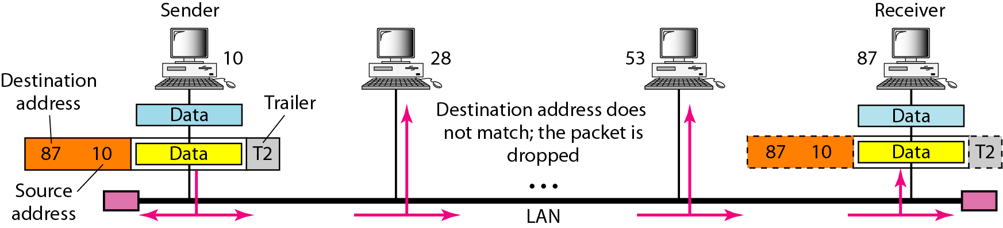
Physical addresses
Note that in most data link protocols, the destination address, 87 in this case, comes before the source address (10 in this case).

Slide 4
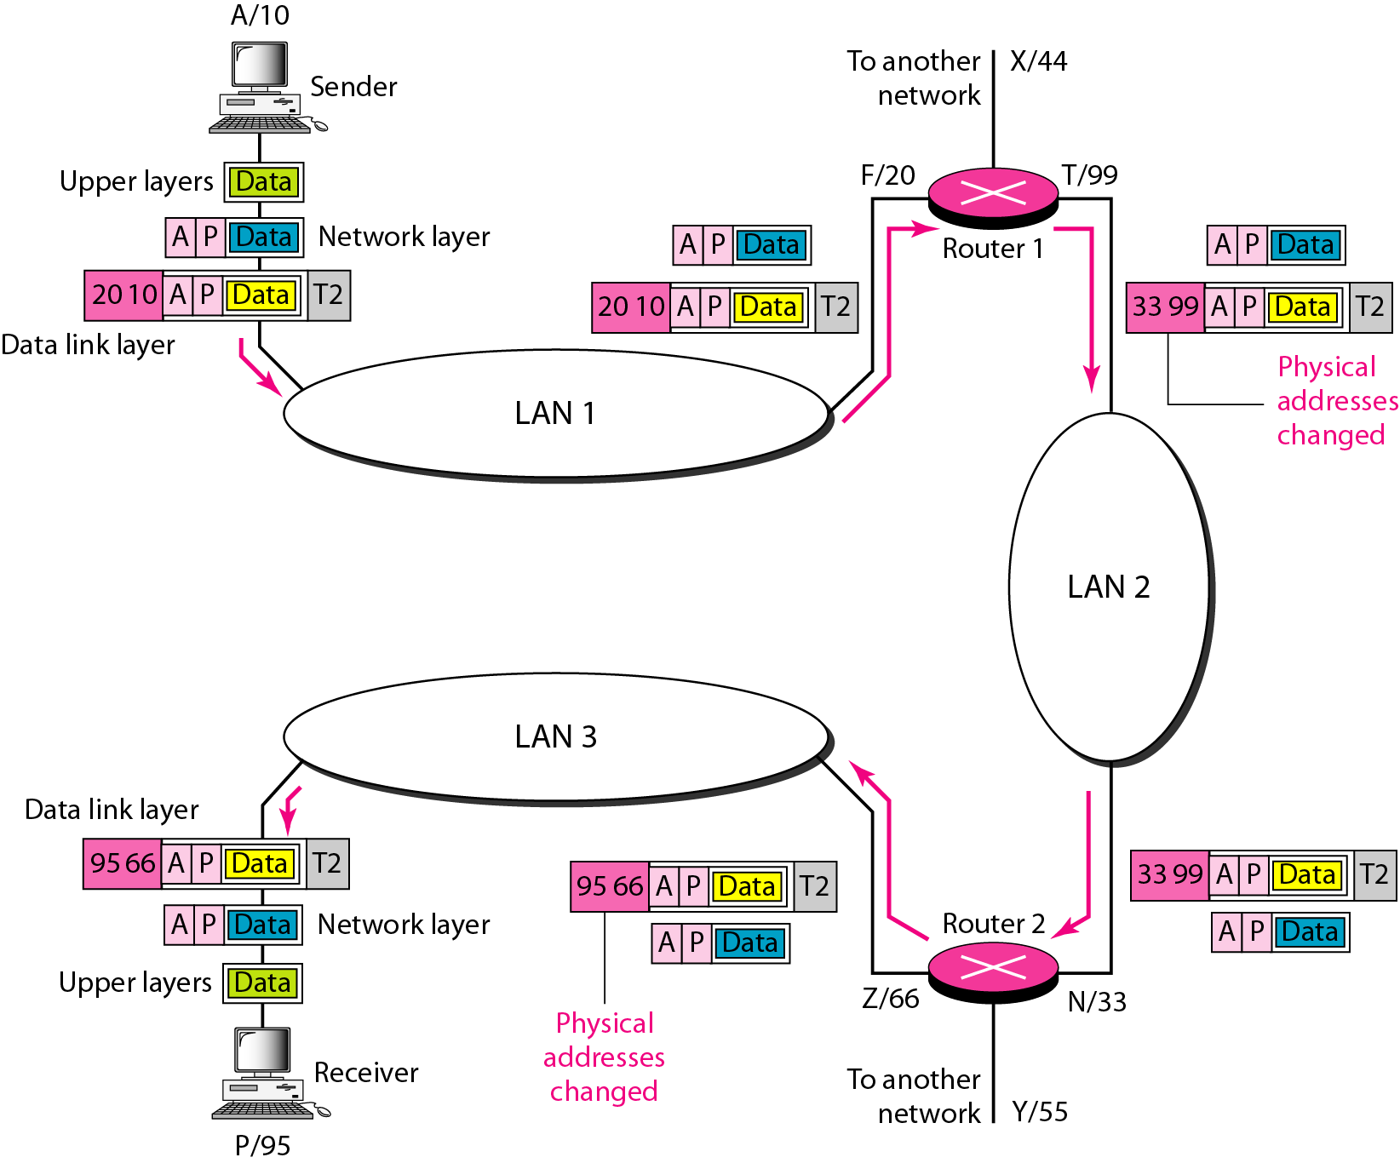
IP addresses
Notes:
/ 的前面的字符表示IP地址，是个逻辑地址。

Slide 5
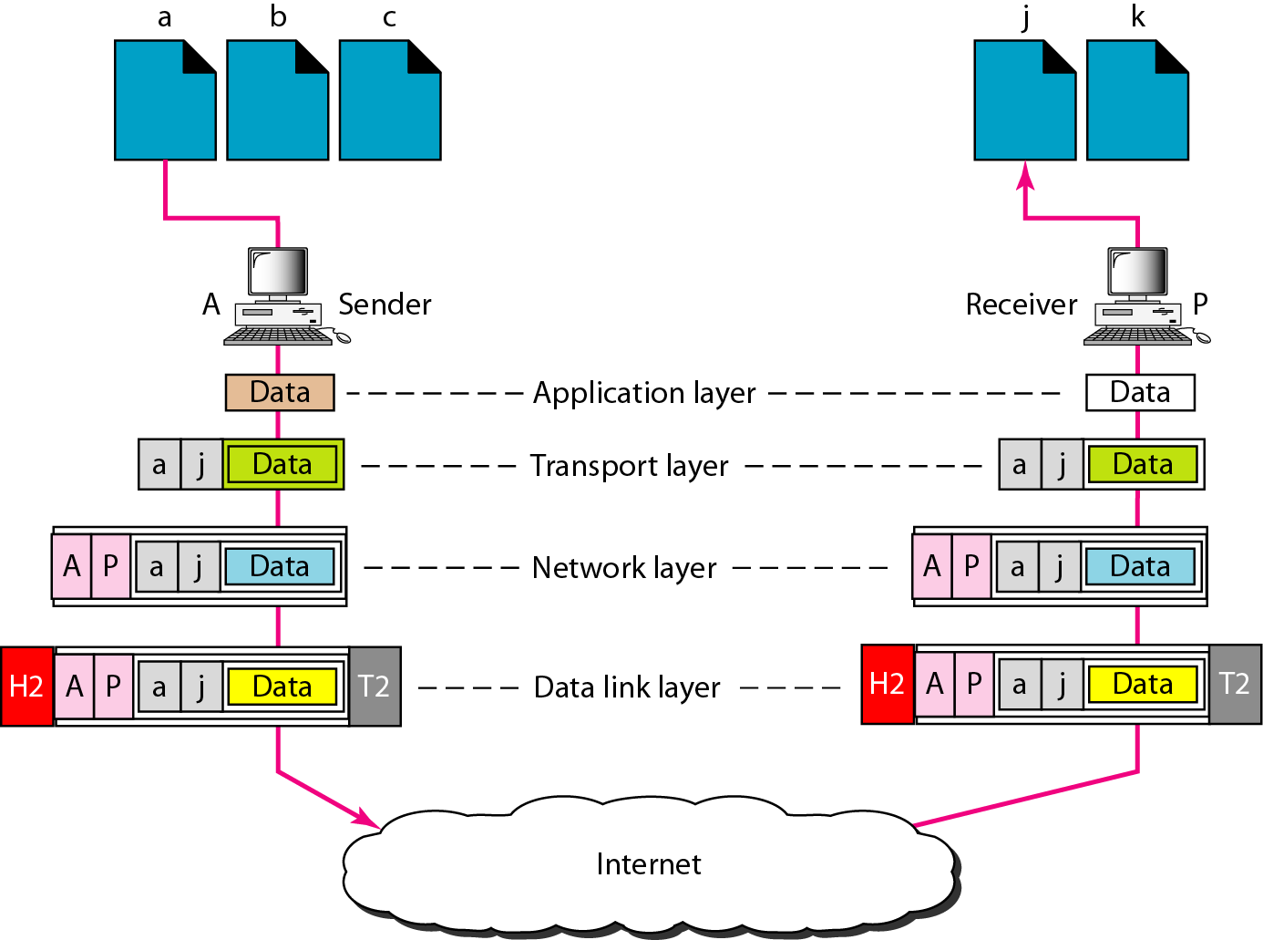
Port addresses

Slide 6
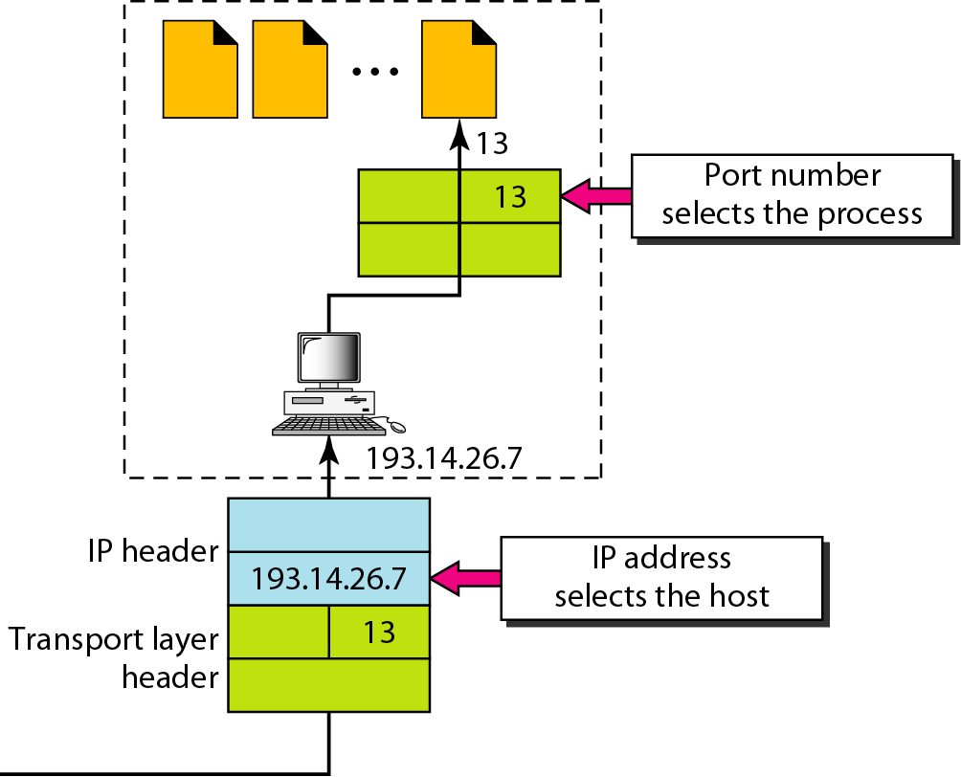
IP address versus port number
Notes:
6

Slide 7
进程之间的通信
从通信和信息处理的角度看，运输层向它上面的应用层提供通信服务[扩展交付]，它属于面向通信部分的最高层，同时也是用户功能中的最低层。
面向信息处理
应用层
用户功能
运输层
面向通信
网络层
数据链路层
网络功能
物理层

Slide 8
进程之间的通信
当网络的边缘部分中的两个主机使用网络的核心部分的功能进行端到端的通信时，
只有位于网络边缘部分的主机的协议栈才有运输层，
而网络核心部分中的路由器在转发分组时都只用到下三层的功能。

Slide 9
运输层为相互通信的应用进程提供了逻辑通信
AP₁
应用进程
应用进程
AP₄
5
4
3
2
1
AP₂
AP₃
5
4
3
2
1
端口
运输层提供应用进程间的逻辑通信
端口
IP 层
主机 A
主机 B
路由器 1
路由器 2
AP₁
AP₃
LAN₁
WAN
LAN₂
AP₂
AP₄
IP协议的作用范围
运输层协议TCP和UDP的作用范围

Slide 10
application process
application process
AP4
AP₂
AP3
AP₁
application data (presentation formatting and compression)
message = specific headers + manipulated data
5
4
3
2
1
port /socket /endpoint
port
5
4
3
2
1
message segment or user datagram
运输层为相互通信的应用进程提供了逻辑通信
IP 层
Host A
Host B
Router 1
Router 2
AP₁
AP₃
LAN₁
WAN
LAN₂
AP₂
AP₄

Slide 11
运输层的作用
“逻辑通信”的意思是“好像是这样通信，但事实上并非真的这样通信”。
从IP层来说，通信的两端是两台主机。但“两台主机之间的通信”这种说法还不够清楚。
严格地讲，两台主机进行通信就是两台主机中的应用进程互相通信。
从运输层的角度看，通信的真正端点并不是主机而是主机中的进程。也就是说，端到端的通信是应用进程之间的通信。

Slide 12
网络层和运输层有明显的区别
网络层是为主机之间提供逻辑通信，
而运输层为应用进程之间提供端到端的逻辑通信。
应用进程
应用进程




…
…
因 特 网
IP 协议的作用范围
(提供主机之间的逻辑通信)
TCP 和 UDP 协议的作用范围
(提供进程之间的逻辑通信)

Slide 13
运输层的作用
在一台主机中经常有多个应用进程同时分别和另一台主机中的多个应用进程通信。
这表明运输层有一个很重要的功能 —— 复用(multiplexing)和分用(demultiplexing)。
根据应用程序的不同需求，运输层需要有两种不同的运输协议，即面向连接的TCP和无连接的UDP 。

Slide 14
基于端口的复用和分用功能
发送方
接收方
应用进程
应用进程
应
用
层












端口
端口
运
输
层
TCP 复用
UDP 复用
TCP 分用
UDP 分用
UDP
用户数据报
UDP
用户数据报
TCP 报文段
TCP 报文段
网
络
层
IP 复用
IP 分用
IP 数据报
IP 数据报

Slide 15
屏蔽作用
运输层向高层用户屏蔽了下面网络核心的细节(如网络拓扑、所采用的路由选择协议等)，它使应用进程看见的就是好像在两个运输层实体之间有一条端到端的(end-to-end)逻辑通信信道。
AP
AP
逻辑通信信道
互联网

Slide 16
两种不同的运输协议
但这条逻辑通信信道对上层的表现却因运输层使用的不同协议而有很大的差别。
当运输层采用面向连接的TCP协议时，尽管下面的网络是不可靠的(只提供尽最大努力服务)，但这种逻辑通信信道就相当于一条全双工的可靠信道。
当运输层采用无连接的UDP协议时，这种逻辑通信信道是一条不可靠信道。

Slide 17
可靠信道与不可靠信道
？
发送进程
接收进程
发送进程
接收进程
应
用
层
数据
数据
数据
数据
运
输
层
全双工可靠信道
不可靠信道
使用面向连接的
协议，如TCP。
使用无连接的
协议，如UDP。

Slide 18
运输层与其上下层之间的关系的OSI表示法
主机 A
主机 B
运输服务用户
(应用层实体)
运输服务用户
(应用层实体)
应用层
运输层服务访问点TSAP
层接口
运输实体
运输协议
运输实体
运输层
层接口
网络层服务访问点NSAP
网络层
(或网际层)

Slide 19
第5章 运输层
5.1 运输层协议概述
进程之间的通信
运输层的两个主要协议
运输层的端口
5.2 用户数据报协议 UDP
UDP 概述
UDP 的首部格式
5.3 传输控制协议 TCP 概述
TCP 最主要的特点
TCP 的连接
5.4 可靠传输的工作原理
停止等待协议
连续 ARQ 协议
5.5 TCP 报文段的首部格式
5.6 TCP 可靠传输的实现
以字节为单位的滑动窗口
超时重传时间的选择
选择确认SACK
5.7 TCP的流量控制
利用滑动窗口实现流量控制
TCP的传输效率
5.8 TCP的拥塞控制
拥塞控制的一般原理
TCP的拥塞控制方法
主动队列管理AQM
5.9 TCP的运输连接管理
TCP的连接建立
TCP的连接释放
TCP的有限状态机

Slide 20
5.1.2 运输层的两个主要协议
TCP/IP 的运输层有两个主要协议：
(1) 用户数据报协议UDP (User Datagram Protocol)
(2) 传输控制协议TCP (Transmission Control Protocol)
应用层
UDP
TCP
运输层
IP
与各种网络接口
TCP/IP 体系中的运输层协议

Slide 21
TCP与UDP
两个对等运输实体在通信时传送的数据单位叫作运输协议数据单元TPDU(Transport Protocol Data Unit)。
但在TCP/IP体系结构中，则根据所使用的协议是TCP或UDP，将TCP传送的协议数据单位称为TCP报文段(segment)。
将UDP传送的协议数据单位称为UDP报文或用户数据报。

Slide 22
TCP与UDP
UDP：一种无连接协议
提供无连接服务。
在传送数据之前不需要先建立连接。
传送的数据单位协议是UDP报文或用户数据报。
对方的运输层在收到UDP报文后，不需要给出任何确认。
虽然UDP不提供可靠交付，但在某些情况下UDP是一种最有效的工作方式。

Slide 23

TCP 与 UDP
TCP：一种面向连接的协议
提供面向连接的服务。
传送的数据单位协议是TCP报文段(segment)。
TCP不提供广播或多播服务。
由于TCP要提供可靠的、面向连接的运输服务，因此不可避免地增加了许多的开销。这不仅使协议数据单元的首部增大很多，还要占用许多的处理机资源。

Slide 24
还要强调两点
运输层的UDP用户数据报与网际层的IP数据报有很大区别。
IP数据报要经过互连网中许多路由器的存储转发，但UDP用户数据报是在运输层的端到端抽象的逻辑信道中传送的。
TCP报文段是在运输层抽象的端到端逻辑信道中传送，这种信道是可靠的全双工信道。
但这样的信道却不知道究竟经过了哪些路由器，而这些路由器也根本不知道上面的运输层是否建立了TCP连接。

Slide 25
注意可靠传输的范围和不可靠传输的范围是不同的

Slide 26
第5章 运输层
5.1 运输层协议概述
进程之间的通信
运输层的两个主要协议
运输层的端口
5.2 用户数据报协议 UDP
UDP 概述
UDP 的首部格式
5.3 传输控制协议 TCP 概述
TCP 最主要的特点
TCP 的连接
5.4 可靠传输的工作原理
停止等待协议
连续 ARQ 协议
5.5 TCP 报文段的首部格式
5.6 TCP 可靠传输的实现
以字节为单位的滑动窗口
超时重传时间的选择
选择确认SACK
5.7 TCP的流量控制
利用滑动窗口实现流量控制
TCP的传输效率
5.8 TCP的拥塞控制
拥塞控制的一般原理
TCP的拥塞控制方法
主动队列管理AQM
5.9 TCP的运输连接管理
TCP的连接建立
TCP的连接释放
TCP的有限状态机

Slide 27
运输层的端口
在单个计算机中的进程是用进程标识符(一个不大的整数)来标志的。
在互联网环境下，用计算机操作系统指派的这种进程标识符PID来标志运行在应用层的各种应用进程则是不行的。
这是因为在互联网上使用的计算机的操作系统种类很多，而不同的操作系统又使用不同格式的进程标识符。
为了使运行不同操作系统的计算机的应用进程能够互相通信，就必须用统一的方法对TCP/IP体系的应用进程进行标志。

Slide 28
需要解决的问题
由于进程的创建和撤销都是动态的，通信的一方几乎无法识别对方机器上的进程。
另外，我们往往需要利用目的主机提供的功能来识别终点，而不需要知道实现这个功能的进程。
例如，要和互联网上的某个邮件服务器联系，并不一定知道这个服务器功能是由目的主机上的哪个进程实现的。

Slide 29
协议端口号(Protocol Port Number)
解决这个问题的方法就是在运输层使用协议端口号，或通常简称为端口(port)。
这就是说，虽然通信的终点是应用进程，但我们可以把端口想象是通信的终点。
我们只要把要传送的报文交到目的主机的某一个合适的目的端口，剩下的工作(即最后交付目的进程)就由TCP来完成。

Slide 30
软件端口与硬件端口
在协议栈层间的抽象的协议端口是软件端口。
路由器或交换机上的端口是硬件端口。
硬件端口是不同硬件设备进行交互的接口，而软件端口是应用层的各种协议进程与运输实体进行层间交互的一种地址。

Slide 31
端口是用报文队列来实现
应
用
层
TFTP 客户
TFTP服务器


出队列
入队列
出队列
入队列
运
输
层
UDP 端口51000
UDP 端口69
UDP 用户数据报
Notes:
Trivial File Transfer Protocol
TCP is full-duplex
two queue
link multiplexing

Slide 32
运输层的端口
端口[port]用一个16位端口号[port number]进行标志。
端口的基本概念就是：应用层的源进程将报文发给运输层的某个端口，而应用层的目的进程从端口接受报文。
端口号只具有本地意义，即端口号只是为了标志本计算机应用层中的各进程。
在互联网中不同计算机的相同端口号是没有联系的。

Slide 33
三类端口
熟知端口，数值一般为 0 ~ 1023 [0x03FF]。
当一种新的应用程序作为某种服务出现时，必须为它指派一个熟知端口。
在应用层中的各种不同的服务器进程不断地检测分配给它们的熟知端口，以便发现是否有某个客户进程和它通信。
下面给出一些常用的孰知端口号：
应用程序 | FTP | TELNET | SMTP | DNS | TFTP | HTTP | SNMP | SNMP (trap)
熟知端口 | 21 | 23 | 25 | 53 | 69 | 80 | 161 | 162

Slide 34
三类端口
登记端口号，数值为1024 ~ 49151[1011111111111111]，为没有熟知端口号的应用程序使用的。
使用这个范围的端口号必须在IANA (Internet Assigned Numbers Authority) 登记，以防止重复。
客户端口号或短暂端口号，数值为49152 ~ 65535，留给客户进程选择暂时使用。
当服务器进程收到客户进程的报文时，就知道了客户进程所使用的动态端口号。
通信结束后，这个端口号可供其他客户进程以后使用。
Notes:
49151: 10111111 11111111

Slide 35
第5章 运输层
5.1 运输层协议概述
进程之间的通信
运输层的两个主要协议
运输层的端口
5.2 用户数据报协议 UDP
UDP 概述
UDP 的首部格式
5.3 传输控制协议 TCP 概述
TCP 最主要的特点
TCP 的连接
5.4 可靠传输的工作原理
停止等待协议
连续 ARQ 协议
5.5 TCP 报文段的首部格式
5.6 TCP 可靠传输的实现
以字节为单位的滑动窗口
超时重传时间的选择
选择确认SACK
5.7 TCP的流量控制
利用滑动窗口实现流量控制
TCP的传输效率
5.8 TCP的拥塞控制
拥塞控制的一般原理
TCP的拥塞控制方法
主动队列管理AQM
5.9 TCP的运输连接管理
TCP的连接建立
TCP的连接释放
TCP的有限状态机

Slide 36
UDP概述
UDP只在IP的数据报服务之上增加了很少一点的功能，即端口的功能和差错检测的功能。
a no-frills, bare-bones transport protocol
虽然UDP用户数据报只能提供不可靠的交付，但 UDP在某些方面有其特殊的优点。
Notes:
no-frills adj. 不提供不必要服务的
bare-bones adj. 极简单的；基础的

Slide 37
UDP的主要特点
(1) UDP是无连接的，即发送数据之前不需要建立连接。
(2) UDP使用尽最大努力交付，即不保证可靠交付，因此主机不需要维持复杂的连接状态表。
(3) UDP是面向报文的。
发送方 UDP 对应用程序交下来的报文，在添加首部后就向下交付 IP 层。
UDP 对应用层交下来的报文，既不合并，也不拆分，而是保留这些报文的边界。

Slide 38
UDP的主要特点
应用层交给UDP多长的报文，UDP就照样发送，即一次发送一个报文。
接收方UDP对IP层交上来的UDP用户数据报，在去除首部后就原封不动地交付上层的应用进程，一次交付一个完整的报文。
应用程序必须选择合适大小的报文。
Notes:
IP 层交上来: 已经将分片组装起来了。

Slide 39
UDP 是面向报文的
应用层报文
应用层
UDP 首部
UDP 用户数据报的数据部分
运输层
IP 首部
IP 数据报的数据部分
IP 层

Slide 40
UDP的主要特点
(4) UDP没有拥塞控制，因此网络出现的拥塞不会使源主机的发送速率降低。
很多的实时应用(如IP电话、实时视频会议等)要求源主机以恒定的速率发送数据，并且允许在网络发生拥塞时丢失一些数据，但却不允许数据有太大的时延。
(5) UDP支持一对一、一对多、多对一和多对多的交互通信。
(6) UDP的首部开销小，只有8个字节。

Slide 41
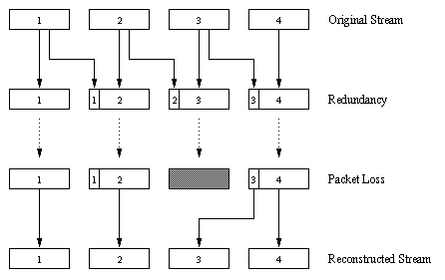
应用层协议对UDP不可靠的传输进行适当的改进
Notes:
Original redundancy reconstructed stream

Slide 42
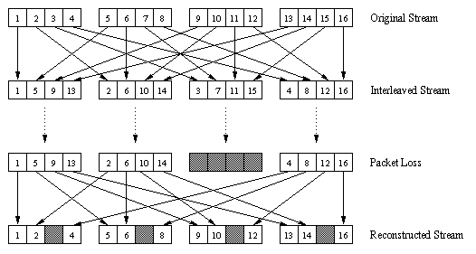
应用层协议对UDP不可靠的传输进行适当的改进
Notes:
Interleaved stream

Slide 43
第5章 运输层
5.1 运输层协议概述
进程之间的通信
运输层的两个主要协议
运输层的端口
5.2 用户数据报协议UDP
UDP概述
UDP的首部格式
5.3 传输控制协议TCP概述
TCP最主要的特点
TCP连接
5.4 可靠传输的工作原理
停止等待协议
连续ARQ协议
5.5 TCP段的首部格式
5.6 TCP传输的实现
以字节为单位的滑动窗口
超时重传时间的选择
选择确认SACK
5.7 TCP的流量控制
利用滑动窗口实现流量控制
TCP的传输效率
5.8 TCP的拥塞控制
拥塞控制的一般原理
TCP的拥塞控制方法
主动队列管理AQM
5.9 TCP的运输连接管理
TCP的连接建立
TCP的连接释放
TCP的有限状态机

Slide 44
UDP 的首部格式
字节
4
4
1
1
2
源 IP 地址
目的 IP 地址
0
17
UDP长度
字节
12
2
2
2
2
伪首部
源端口
目的端口
长 度
检验和
UDP 用户数据报
首 部
数 据
发送在前
首 部
数 据
IP 数据报

Slide 45
UDP的首部格式
用户数据报UDP有两个字段：数据字段和首部字段。首部字段很简单，只有8个字节。
字节
4
4
1
1
2
源 IP 地址
目的 IP 地址
0
17
UDP长度
字节
12
2
2
2
2
伪首部
源端口
目的端口
长 度
检验和
UDP 用户数据报
首 部
数 据
首 部
数 据
发送在前
IP 数据报
UDP用户数据报的首部和伪首部

Slide 46
UDP 基于端口的分用
当运输层从IP层收到UDP数据报时，就根据首部中的目的端口，把UDP数据报通过相应的端口，上交最后的终点 —— 应用进程。
如果接收方UDP发现收到的报文中的目的端口号不正确 (即不存在对应于该端口号的应用进程)，就丢弃该报文，并由ICMP发送“端口不可达”差错报文给发送方。

Slide 47
UDP 基于端口的分用
当运输层从 IP 层收到 UDP 数据报时，就根据首部中的目的端口，把 UDP 数据报通过相应的端口，上交最后的终点 —— 应用进程。
端口 1
端口 2
端口 3
请注意，虽然在UDP 之间的通信要用到其端口号，但由于UDP 的通信是无连接的，因此不需要使用套接字。
UDP 分用
UDP数据报到达
IP 层

Slide 48
用户数据报 UDP 有两个字段：数据字段和首部字段。首部字段有 8 个字节，由 4 个字段组成，每个字段都是两个字节。
字节
4
4
1
1
2
源 IP 地址
目的 IP 地址
0
17
UDP长度
字节
12
2
2
2
2
伪首部
源端口
目的端口
长 度
检验和
UDP 用户数据报
首 部
数 据
发送在前
首 部
数 据
IP 数据报

Slide 49
在计算检验和时，临时把“伪首部”和 UDP 用户数据报连接在一起。伪首部仅仅是为了计算检验和。
字节
4
4
1
1
2
源 IP 地址
目的 IP 地址
0
17
UDP长度
字节
12
2
2
2
2
伪首部
源端口
目的端口
长 度
检验和
UDP 用户数据报
首 部
数 据
发送在前
首 部
数 据
IP 数据报

Slide 50
计算 UDP 检验和的例子
10011001 00010011 → 153.19
00001000 01101000 → 8.104
10101011 00000011 → 171.3
00001110 00001011 → 14.11
00000000 00010001 → 0 和 17
00000000 00001111 → 15
00000100 00111111 → 1087
00000000 00001101 → 13
00000000 00001111 → 15
00000000 00000000 → 0 (检验和)
01010100 01000101 → 数据
01010011 01010100 → 数据
01001001 01001110 → 数据
01000111 00000000 → 数据和 0 (填充)
10010110 11101101 → 求和得出的结果
01101001 00010010 → 检验和
153.19.8.104
12 字节
伪首部
171.3.14.11
全 0 17 15
1087 13
15 全 0
数据 数据 数据 数据
数据 数据 数据 全 0
8 字节
UDP 首部
7 字节
数据
填充
UDP的检验和是把首部和数据部分一起都检验。
按二进制反码运算求和
将得出的结果求反码
Notes:
wrap around

Slide 51
第5章 运输层
5.1 运输层协议概述
进程之间的通信
运输层的两个主要协议
运输层的端口
5.2 用户数据报协议UDP
UDP概述
UDP的首部格式
5.3 传输控制协议TCP概述
TCP最主要的特点
TCP连接
5.4 可靠传输的工作原理
停止等待协议
连续ARQ协议
5.5 TCP段的首部格式
5.6 TCP传输的实现
以字节为单位的滑动窗口
超时重传时间的选择
选择确认SACK
5.7 TCP的流量控制
利用滑动窗口实现流量控制
TCP的传输效率
5.8 TCP的拥塞控制
拥塞控制的一般原理
TCP的拥塞控制方法
主动队列管理AQM
5.9 TCP的运输连接管理
TCP的连接建立
TCP的连接释放
TCP的有限状态机

Slide 52
TCP最主要的特点
(1) TCP是面向连接的运输层协议。这就是说，应用程序在使用TCP协议之前，必须先建立TCP连接。在传送数据完毕之后，必须释放已经建立的TCP连接。
(2) 每一条TCP连接只能有两个端点 (endpoint)，每一条 TCP 连接只能是点对点的 (一对一)。
(3) TCP提供可靠交付的服务。也就是说，通过TCP连接传送的数据，无差错、不丢失、不重复、并且按序到达。

Slide 53
TCP最主要的特点
(4) TCP提供全双工通信。TCP允许通信双方的应用进程在任何时候都能发送数据。
TCP连接的两端都设有发送缓存和接受缓存，用来临时存放双向通信的数据。
在发送时，应用程序在把数据传送给TCP的缓存后，就可以做自己的事，而TCP在合适的时候读取缓存中的数据。
(5) 面向字节流。TCP中的“流”(stream) 指的是流入到进程或从进程流出的字节序列。

Slide 54
TCP 面向字节流的概念
面向字节流的含义：虽然应用程序和TCP的交互是一次一个数据块 (大小不等)，但TCP把应用程序交下来的数据(报文)看成仅仅是一连串的无结构的字节流。
TCP并不知道所传送的字节流的含义。
TCP不保证接收方应用程序所收到的数据块和发送方应用程序所发出的数据块具有对应大小的关系。

Slide 55
TCP面向字节流的概念
发送方
接收方


应用进程
H
表示 TCP 报文段的首部
应用进程
x
表示序号为 x 的数据字节
21
字节流
0
字节流
20
从接收缓存
读取字节
1
19
把字节写入
发送缓存
2
3
TCP
加上 TCP 首部
构成 TCP 报文段
TCP
18
17
16
15
14
5
4
发送 TCP 报文段
13
12
11
H
10
9
H
8
7
6
H
TCP 连接

Slide 56
TCP 面向流的概念
发送端
接收端


应用进程
应用进程
向发送缓存
写入数据块
从接收缓存
读取数据块
…
…
端口
端口
TCP
TCP
发送缓存
接收缓存
报文段
报文段
…
报文段
TCP不关心应用进程一次把多长的报文发送到TCP缓存。
TCP对连续的字节流进行分段，形成TCP报文段。

Slide 57
remove TCP headers
remove IP headers
Figure. Forming TCP segments from an unstructured stream of bytes
Notes:
到主机叫输入，到网络叫输出。

Slide 58
应当注意
TCP连接是一条虚连接而不是一条真正的物理连接。
TCP对应用进程一次把多长的报文发送到TCP的缓存中是不关心的。
TCP根据对方给出的窗口值和当前网络拥塞的程度来决定一个报文段应包含多少个字节 (UDP 发送的报文长度是应用进程给出的) 。
TCP可把太长的数据块划分短一些再传送。TCP 也可等待积累有足够多的字节后再构成报文段发送出去。

Slide 59
TCP 面向字节流的概念
例如，发送方应用程序交给发送方的TCP共 10 个数据块，但接收方的TCP可能只用了 4 个数据块就把收到的字节流交付给了上层的应用程序。
当然，接收方应用程序必须有能力识别收到的字节流，把它还原成[reconstruct]有意义的应用层数据。

Slide 60
第5章 运输层
5.1 运输层协议概述
进程之间的通信
运输层的两个主要协议
运输层的端口
5.2 用户数据报协议UDP
UDP概述
UDP的首部格式
5.3 传输控制协议TCP概述
TCP最主要的特点
TCP连接
5.4 可靠传输的工作原理
停止等待协议
连续ARQ协议
5.5 TCP段的首部格式
5.6 TCP传输的实现
以字节为单位的滑动窗口
超时重传时间的选择
选择确认SACK
5.7 TCP的流量控制
利用滑动窗口实现流量控制
TCP的传输效率
5.8 TCP的拥塞控制
拥塞控制的一般原理
TCP的拥塞控制方法
主动队列管理AQM
5.9 TCP的运输连接管理
TCP的连接建立
TCP的连接释放
TCP的有限状态机

Slide 61
TCP的连接
TCP把连接 (connection) 作为最基本的抽象。TCP的许多特性都与TCP是面向连接的这个基本特性有关。
每一条TCP连接有两个端点(endpoint) 。那么，TCP连接的端点是什么呢？
TCP连接的端点不是主机，不是主机的IP 地址，不是应用进程，也不是运输层的协议端口。
TCP连接的端点叫做套接字(socket)或插口。
端口号拼接到 (concatenated with) IP地址即构成了套接字。

Slide 62
插口 (socket)
TCP使用“连接”(而不仅仅是“端口”) 作为最基本的抽象，同时将TCP连接的端点称为 插口 (socket)，或套接字、套接口。
插口(socket)和端口、IP 地址的关系是：
IP 地址
端口号
131.6.23.13
1500
插口(socket)
131.6.23.13, 1500

Slide 63
套接字(socket)
套接字 socket = (IP地址: 端口号) (5-1)
每一条TCP连接唯一地被通信两端的两个端点endpoint (即两个套接字) 所确定。即：
TCP 连接 ::= {socket1, socket2}
= {(IP1: port1), (IP2: port2)} (5-2)

Slide 64
应当记住
总之，TCP连接就是由协议软件所提供的一种抽象。
虽然有时为了方便，我们也可以说，在一个应用进程和另一个应用进程之间建立了一条TCP连接，
但一定要记住：TCP连接的端点是套接字，即 (IP地址:端口号)。
也还应记住：同一IP地址可以有多个不同的TCP连接，而同一个端口号也可以出现在多个不同的TCP连接中。

Slide 65
One socket can participate in several connections
IP1有可能等于IP3吗？
n1有可能等于n3吗？

Slide 66
TCP connection-based demultiplexing

Slide 67
同一个名词 socket有多种不同的意思
应用编程接口API称为socket API, 简称为socket。
socket API中使用的一个函数名也叫作socket。
调用socket函数的端点称为socket。
调用socket函数时其返回值称为socket描述符，可简称为socket。
在操作系统内核中连网协议的Berkeley实现，称为socket实现。

Slide 68
第5章 运输层
5.1 运输层协议概述
进程之间的通信
运输层的两个主要协议
运输层的端口
5.2 用户数据报协议UDP
UDP概述
UDP的首部格式
5.3 传输控制协议TCP概述
TCP最主要的特点
TCP连接
5.4 可靠传输的工作原理
停止等待协议
连续ARQ协议
5.5 TCP段的首部格式
5.6 TCP传输的实现
以字节为单位的滑动窗口
超时重传时间的选择
选择确认SACK
5.7 TCP的流量控制
利用滑动窗口实现流量控制
TCP的传输效率
5.8 TCP的拥塞控制
拥塞控制的一般原理
TCP的拥塞控制方法
主动队列管理AQM
5.9 TCP的运输连接管理
TCP的连接建立
TCP的连接释放
TCP的有限状态机

Slide 69
可靠传输的工作原理
我们知道，TCP发送的报文段是交给IP层传送的。
但IP层只能提供尽最大努力服务，也就是说，TCP下面的网络所提供的是不可靠的传输。
因此，TCP必须采用适当的措施才能使得两个运输层之间的通信(host-to-host channel)变得可靠。
理想的传输条件有以下两个特点：
(1) 传输信道不产生差错。
(2) 不管发送方以多快的速度发送数据，接收方总是来得及处理收到的数据。

Slide 70
可靠传输的工作原理
在这样的理想传输条件下，不需要采取任何措施就能够实现可靠传输。然而实际的网络都不具备以上两个理想条件。
但我们可以使用一些可靠传输协议，当出现差错时让发送方重传出现差错的数据。
同时在接收方来不及处理收到的数据时，及时告诉发送方适当降低发送数据的速度。
这样一来，本来不可靠的传输信道就能够实现可靠传输了。

Slide 71
第5章 运输层
5.1 运输层协议概述
进程之间的通信
运输层的两个主要协议
运输层的端口
5.2 用户数据报协议UDP
UDP概述
UDP的首部格式
5.3 传输控制协议TCP概述
TCP最主要的特点
TCP连接
5.4 可靠传输的工作原理
停止等待协议
连续ARQ协议
5.5 TCP段的首部格式
5.6 TCP传输的实现
以字节为单位的滑动窗口
超时重传时间的选择
选择确认SACK
5.7 TCP的流量控制
利用滑动窗口实现流量控制
TCP的传输效率
5.8 TCP的拥塞控制
拥塞控制的一般原理
TCP的拥塞控制方法
主动队列管理AQM
5.9 TCP的运输连接管理
TCP的连接建立
TCP的连接释放
TCP的有限状态机

Slide 72
停止等待协议
A
B
A
B
发送 M₁
发送 M₁
确认 M₁

丢弃有差错
的报文
发送 M₂
超时重传 M₁
确认 M₂
确认 M₁
发送 M₃
发送 M₂
确认 M₃
t
t
t
t
(a) 无差错情况
(b) 超时重传

Slide 73
rdt 1.0: rdt over a perfectly reliable channel
A
B
Packet
Packet
delivered to Host B
Packet
delivered to Host B
Packet
delivered to Host B
Time
delivered to Host B
no error detection;
no feedback；
no flow control; (Note that we have also assumed that the receiver is able to receive data as fast as the sender happens to send data. )
Notes:
In this simple protocol, there is no difference between a unit of data and a packet.
Also, all packets flow is from the sender to receiver; with a perfectly reliable channel there is no need for the receiver side to provide any feedback to the sender since nothing can go wrong!
Note that we have also assumed that the receiver is able to receive data as fast as the sender happens to send data.
Thus, there is no need for the receiver to ask the sender to slow down!

Slide 74
rdt 2.0: rdt over a channel with bit errors
some new mechanisms added in rdt 2.0 (beyond rdt 1.0)
error detection
feedback: control msgs rcvr → sender
retransmission
A
B
A
B
measures
error detection —> checksum
feedback —> ACK/NAK
add checksum to the packet
Packet
Packet
error
ACK
delivered
NAK
重
传
Packet
Packet
delivered
ACK
delivered
stop and wait
ACK
sender sends one packet,
then waits for receiver
response.
time
(a) in normal case
(b) bit errors

Slide 75
rdt 2.1: sender handles garbled ACK/NAKs
A
B
A
B
A
B
A
B
error
Packet 0
Packet 0
error
Packet 0
Packet 0
ACK
delivered
NAK
error
error
NAK
ACK
重
传
重
传
重
传
Packet 1
Packet 0
Packet 0
Packet 0
ACK
delivered
ACK
delivered
delivered
discarded
ACK
ACK
time
(a) normal
(b) packet error
(c) NAK error
(d ) ACK error
Error detection —> checksum
Feedback —> ACK/NAK (not including seq # of the packet )
Sequence Number —> add a new field to the data packet (区分duplicate pkts)
Notes:
disambiguate among duplicate packets

Slide 76
rdt 2.2: A NAK-free protocol
A
B
A
B
A
B
A
B
Packet0
Packet 0
error
Packet1
error
Packet1
ACK0
delivered
error
ACK1
ACK0
ACK1
retransmit
retransmit
retransmit
Packet1
Packet 0
Packet1
Packet1
discarded
ACK1
delivered
ACK0
delivered
delivered
ACK1
ACK1
Time
(a) normal
(b) pkt error
(c) pkt error
(d ) ACK error
error detection —> checksum
feedback —> ACK (explicitly include the seq # of the packet being acknowledged, add a new field to the ACK packet, acknowledging the most recent correctly received packet)
sequence number —> add a new field to the data packet

Slide 77
rdt 3.0: channels with errors and loss
new assumption: underlying channel can also lose packets (data, ACKs)
how to detect packet loss and what to do when packet loss occurs.
checksum, seq. #, ACKs, retransmissions will be of help … but not enough
approach: sender waits “reasonable” amount of time for ACK
retransmits if no ACK received in this time
if pkt (or ACK) just delayed (not lost):
retransmission will be duplicate, but seq. #'s already handles this problem
receiver must specify seq # of pkt being ACKed
requires countdown timer
Notes:
Suppose now that in addition to corrupting bits, the underlying channel can lose packets as well, a not-uncommon event in today's computer networks (including the Internet).
Two additional concerns must now be addressed by the protocol: how to detect packet loss and what to do when packet loss occurs.
The use of checksumming, sequence numbers, ACK packets, and retransmissions — the techniques already developed in rdt 2.2 — will allow us to answer the latter concern.
Handling the first concern will require adding a new protocol mechanism.
There are many possible approaches toward dealing with packet loss (several more of which are explored in the exercises at the end of the chapter).
Here, we'll put the burden of detecting and recovering from lost packets on the sender.
Suppose that the sender transmits a data packet and either that packet, or the receiver's ACK of that packet, gets lost.
In either case, no reply is forthcoming at the sender from the receiver.
If the sender is willing to wait long enough so that it is certain that a packet has been lost, it can simply retransmit the data packet.
You should convince yourself that this protocol does indeed work.
But how long must the sender wait to be certain that something has been lost?
The sender must clearly wait at least as long as a round-trip delay between the sender and receiver (which may include buffering at intermediate routers) plus whatever amount of time is needed to process a packet at the receiver.
In many networks, this worst-case maximum delay is very difficult even to estimate, much less know with certainty.
Moreover, the protocol should ideally recover from packet loss as soon as possible; waiting for a worst-case delay could mean a long wait until error recovery is initiated.
The approach thus adopted in practice is for the sender to judiciously choose a time value such that packet loss is likely, although not guaranteed, to have happened.
If an ACK is not received within this time, the packet is retransmitted.
Note that if a packet experiences a particularly large delay, the sender may retransmit the packet even though neither the data packet nor its ACK have been lost.
This introduces the possibility of duplicate data packets in the sender-to-receiver channel.
Happily, protocol rdt 2.2 already has enough functionality (that is, sequence numbers) to handle the case of duplicate packets.
From the sender's viewpoint, retransmission is a panacea.
The sender does not know whether a data packet was lost, an ACK was lost, or if the packet or ACK was simply overly delayed.
In all cases, the action is the same: retransmit.
Implementing a time-based retransmission mechanism requires a countdown timer that can interrupt the sender after a given amount of time has expired.
The sender will thus need to be able to (1) start the timer each time a packet (either a first-time packet or a retransmission) is sent, (2) respond to a timer interrupt (taking appropriate actions), and (3) stop the timer.

Slide 78
rdt 3.0: channels with errors and loss
The sender must clearly wait at least as long as a round-trip delay between the sender and receiver (which may include buffering at intermediate routers) plus whatever amount of time is needed to process a packet at the receiver.
In many networks, this worst-case maximum delay is very difficult even to estimate, much less know with certainty.
Moreover, the protocol should ideally recover from packet loss as soon as possible; waiting for a worst-case delay could mean a long wait until error recovery is initiated.
Notes:
Suppose now that in addition to corrupting bits, the underlying channel can lose packets as well, a not-uncommon event in today's computer networks (including the Internet).
Two additional concerns must now be addressed by the protocol: how to detect packet loss and what to do when packet loss occurs.
The use of checksumming, sequence numbers, ACK packets, and retransmissions — the techniques already developed in rdt 2.2 — will allow us to answer the latter concern.
Handling the first concern will require adding a new protocol mechanism.
There are many possible approaches toward dealing with packet loss (several more of which are explored in the exercises at the end of the chapter).
Here, we'll put the burden of detecting and recovering from lost packets on the sender.
Suppose that the sender transmits a data packet and either that packet, or the receiver's ACK of that packet, gets lost.
In either case, no reply is forthcoming at the sender from the receiver.
If the sender is willing to wait long enough so that it is certain that a packet has been lost, it can simply retransmit the data packet.
You should convince yourself that this protocol does indeed work.
But how long must the sender wait to be certain that something has been lost?
The sender must clearly wait at least as long as a round-trip delay between the sender and receiver (which may include buffering at intermediate routers) plus whatever amount of time is needed to process a packet at the receiver.
In many networks, this worst-case maximum delay is very difficult even to estimate, much less know with certainty.
Moreover, the protocol should ideally recover from packet loss as soon as possible; waiting for a worst-case delay could mean a long wait until error recovery is initiated.
The approach thus adopted in practice is for the sender to judiciously choose a time value such that packet loss is likely, although not guaranteed, to have happened.
If an ACK is not received within this time, the packet is retransmitted.
Note that if a packet experiences a particularly large delay, the sender may retransmit the packet even though neither the data packet nor its ACK have been lost.
This introduces the possibility of duplicate data packets in the sender-to-receiver channel.
Happily, protocol rdt 2.2 already has enough functionality (that is, sequence numbers) to handle the case of duplicate packets.
From the sender's viewpoint, retransmission is a panacea.
The sender does not know whether a data packet was lost, an ACK was lost, or if the packet or ACK was simply overly delayed.
In all cases, the action is the same: retransmit.
Implementing a time-based retransmission mechanism requires a countdown timer that can interrupt the sender after a given amount of time has expired.
The sender will thus need to be able to (1) start the timer each time a packet (either a first-time packet or a retransmission) is sent, (2) respond to a timer interrupt (taking appropriate actions), and (3) stop the timer.

Slide 79
rdt 3.0: channels with errors and loss
From the sender's viewpoint, retransmission is a panacea.
The sender does not know whether a data packet was lost, an ACK was lost, or if the packet or ACK was simply overly delayed.
In all cases, the action is the same: retransmit.
Implementing a time-based retransmission mechanism requires a countdown timer that can interrupt the sender after a given amount of time has expired.
Notes:
Suppose now that in addition to corrupting bits, the underlying channel can lose packets as well, a not-uncommon event in today's computer networks (including the Internet).
Two additional concerns must now be addressed by the protocol: how to detect packet loss and what to do when packet loss occurs.
The use of checksumming, sequence numbers, ACK packets, and retransmissions — the techniques already developed in rdt 2.2 — will allow us to answer the latter concern.
Handling the first concern will require adding a new protocol mechanism.
There are many possible approaches toward dealing with packet loss (several more of which are explored in the exercises at the end of the chapter).
Here, we'll put the burden of detecting and recovering from lost packets on the sender.
Suppose that the sender transmits a data packet and either that packet, or the receiver's ACK of that packet, gets lost.
In either case, no reply is forthcoming at the sender from the receiver.
If the sender is willing to wait long enough so that it is certain that a packet has been lost, it can simply retransmit the data packet.
You should convince yourself that this protocol does indeed work.
But how long must the sender wait to be certain that something has been lost?
The sender must clearly wait at least as long as a round-trip delay between the sender and receiver (which may include buffering at intermediate routers) plus whatever amount of time is needed to process a packet at the receiver.
In many networks, this worst-case maximum delay is very difficult even to estimate, much less know with certainty.
Moreover, the protocol should ideally recover from packet loss as soon as possible; waiting for a worst-case delay could mean a long wait until error recovery is initiated.
The approach thus adopted in practice is for the sender to judiciously choose a time value such that packet loss is likely, although not guaranteed, to have happened.
If an ACK is not received within this time, the packet is retransmitted.
Note that if a packet experiences a particularly large delay, the sender may retransmit the packet even though neither the data packet nor its ACK have been lost.
This introduces the possibility of duplicate data packets in the sender-to-receiver channel.
Happily, protocol rdt 2.2 already has enough functionality (that is, sequence numbers) to handle the case of duplicate packets.
From the sender's viewpoint, retransmission is a panacea.
The sender does not know whether a data packet was lost, an ACK was lost, or if the packet or ACK was simply overly delayed.
In all cases, the action is the same: retransmit.
Implementing a time-based retransmission mechanism requires a countdown timer that can interrupt the sender after a given amount of time has expired.
The sender will thus need to be able to (1) start the timer each time a packet (either a first-time packet or a retransmission) is sent, (2) respond to a timer interrupt (taking appropriate actions), and (3) stop the timer.

Slide 80
rdt 3.0: channels with errors and loss
The sender will thus need to be able to
start the timer each time a packet (either a first-time packet or a retransmission) is sent,
(2) respond to a timer interrupt (taking appropriate actions), and
(3) stop the timer.

Slide 81
请注意
(1) 在发送完一个分组后，必须暂时保留已发送的分组的副本。只有在收到相应的确认后才能清除暂时保留的分组的副本(copy or replica)。
(2) 分组和确认分组都必须进行编号。
这样才能明确是哪一个发送出去的分组收到了确认，而哪一个分组还没有收到确认。
(3) 超时计时器的重传时间应当比数据在分组传输的平均往返时间更长一些。

Slide 82
确认丢失和确认迟到
A
B
A
B
发送 M₀
发送 M₀

确认 M₀

确认 M₀
超时
重传 M₀
超时
重传 M₀
丢弃重复的 M₀
重传确认 M₀
丢弃重复的 M₀
重传确认M₀
发送 M₁
发送 M₁
收下迟到
的确认
但什么也不做
t
t
t
t
(a) 确认丢失
(b) 确认迟到

Slide 83
overly delayed ACK problem in Stop and Wait Protocol
A
B
Suppose the last message M₀ happens to be lost or go wrong, what measure(s) could be taken into consideration to prevent such a semantic misinterpretation?
发送 M₀

确认
M₀
ACK0
超时
重传 M₀
丢弃重复的 M₁
重传确认M₁
ACK0
发送 M₁
ACK1
发送 M₀
t
error
t
the data packet sequence number range extended and included into the ACK packet
Notes:
ACK1

Slide 84
可靠通信的实现
使用上述的确认和重传机制，我们就可以在不可靠的传输网络上实现可靠的通信。
这种可靠传输协议常称为自动重传请求ARQ (Automatic Repeat reQuest)。
ARQ表明重传的请求是自动进行的。
接收方不需要请求发送方重传某个出错的分组。

Slide 85
信道利用率
停止等待协议的优点是简单，但缺点是信道利用率太低。
B
t
确认
确认
分组
分组
A
t
T_{D}
RTT
T_{D} + RTT + T_{A}
(5-3)

Slide 86
信道利用率
发送方可连续发送多个分组，不必每发完一个分组就停顿下来等待对方的确认。
由于信道上一直有数据不间断地传送，这种传输方式可获得很高的信道利用率。
B
t
ACK
分组
A
t

Slide 87
信道利用率
当使用流水线传输时，就要使用下面介绍的连续ARQ协议和滑动窗口协议。

Slide 88
第5章 运输层
5.1 运输层协议概述
进程之间的通信
运输层的两个主要协议
运输层的端口
5.2 用户数据报协议UDP
UDP概述
UDP的首部格式
5.3 传输控制协议TCP概述
TCP最主要的特点
TCP连接
5.4 可靠传输的工作原理
停止等待协议
连续ARQ协议
5.5 TCP段的首部格式
5.6 TCP传输的实现
以字节为单位的滑动窗口
超时重传时间的选择
选择确认SACK
5.7 TCP的流量控制
利用滑动窗口实现流量控制
TCP的传输效率
5.8 TCP的拥塞控制
拥塞控制的一般原理
TCP的拥塞控制方法
主动队列管理AQM
5.9 TCP的运输连接管理
TCP的连接建立
TCP的连接释放
TCP的有限状态机

Slide 89
连续ARQ协议
滑动窗口协议比较复杂，是TCP协议的精髓所在。
windows: sequence number range between constrained outstanding (unacknowledged) packets
下图表示发送方维持的发送窗口，它的意义是：位于发送窗口的5个分组都可以发送出去，而不需要等待对方确认。
这样，信道的利用率就提高了。
Notes:
quintessence

Slide 90
连续 ARQ 协议
发送窗口
1
2
3
4
5
6
7
8
9
10
11
12
(a) 发送方维持发送窗口 (发送窗口是 5)
发送窗口
向前
1
2
3
4
5
6
7
8
9
10
11
12
(b) 收到一个确认后发送窗口向前滑动

Slide 91
累积确认
接收方一般采用累积确认(cumulative ACKs)的方式。
即不必对收到的分组逐个发送确认，而是对按序到达的最后一个分组发送确认，这样就表示：到这个分组为止的所有分组都已正确收到了。
累积确认有的优点是：容易实现，即使确认丢失也不必重传。
缺点是：不能向发送方反映出接收方已经正确收到的所有分组的信息。

Slide 92
Go-back-N (回退 N)
如果发送方发送了前5个分组，而中间的第3个分组丢失了。
这时接收方只能对前两个分组发出确认。
发送方无法知道后面三个分组的下落 (严格来说，应该是最后两个分组)，而只好把后面的三个分组都再重传一次。
这就叫做Go-back-N (回退 N)，表示需要再退回来重传已发送过的N个分组。
可见当通信线路质量不好时，连续 ARQ 协议会带来负面的影响。

Slide 93
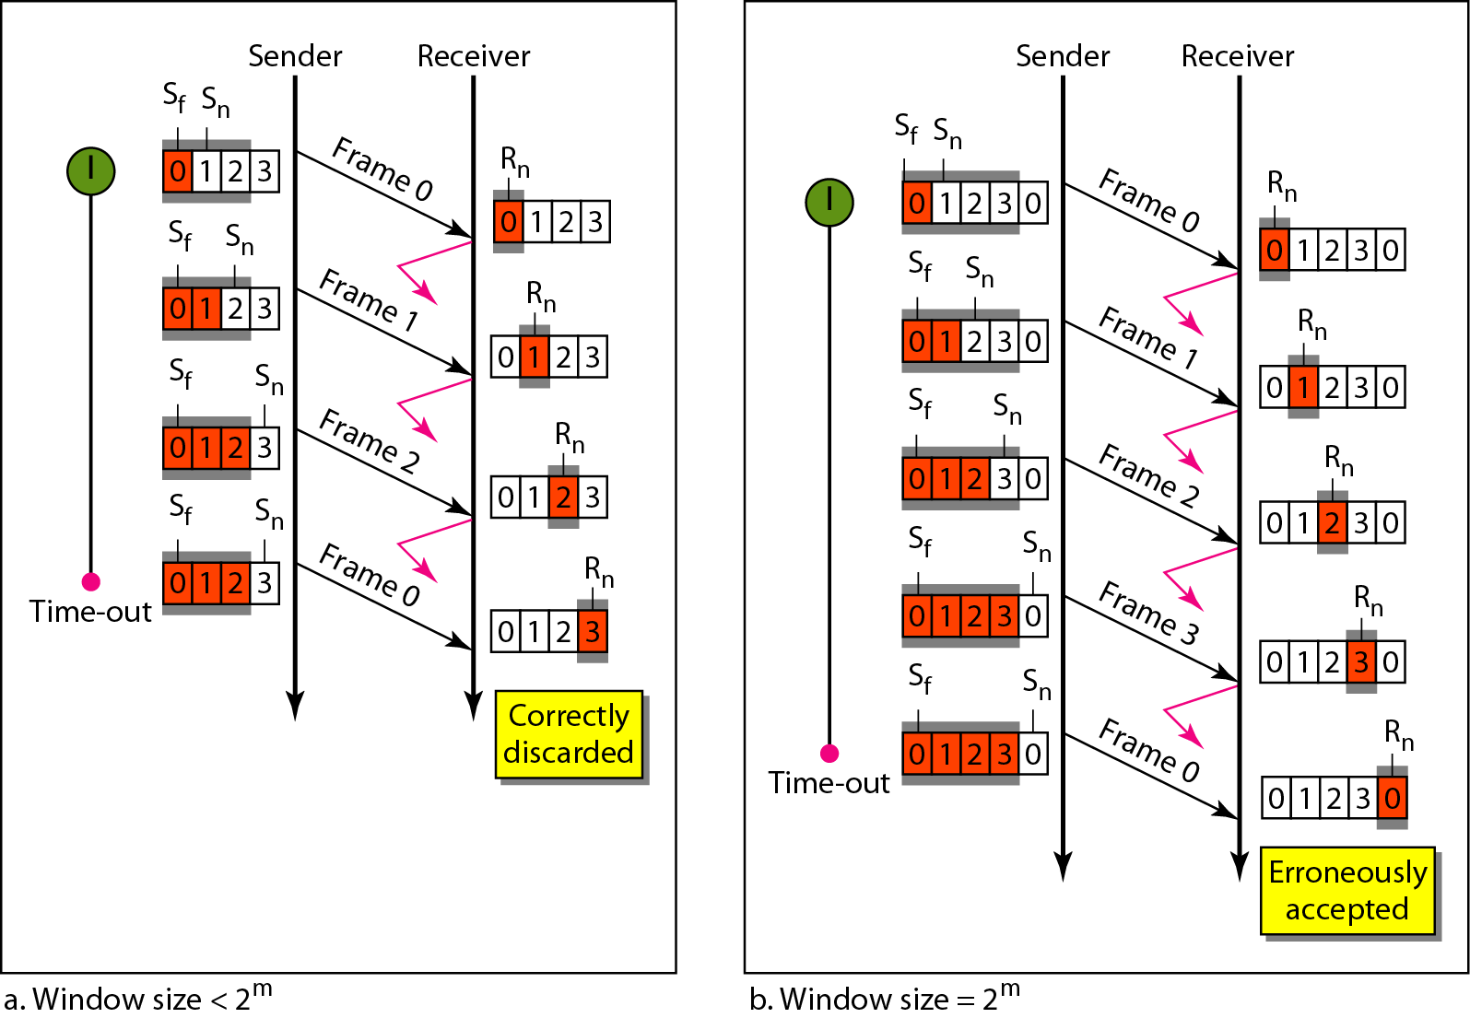
Why the window size should be limited?
swnd = 3, rwnd = 1
Notes:
swnd: sender windows
rwnd: receiver windows
erroneous

Slide 94
Comparisons between rdt protocols
Protocol | swnd | rwnd | SN # | ACK Type | timer
rtd 1.0 | no window concept |  | no | no feedback | none
Stop-and-Wait ARQ | 1 | 1 | number packet | rdt 2.0 ACK/NAK rdt 2.1 ACK/NAK rdt 2.2 ACK (NAK-free) rdt 3.0 ACK | one
Go-Back-N ARQ | ≤2^{n} –1 | 1 | number packet | cumulative ACK | one
SR ARQ | ≤2^{n-1} | ≤ 2^{n-1} | number packet | Selective ACK (individual ACK) | multiple
TCP | min {cwnd, rwnd} | RcvBuffer − [LastByteRcvd− LastByteRead] | number 1st transmitted bytes | cumulative ACK, optional selective ACK TCP operation | one
none
Notes:
可以用滑动窗口的观点来统一看待Stop-and-Wait、Go-Back-N (GBN)和 Select Repeat (SR)，其差别仅在于其窗口的大小。

Slide 95
第5章 运输层
5.1 运输层协议概述
进程之间的通信
运输层的两个主要协议
运输层的端口
5.2 用户数据报协议UDP
UDP概述
UDP的首部格式
5.3 传输控制协议TCP概述
TCP最主要的特点
TCP连接
5.4 可靠传输的工作原理
停止等待协议
连续ARQ协议
5.5 TCP段的首部格式
5.6 TCP传输的实现
以字节为单位的滑动窗口
超时重传时间的选择
选择确认SACK
5.7 TCP的流量控制
利用滑动窗口实现流量控制
TCP的传输效率
5.8 TCP的拥塞控制
拥塞控制的一般原理
TCP的拥塞控制方法
主动队列管理AQM
5.9 TCP的运输连接管理
TCP的连接建立
TCP的连接释放
TCP的有限状态机

Slide 96
TCP可靠通信的具体实现
TCP连接的每一端都必须设有两个窗口 —— 一个发送窗口和一个接收窗口。
TCP的可靠传输机制用字节的序号进行控制。TCP所有的确认都是基于序号而不是基于报文段。
TCP两端的四个窗口经常处于动态变化之中。
TCP连接的往返时间RTT也不是固定不变的。需要使用特定的算法估算较为合理的重传时间。

Slide 97
TCP可靠通信的具体实现
TCP 虽然是面向字节流的，但 TCP 传送的数据单元却是报文段。
一个TCP报文段分为首部和数据部分，而TCP的全部功能都体现在它首部中各字段的作用。
因此，只要弄清楚TCP首部各字段的作用才能掌握TCP的工作原理。

Slide 98
TCP 报文段的首部格式
32 位
位 0 8 16 24 31
源 端 口
目 的 端 口
序 号
20 字节的
固定首部
TCP
首部
确 认 号
数据
偏移
U
R
G
A
C
K
P
S
H
R
S
T
S
Y
N
F
I
N
窗 口
保 留
检 验 和
紧 急 指 针
选 项 (长 度 可 变)
填 充
TCP 报文段
TCP 首部
TCP 数据部分
发送在前
IP 首部
IP 数据部分

Slide 99
位 0 8 16 24 31
源 端 口
目 的 端 口
序 号
20
字节
固定
首部
TCP
首部
确 认 号
数据
偏移
U
R
G
A
C
K
P
S
H
R
S
T
S
Y
N
F
I
N
保 留
窗 口
检 验 和
紧 急 指 针
选 项 (长 度 可 变)
填 充
源端口和目的端口字段 —— 各占 2 字节。端口是运输层与应用层的服务接口。运输层的复用和分用功能都要通过端口才能实现。

Slide 100
位 0 8 16 24 31
源 端 口
目 的 端 口
序 号
20
字节
固定
首部
TCP
首部
确 认 号
数据
偏移
U
R
G
A
C
K
P
S
H
R
S
T
S
Y
N
F
I
N
保 留
窗 口
检 验 和
紧 急 指 针
选 项 (长 度 可 变)
填 充
序号字段 —— 占 4 字节。TCP连接中传送的数据流中的每一个字节都编上一个序号。序号字段的值则指的是本报文段所发送的数据的第一个字节的序号。

Slide 101
位 0 8 16 24 31
源 端 口
目 的 端 口
序 号
20
字节
固定
首部
TCP
首部
确 认 号
数据
偏移
U
R
G
A
C
K
P
S
H
R
S
T
S
Y
N
F
I
N
保 留
窗 口
检 验 和
紧 急 指 针
选 项 (长 度 可 变)
填 充
确认号字段 —— 占 4 字节，是期望收到对方的下一个报文段的数据的第一个字节的序号。

Slide 102
TCP seq. numbers, ACKs
sequence numbers:
byte stream “number” of first byte in segment's data
acknowledgements:
seq # of next byte expected from other side
cumulative ACK
Q: how receiver handles out-of-order segments
A: TCP spec doesn't say, ― up to implementor
outgoing segment from sender
source port #
dest port #
sequence number
acknowledgement number
rwnd
checksum
urg pointer
window size
N
sender sequence number space
sent
ACKed
sent, not-yet ACKed
(“in-flight”)
usable
but not
yet sent
not
usable
incoming segment to sender
source port #
dest port #
sequence number
acknowledgement number
A
rwnd
checksum
urg pointer
Notes:
Two of the most important fields in the TCP segment header are the sequence number field and the acknowledgment number field.
These fields are a critical part of TCP's reliable data transfer service.
But before discussing how these fields are used to provide reliable data transfer, let us first explain what exactly TCP puts in these fields.
TCP views data as an unstructured, but ordered, stream of bytes.
TCP's use of sequence numbers reflects this view in [宾语从句] that sequence numbers are over the stream of transmitted bytes and not over the series of transmitted segments.
The sequence number for a segment is therefore the byte-stream number of the first byte in the segment.
Let's look at an example.
Suppose that a process in Host A wants to send a stream of data to a process in Host B over a TCP connection.
The TCP in Host A will implicitly number each byte in the data stream.
Suppose that the data stream consists of a file consisting of 500,000 bytes, that the MSS is 1,000 bytes, and that the first byte of the data stream is numbered 0.
As shown in Figure 3.30, TCP constructs 500 segments out of the data stream.
The first segment gets assigned sequence number 0, the second segment gets assigned sequence number 1,000, the third segment gets assigned sequence number 2,000, and so on.
Each sequence number is inserted in the sequence number field in the header of the appropriate TCP segment.
Now let's consider acknowledgment numbers.
These are a little trickier than sequence numbers.
Recall that TCP is full-duplex, so that Host A may be receiving data from Host B while it sends data to Host B (as part of the same TCP connection).
Each of the segments that arrive from Host B has a sequence number for the data flowing from B to A.
The acknowledgment number that Host A puts in its segment is the sequence number of the next byte Host A is expecting from Host B.
It is good to look at a few examples to understand what is going on here.
Suppose that Host A has received all bytes numbered 0 through 535 from B and suppose that it is about to send a segment to Host B.
Host A is waiting for byte 536 and all the subsequent bytes in Host B's data stream.
So Host A puts 536 in the acknowledgment number field of the segment it sends to B.
As another example, suppose that Host A has received one segment from Host B containing bytes 0 through 535 and another segment containing bytes 900 through 1,000.
For some reason Host A has not yet received bytes 536 through 899.
In this example, Host A is still waiting for byte 536 (and beyond) in order to re-create B's data stream.
Thus, A's next segment to B will contain 536 in the acknowledgment number field.
Because TCP only acknowledges bytes up to the first missing byte in the stream, TCP is said to provide cumulative acknowledgments.
This last example also brings up an important but subtle issue. [subtle but important也常常被使用]
Host A received the third segment (bytes 900 through 1,000) before receiving the second segment (bytes 536 through 899).
Thus, the third segment arrived out of order.
The subtle issue is: What does a host do when it receives out-of-order segments in a TCP connection?
Interestingly, the TCP RFCs do not impose any rules here and leave the decision up to the people programming a TCP implementation.
There are basically two choices: either (1) the receiver immediately discards out-of-order segments (which, as we discussed earlier, can simplify receiver design), or (2) the receiver keeps the out-of-order bytes and waits for the missing bytes to fill in the gaps.
Clearly, the latter choice is more efficient in terms of network bandwidth, and is the approach taken in practice.
In Figure 3.30, we assumed that the initial sequence number was zero.
In truth, both sides of a TCP connection randomly choose an initial sequence number.
This is done to minimize the possibility that a segment that is still present in the network from an earlier, already-terminated connection between two hosts is mistaken for a valid segment in a later connection between these same two hosts (which also happen to be using the same port numbers as the old connection) [Sunshine 1978].

Slide 103
位 0 8 16 24 31
源 端 口
目 的 端 口
序 号
20
字节
固定
首部
TCP
首部
确 认 号
数据
偏移
U
R
G
A
C
K
P
S
H
R
S
T
S
Y
N
F
I
N
保 留
窗 口
检 验 和
紧 急 指 针
选 项 (长 度 可 变)
填 充
数据偏移(即首部长度) —— 占 4 位，它指出TCP报文段的数据起始处距离TCP报文段的起始处有多远。实际上就是TCP报文段首部的长度。“数据偏移”的单位是32位字 (以4字节为计算单位)。

Slide 104
位 0 8 16 24 31
源 端 口
目 的 端 口
序 号
20
字节
固定
首部
TCP
首部
确 认 号
数据
偏移
U
R
G
A
C
K
P
S
H
R
S
T
S
Y
N
F
I
N
保 留
窗 口
检 验 和
紧 急 指 针
选 项 (长 度 可 变)
填 充
保留字段 —— 占 6 位，保留为今后使用，但目前应置为 0。

Slide 105
位 0 8 16 24 31
源 端 口
目 的 端 口
序 号
20
字节
固定
首部
TCP
首部
确 认 号
数据
偏移
U
R
G
A
C
K
P
S
H
R
S
T
S
Y
N
F
I
N
保 留
窗 口
检 验 和
紧 急 指 针
选 项 (长 度 可 变)
填 充
紧急URG —— 当URG =1 时，表明紧急指针字段有效。它告诉系统此报文段中有紧急数据，应尽快交付接收方的应用进程(相当于高优先级的数据)。

Slide 106
位 0 8 16 24 31
源 端 口
目 的 端 口
序 号
20
字节
固定
首部
TCP
首部
确 认 号
数据
偏移
U
R
G
A
C
K
P
S
H
R
S
T
S
Y
N
F
I
N
保 留
窗 口
检 验 和
紧 急 指 针
选 项 (长 度 可 变)
填 充
确认 ACK —— 只有当 ACK = 1 时确认号字段才有效。当 ACK = 0 时，确认号无效。

Slide 107
位 0 8 16 24 31
源 端 口
目 的 端 口
序 号
20
字节
固定
首部
TCP
首部
确 认 号
数据
偏移
U
R
G
A
C
K
P
S
H
R
S
T
S
Y
N
F
I
N
保 留
窗 口
检 验 和
紧 急 指 针
选 项 (长 度 可 变)
填 充
推送PSH (PuSH) ― 接收方TCP收到PSH = 1的报文段，就尽快地 (即向前“推送”) 交付接收应用进程，而不再等到整个缓存都填满了后再向上交付。
Notes:
“

Slide 108
位 0 8 16 24 31
源 端 口
目 的 端 口
序 号
20
字节
固定
首部
TCP
首部
确 认 号
数据
偏移
U
R
G
A
C
K
P
S
H
R
S
T
S
Y
N
F
I
N
保 留
窗 口
检 验 和
紧 急 指 针
选 项 (长 度 可 变)
填 充
复位 RST (ReSeT) —— 当 RST = 1 时，表明TCP连接中出现严重差错(如由于主机崩溃或其他原因)，必须释放连接，然后再重新建立运输连接。

Slide 109
位 0 8 16 24 31
源 端 口
目 的 端 口
序 号
20
字节
固定
首部
TCP
首部
确 认 号
数据
偏移
U
R
G
A
C
K
P
S
H
R
S
T
S
Y
N
F
I
N
保 留
窗 口
检 验 和
紧 急 指 针
选 项 (长 度 可 变)
填 充
同步 SYN —— 同步SYN = 1表示这是一个连接请求或连接接受报文。

Slide 110
位 0 8 16 24 31
源 端 口
目 的 端 口
序 号
20
字节
固定
首部
TCP
首部
确 认 号
数据
偏移
U
R
G
A
C
K
P
S
H
R
S
T
S
Y
N
F
I
N
保 留
窗 口
检 验 和
紧 急 指 针
选 项 (长 度 可 变)
填 充
终止FIN(FINis) —— 用来释放一个连接。FIN = 1 表明此报文段的发送端的数据已发送完毕，并要求释放运输连接。

Slide 111
窗口字段 —— 占 2 字节。窗口字段用来控制对方发送的数据量，单位为字节。TCP 连接的一端根据设置的缓存空间大小确定自己的接收窗口大小，然后通知发送方，让发送方确定发送窗口的上限 (upper limit or boundary)。
位 0 8 16 24 31
源 端 口
目 的 端 口
序 号
20
字节
固定
首部
TCP
首部
确 认 号
数据
偏移
U
R
G
A
C
K
P
S
H
R
S
T
S
Y
N
F
I
N
保 留
接受或通知窗口
检 验 和
紧 急 指 针
选 项 (长 度 可 变)
填 充

Slide 112
窗口字段
窗口值是[0, 2¹⁶－1] 之间的整数。窗口指的是发送本报文段的这一方的接受窗口(而不是自己的发送窗口)。
窗口值告诉对方：从本报文段首部中的确认号算起，接收方目前允许对方发送的数据量。
之所以这样限制，是因为接收方的数据缓存空间是有限的。
总之，窗口值作为接收方让发送方设置其发送窗口的依据。

Slide 113
位 0 8 16 24 31
源 端 口
目 的 端 口
序 号
20
字节
固定
首部
TCP
首部
确 认 号
数据
偏移
U
R
G
A
C
K
P
S
H
R
S
T
S
Y
N
F
I
N
保 留
窗 口
检 验 和
紧 急 指 针
选 项 (长 度 可 变)
填 充
检验和 —— 占 2 字节。检验和字段检验的范围包括首部和数据这两部分。在计算检验和时，要在TCP 报文段的前面加上12字节的伪首部。

Slide 114
位 0 8 16 24 31
源 端 口
目 的 端 口
序 号
20
字节
固定
首部
TCP
首部
确 认 号
数据
偏移
U
R
G
A
C
K
P
S
H
R
S
T
S
Y
N
F
I
N
保 留
窗 口
检 验 和
紧 急 指 针
选 项 (长 度 可 变)
填 充
紧急指针字段 —— 占 16 位，指出在本报文段中紧急数据共有多少个字节 (紧急数据放在本报文段数据的最前面)。

Slide 115
紧急指针(a number)
紧急指针指出了紧急数据的末尾在报文段中的位置。
It defines the number that must be added to the sequence number to obtain the number of the last urgent byte in the data section of the segment.
The urgent pointer field in the header defines the end of the urgent data and the start of normal data.
紧急数据长度减1。
当所有的紧急数据都处理完时，TCP就告诉应用程序恢复到正常操作。
值得注意的是，即使窗口为零时也可以发送紧急数据。
Notes:
This 16-bit field, which is valid only if the urgent flag is set, is used when the segment contains urgent data.
It defines the number that must be added to the sequence number to obtain the number of the last urgent byte in the data section of the segment.
This will be discussed later in this chapter.
TCP is a stream-oriented protocol.
This means that the data are presented from the application program to TCP as a stream of bytes.
Each byte of data has a position in the stream.
However, on occasion an application program needs to send urgent bytes.
This means that the sending application program wants a piece of data to be read out of order by receiving application program.
As an example, suppose that the sending application program is sending data to be processed by the receiving application program.
When the result of processing comes back, the sending application program finds that everything is wrong.
It wants to abort the process, but it has already sent a huge amount of data.
If it issues an abort command (control + C), these two characters will be stored at the end of the receiving TCP buffer.
It will be delivered to the receiving application program after all the data have been processed.
The solution is to send a segment with the URG bit set.
The sending application program tells the sending TCP that the piece of data is urgent.
The sending TCP creates a segment and inserts the urgent data at the beginning of the segment.
The rest of the segment can contain normal data from the buffer.
The urgent pointer field in the header defines the end of the urgent data and the start of normal data.
When the receiving TCP receives a segment with the URG bit set, it extracts the urgent data from the segment, using the value of the urgent pointer, and delivers them, out of order, to the receiving application program.

Slide 116
比特 0 8 16 24 31
源 端 口
目 的 端 口
MSS (Maximum Segment Size)是TCP报文段中的数据字段的最大长度数据字段加上TCP 首部才等于整个的TCP报文段。
序 号
20
字节
固定
首部
TCP
首部
确 认 号
数据
偏移
U
R
G
A
C
K
P
S
H
R
S
T
S
Y
N
F
I
N
保 留
窗 口
检 验 和
紧 急 指 针
选 项 (长 度 可 变)
填 充
选项字段 —— 长度可变。TCP 最初只规定了一种选项，即最大报文段长度MSS。MSS告诉对方 TCP：“我的缓存所能接收的报文段的数据字段的最大长度是MSS个字节。”

Slide 117
为什么要规定一个最大报文段长度MSS呢？
这并不是考虑接收方的接受缓存可能放不下TCP报文段的数据。 [n*MSS ≦ rwnd]
事实上，MSS 与接受窗口值没有多大的关系。
MSS尽可能大些，只要在IP层传输时不需要分片就行。
由于IP数据报所经历的路径是动态变化的，因此在这条路径上确定的不需要分片的MSS，如果改走另一条路径就可能需要分片。

Slide 118
为什么要规定一个最大报文段长度MSS呢？
因此最佳的 MSS 是很难确定的。
在连接建立的过程中，双方都把自己能够支持的 MSS 写入到这一字段，以后就按照这个数值传送数据。
两个传送方向可以有不同的 MSS 值。
若主机未填写一项，则 MSS 的默认值是536字节长。
因此，所有在互联网上的主机都应能接受的报文段是536 + 20 (固定首部长度) ＝ 556字节。

Slide 119
其他选项
窗口扩大选项 —— 占 3 字节，其中有1个字节表示移位值 S。
新的窗口值等于TCP 首部中的窗口位数增大到 (16 + S)，相当于把窗口值向左移动 S 位后获得实际的窗口大小。
时间戳选项 —— 占10 字节，其中最主要的字段时间戳值字段(4 字节)和时间戳回送回答字段(4 字节)。
选择确认选项 —— 在后面的 5.6.3 节介绍。

Slide 120
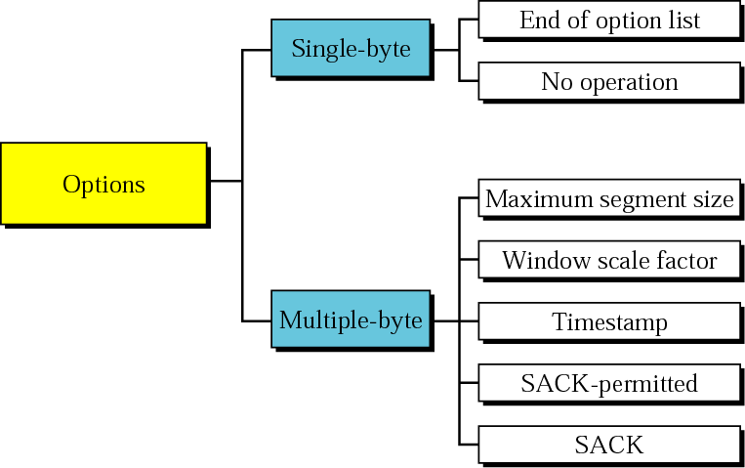
Options
(0)
(1)
(2)
(3)
(8)
(4)
(5)

Slide 121
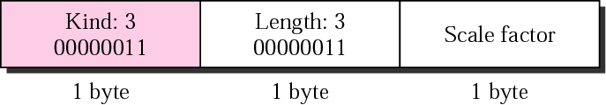
Window Scale Factor (窗口调整因子)
left-shift the Advertised Window field according to the value of scale factor
A new or effective window size is calculated as : window size defined in the header (16 bits) × 2 ^{window} ^{scale factor}
Notes:
TCP/IP Protocol Suite (Fourth Edition)
For example, suppose the value of the window scale factor is 3.
An end point receives a ACK in which the window size is advertised as 32768.
The size of window this end can use is 32,768×2³ or 262,144 bytes.
The same value can be obtained if we shift the number 32,768 three bits to the left.
Although the scale factor could be as large as 255, the largest value allowed by TCP/IP is 14, which means that the maximum window size is 2¹⁶ ×2¹⁴, which is less than the maximum value for the sequence number (占32比特).
Note that the size of the windows cannot be grater than the maximum value of the sequence number.

Slide 122
时间戳选项有以下两个功能
第一，用来计算往返时间RTT。
当TCP即将发送一个报文段时，就读取系统时钟值，并把这个32位数值插入到时间戳字段中，
接收端在发送对这个报文确认或者包括了这个报文段的字节的累积确认时，就把收到时间戳字段值复制到时间戳回送回答字段。
发送端在收到确认报文后，就从时钟给出的时间减去时间戳回送回答的数值，从而找出RTT。

Slide 123
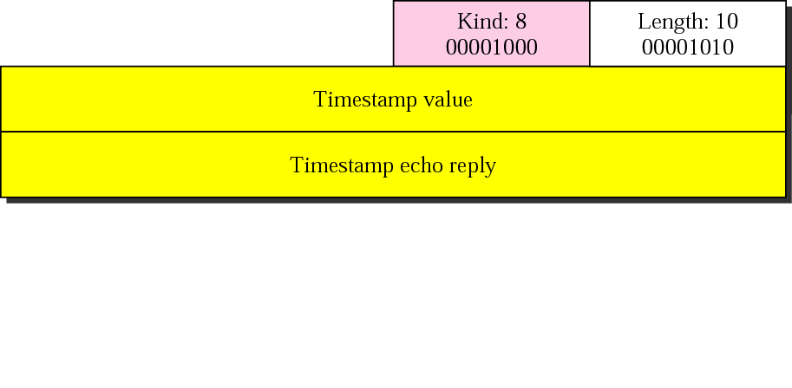
Timestamp option
2-byte
4-byte
4-byte
Notes:
This is a 10-byte option with the format shown in the figure.
Note that the end with the active open (主动打开) announces a timestamp in the connection request segment (SYN segment).
If it receives a timestamp in the next segment (SYN + ACK) from the other end, it is allowed to use the timestamp; otherwise, it does not use it any more.
The timestamp option has two applications: it measures the round trip time and prevents wraparound sequence numbers.

Slide 124
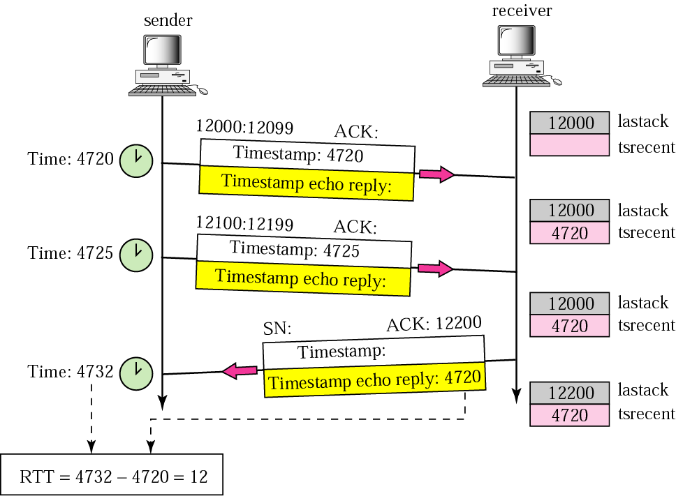
计算往返时间RTT
matching
ignored
echo reply
Notes:
From TCP/IP Suite
Timestamp can be used to measure the round-trip time (RTT).
TCP, when it is ready to send a segment, reads the value of the system clock and inserts this value, a 32-bit number, in the timestamp value field.
The receiver, when sending an ACK for this segment or an accumulative ACK that covers the bytes in this segment, copies the timestamp received in the timestamp echo reply.
The sender, upon receiving the ACK, subtracts the value of the timestamp echo reply from the time shown by the clock to find RTT.
Note that there is no need for the sender's and receiver's clocks to be synchronized because all calculations are based on the sender clock.
Also note that the sender does not have to remember or store the time a segment left because this value is carried by the segment itself.
The receiver needs to keep track of two variables.
⑴ The first, lastack, is the value of the last ACK sent.
⑵ The second, tsrecent, is the value of the recent timestamp that has not yet echoed.
When the receiver receives a segment that contains the byte matching the value of lastack, it inserts the values of the timestamp field in the tsrecent variable.
When it sends an ACK, it inserts the value of tsrecent in the echo reply field.
The receiver's function is more involved (复杂的 or convoluted).
It keeps track of the last acknowledgment sent (12000).
When the first segment arrives, it contains the bytes 12000 to 12099.
The first byte is the same as the value of lastack. It then copies the timestamp value (4720) into the tsrecent variable.
The value of lastack is still 12000 (no new ACK has been sent).
When the second segment arrives, since none of the byte numbers in this segment include the value of lastack, the value of the timestamp field is ignored.
When the receiver decides to send an accumulative ACK with acknowledgment 12200, it changes the value of lastack to 12200 and inserts the value of tsrecent in the echo reply field.
The value of tsrecent will not change until it is replaced by a new segment that carries byte 12200 (next segment).
Note that as the example shows, the RTT calculated is the time difference between sending the first segment and receiving the third segment.
This is actually the meaning of RTT: the time difference between a packet sent and the acknowledgment received.
The third segment carries the acknowledgment for the first and second segments.

Slide 125
时间戳选项有以下两个功能
第二，用来处理TCP序号超过2³²的情况，这又称为防止序号绕回PAWS (Protect Against Wrapped Sequence numbers)。
我们知道，序号只有32位，而每增加2³²个序号就会重复使用原来用过的序号。
当使用高速网络时，在一次TCP连接的数据传送中序号很可能会被重复使用。
为了使接收方能够报新的报文段和迟到很久的报文段区分开，可以在报文段中加上这种时间戳。
Notes:
The timestamp option has another application, protection against wrapped sequence numbers (PAWS).
The sequence number defined in the TCP protocol is only 32 bits long.
Although this is a large number, it could be wrapped around in a high-speed connection.
This implies that if a sequence number is n at one time, it could be n again during the lifetime of the same connection.
Now if the first segment is duplicated and arrives during the second round of the sequence numbers, the segment belonging to the past is wrongly taken as the segment belonging to the new round.
One solution to this problem is to increase the size of the sequence number, but this involves increasing the size of the window as well as the format of the segment and more [以及更多].
The easiest solution is to include the timestamp in the identification of a segment.
In other words, the identity of a segment can be defined as the combination of timestamp and sequence number.
This means increasing the size of the identification.
Two segments 400:12,001 and 700:12,001 definitely belong to different incarnations.
The first was sent at time 400, the second at time 700.

Slide 126
时间戳选项有以下两个功能
In other words, the identity of a segment can be defined as the combination of timestamp and sequence number.
This means increasing the size of the identification.
Two segments 400:12,001 and 700:12,001 definitely belong to different incarnations.
The first was sent at time 400, the second at time 700.
Notes:
The timestamp option has another application, protection against wrapped sequence numbers (PAWS).
The sequence number defined in the TCP protocol is only 32 bits long.
Although this is a large number, it could be wrapped around in a high-speed connection.
This implies that if a sequence number is n at one time, it could be n again during the lifetime of the same connection.
Now if the first segment is duplicated and arrives during the second round of the sequence numbers, the segment belonging to the past is wrongly taken as the segment belonging to the new round.
One solution to this problem is to increase the size of the sequence number, but this involves increasing the size of the window as well as the format of the segment and more [以及更多].
The easiest solution is to include the timestamp in the identification of a segment.
In other words, the identity of a segment can be defined as the combination of timestamp and sequence number.
This means increasing the size of the identification.
Two segments 400:12,001 and 700:12,001 definitely belong to different incarnations.
The first was sent at time 400, the second at time 700.

Slide 127
位 0 8 16 24 31
源 端 口
目 的 端 口
序 号
20
字节
固定
首部
TCP
首部
确 认 号
数据
偏移
U
R
G
A
C
K
P
S
H
R
S
T
S
Y
N
F
I
N
保 留
窗 口
检 验 和
紧 急 指 针
选 项 (长 度 可 变)
填 充
填充字段 —— 这是为了使整个首部长度是 4 字节的整数倍。

Slide 128
第5章 运输层
5.1 运输层协议概述
进程之间的通信
运输层的两个主要协议
运输层的端口
5.2 用户数据报协议UDP
UDP概述
UDP的首部格式
5.3 传输控制协议TCP概述
TCP最主要的特点
TCP连接
5.4 可靠传输的工作原理
停止等待协议
连续ARQ协议
5.5 TCP段的首部格式
5.6 TCP传输的实现
以字节为单位的滑动窗口
超时重传时间的选择
选择确认SACK
5.7 TCP的流量控制
利用滑动窗口实现流量控制
TCP的传输效率
5.8 TCP的拥塞控制
拥塞控制的一般原理
TCP的拥塞控制方法
主动队列管理AQM
5.9 TCP的运输连接管理
TCP的连接建立
TCP的连接释放
TCP的有限状态机

Slide 129
TCP 可靠传输的实现
为了讲述可靠传输原理的方案，我们假定数据传输只在一个方向进行，即 A 发送数据，B 给出确认。
这样的好处是讨论两个窗口，即发送 A 的发送窗口和接收方 B 的接受窗口。

Slide 130
第5章 运输层
5.1 运输层协议概述
进程之间的通信
运输层的两个主要协议
运输层的端口
5.2 用户数据报协议UDP
UDP概述
UDP的首部格式
5.3 传输控制协议TCP概述
TCP最主要的特点
TCP连接
5.4 可靠传输的工作原理
停止等待协议
连续ARQ协议
5.5 TCP段的首部格式
5.6 TCP传输的实现
以字节为单位的滑动窗口
超时重传时间的选择
选择确认SACK
5.7 TCP的流量控制
利用滑动窗口实现流量控制
TCP的传输效率
5.8 TCP的拥塞控制
拥塞控制的一般原理
TCP的拥塞控制方法
主动队列管理AQM
5.9 TCP的运输连接管理
TCP的连接建立
TCP的连接释放
TCP的有限状态机

Slide 131
以字节为单位的滑动窗口
根据B给出的窗口值
A构造出自己的发送窗口
后沿
前沿
前移
收缩
前移
A 的发送窗口 = 20
26
27
28
29
30
31
32
33
34
35
36
37
38
39
40
41
42
43
44
45
46
47
48
49
50
51
52
53
54
55
56
已发送并
收到确认
不允许发送
允许发送的序号
B 期望
收到的序号
TCP标准强烈不赞成
发送窗口前沿向后收缩

Slide 132
发送窗口的意思
发送窗口后沿的后面部分表示已发送且已收到了确认。
这些数据显然不需要在保留了。
而发送窗口前沿的前面部分表示不允许发送的，因为接收方都没有为这部分数据保留临时存放的缓存空间。(controversial)
发送窗口的位置由窗口前沿和后沿的位置共同确定。

Slide 133
发送窗口的意思(continued)
发送窗口表示：在没有收到 B 的确认的情况下，A 可以连续把窗口内的数据都发送出去。
凡是已经发送过的数据，在未收到确认之前都必须暂时保留，以便在超时重传时使用。
发送窗口里面的序号表示允许发送的序号。
显然，窗口越大，发送方就可以在收到对方确认之前连续发送更多的数据，因而可能获得更高的传输效率。
但接收方必须来得及处理这些收到的数据。

Slide 134
A 发送了 11 个字节的数据
A 的发送窗口位置不变
可用窗口
26
27
28
29
30
31
32
33
34
35
36
37
38
39
40
41
42
43
44
45
46
47
48
49
50
51
52
53
54
55
56
已发送并
收到确认
允许发送但尚未发送
不允许发送
已发送但未收到确认
P₁
P₂
P₃
B 的接收窗口
26
27
28
29
30
31
32
33
34
35
36
37
38
39
40
41
42
43
44
45
46
47
48
49
50
51
52
53
54
55
56
已发送确认
并交付主机
不允许接收
允许接收
未按序收到
P₃ – P₁ = A 的发送窗口 (依据来自接收方的通知窗口而设置)
P₂ – P₁ = 已发送但尚未收到确认的字节数
P₃ – P₂ = 允许发送但尚未发送的字节数(又称为可用窗口)

Slide 135
A收到新的确认号，发送窗口向前滑动
A 的发送窗口向前滑动
26
27
28
29
30
31
32
33
34
35
36
37
38
39
40
41
42
43
44
45
46
47
48
49
50
51
52
53
54
55
56
已发送并收到确认
不允许
发送
已发送
但未收到确认
允许发送但尚未发送
P₁
P₂
P₃
B 的接收窗口向前滑动
26
27
28
29
30
31
32
33
34
35
36
37
38
39
40
41
42
43
44
45
46
47
48
49
50
51
52
53
54
55
56
已发送确认
并交付主机
不允许
接收
允许接收
未按序收到
先存下，等待缺少的
数据的到达

Slide 136
A 的发送窗口内的序号都已用完，
但还没有再收到确认，必须停止发送。
A 的发送窗口已满，有效窗口为零
26
27
28
29
30
31
32
33
34
35
36
37
38
39
40
41
42
43
44
45
46
47
48
49
50
51
52
53
54
55
56
已发送并收到确认
不允许
发送
已发送但未收到确认
P₁
P₂
P₃
Recall that in a sliding window protocol, the size of the window sets the amount of data that can be sent without waiting for acknowledgment from the receiver.

Slide 137
值得注意
存在下面的可能性，就是发送窗口内所有的数据都已正确到达B，B 也早已发出了确认。
但不幸的是，所有这些确认都滞留在网络中。
在没有收到 B 的确认时，A 不能猜测：“或许 B 收到吧”。
为了保证可靠传输，A 只能认为 B 还没有收到这些数据。

Slide 138
值得注意
于是，A 在经过一段时间后 (由超时计时器控制) 就重传这部分数据，重新设置超时计时器，直到收到 B 的确认为止。
如果 A收到确认号落在发送窗口内，那么 A 就可以使发送窗口继续向前滑动[cumulative ACK]，并发送新的数据。

Slide 139
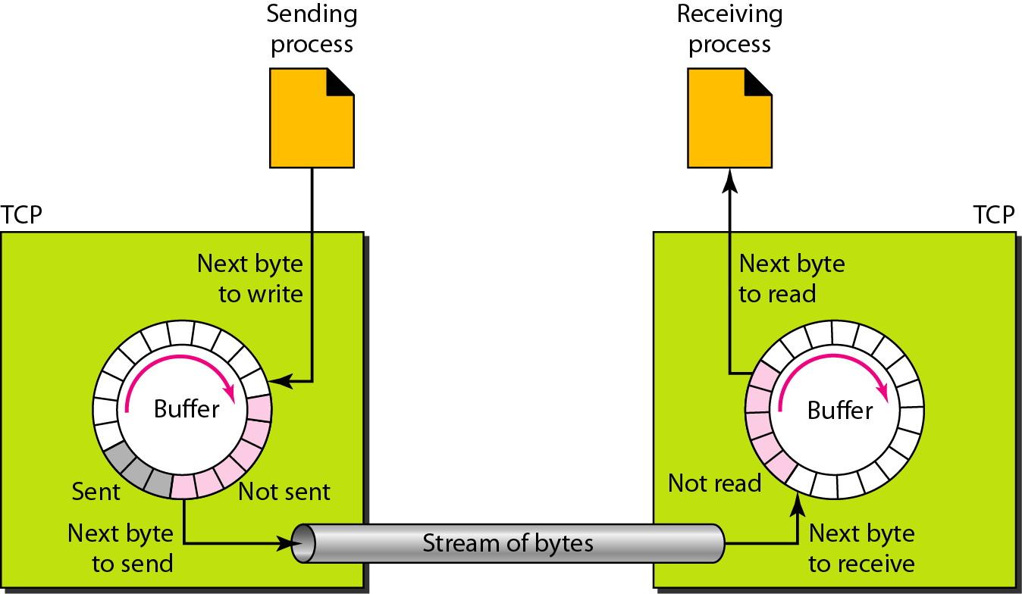
发送缓存

Slide 140
发送缓存和发送窗口
发送应用程序
TCP
发送缓存
发送窗口
最后写入的字节
已发送
最后被确认
的字节
最后发送
的字节
序号增大

Slide 141
发送缓存的作用
发送缓存用来暂时存放：
(1) 发送应用程序传送给发送方TCP准备发送的数据；
(2) TCP已发送出但尚未收到确认的数据。
发送窗口通常只是发送缓存的一部分。已被确认的数据应当从发送缓存中删除。
发送应用程序最后写入发送缓存的字节减去最后被确认的字节，就是还保留在发送缓存中的被写入的字节数。
发送应用程序必须控制写入到缓存的速率，不能太快，否则发送缓存就会没有存放数据的空间。

Slide 142
接收缓存和接受窗口
接收应用程序
TCP
接收缓存
下一个读取
的字节
接收窗口
已收到
下一个期望收到的
字节(确认号)
序号增大

Slide 143
接收缓存的作用
接收缓存用来暂时存放：
(1) 按序到达的、但尚未被接收应用程序读取的数据；
(2) 不按序到达的数据。
如果收到的分组被检测出有差错，则要丢弃。
如果接受应用程序来不及读取收到的数据，接受缓存最终就会被填满，使接受窗口减小到零。
反之，如果接受应用程序能够及时读取收到的数据，接受窗口就可以增大，但最大不能超过接受缓存的大小。

Slide 144
Reliable and Ordered Delivery
On TCP Sending side [last: 最后]
LastByteAcked ≤ LastByteSent (LastByteAcked不落在发送窗口中)
LastByteSent ≤ LastByteWritten
Notes:
Looking first at the sending side, three pointers are maintained into the send buffer, each with an obvious meaning: LastByteAcked, LastByteSent, and LastByteWritten.
Clearly,
LastByteAcked ≤ LastByteSent, since the receiver cannot have acknowledged a byte that has not yet been sent, and
LastByteSent ≤ LastByteWritten, since TCP cannot send a byte that the application process has not yet written.
Also note that none of the bytes to the left of LastByteAcked need to be saved in the buffer because they have already been acknowledged, and none of the bytes to the right of LastByteWritten need to be buffered because they have not yet been generated.

Slide 145
Reliable and Ordered Delivery
最后
最近
On the Receiving Side
LastByteRead < NextByteExpected (points to the free space)
NextByteExpected ＝ LastByteRcvd + 1 (in order)
NextByteExpected ＜ LastByteRcvd + 1 (data out of order)
LastByteWritten − [LastByteAcked −1] ≤ MaxSendBuffer
Notes:
A similar set of pointers (sequence numbers) are maintained on the receiving side: LastByteRead, NextByteExpected, and LastByteRcvd.
The inequalities are a little less intuitive, however, because of the problem of out-of-order delivery.
The first relationship
LastByteRead < NextByteExpected is true because a byte cannot be read by the application until it is received and all preceding bytes have also been received.
NextByteExpected points to the byte immediately after the latest byte to meet this criterion.
Second, NextByteExpected ≤ LastByteRcvd + 1 since, if data has arrived in order, NextByteExpected points to the byte after LastByteRcvd, whereas if data has arrived out of order, NextByteExpected points to the start of the first gap in the data, as in Figure 5.8.
Note that bytes to the left of LastByteRead need not be buffered because they have already been read by the local application process, and bytes to the right of LastByteRcvd need not be buffered because they have not yet arrived.

Slide 146
points to the free space
TCP on the receive side
LastByteRcvd − LastByteRead ≤ MaxRcvBuffer
AdvertisedWindow = MaxRcvBuffer − [(NextByteExpected − 1) − LastByteRead]
TCP on the send side
LastByteSent − LastByteAcked ≤ AdvertisedWindow
EffectiveWindow = AdvertisedWindow − (LastByteSent − LastByteAcked) //limits how much more data TCP can send further
Notes:
Flow Control
Most of the above discussion is similar to that found in Section 2.5.2; the only real difference is that this time we elaborated on the fact that the sending and receiving application processes are filling and emptying their local buffer, respectively.
(The earlier discussion glossed over the fact that data arriving from an upstream node was filling the send buffer, and data being transmitted to a downstream node was emptying the receive buffer.)
You should make sure you understand this much before proceeding because now comes the point where the two algorithms differ more significantly.
In what follows, we reintroduce the fact that both buffers are of some finite size, denoted MaxSendBuffer and MaxRcvBuffer, although we don't worry about the details of how they are implemented.
In other words, we are only interested in the number of bytes being buffered, not in where those bytes are actually stored.
Recall that in a sliding window protocol, the size of the window sets the amount of data that can be sent without waiting for acknowledgment from the receiver.
Thus, the receiver throttles the sender by advertising a window that is no larger than the amount of data that it can buffer.
Observe that TCP on the receive side must keep LastByteRcvd − LastByteRead ≤ MaxRcvBuffer to avoid overflowing its buffer.
It therefore advertises a window size of
AdvertisedWindow = MaxRcvBuffer − ((NextByteExpected − 1) − LastByteRead)
which represents the amount of free space remaining in its buffer.
As data arrives, the receiver acknowledges it as long as all the preceding bytes have also arrived.
In addition, LastByteRcvd moves to the right (is incremented), meaning that the advertised window potentially shrinks.
Whether or not it shrinks depends on how fast the local application process is consuming data.
If the local process is reading data just as fast as it arrives (causing LastByteRead to be incremented at the same rate as LastByteRcvd), then the advertised window stays open (i.e., AdvertisedWindow = MaxRcvBuffer).
If, however, the receiving process falls behind, perhaps because it performs a very expensive operation on each byte of data that it reads, then the advertised window grows smaller with every segment that arrives, until it eventually goes to 0.
TCP on the send side must then adhere to the advertised window it gets from the receiver.
This means that at any given time, it must ensure that LastByteSent − LastByteAcked ≤ AdvertisedWindow
Said another way, the sender computes an effective window that limits how much data it can send:
EffectiveWindow = AdvertisedWindow − (LastByteSent − LastByteAcked)
Clearly, EffectiveWindow must be greater than 0 before the source can send more data.
It is possible, therefore, that a segment arrives acknowledging x bytes, thereby allowing the sender to increment LastByteAcked by x, but because the receiving process was not reading any data, the advertised window is now x bytes smaller than the time before.
In such a situation, the sender would be able to free buffer space, but not to send any more data.
All the while this is going on, the send side must also make sure that the local application process does not overflow the send buffer — that is, that
LastByteWritten − LastByteAcked ≤ MaxSendBuffer
If the sending process tries to write y bytes to TCP, but
(LastByteWritten − LastByteAcked) + y > MaxSendBuffer
then TCP blocks the sending process and does not allow it to generate more data.
It is now possible to understand how a slow receiving process ultimately stops a fast sending process.
First, the receive buffer fills up, which means the advertised window shrinks to 0.
An advertised window of 0 means that the sending side cannot transmit any data [这时有效窗口 effective window 小于0了], even though data it has previously sent has been successfully acknowledged.
[陈 喆: The amount of data that the sender can send is as a function of effective window size rather than MaxSendBuffer value, said another way, effective window value limits how much more data TCP can send further]
Finally, not being able to transmit any data [also perhaps] means that the send buffer fills up [这时 LastByteSent – LastByteAcked 达到了最大, 与AdvertisedWindow相等], which ultimately causes TCP to block the sending process.
As soon as the receiving process starts to read data again, the receive-side TCP is able to open
its window [AdvertisedWindow] back up, which allows the send-side TCP to transmit data out of its buffer.
When this data is eventually acknowledged, LastByteAcked is incremented, the buffer space holding this acknowledged data becomes free, and the sending process is unblocked and allowed to proceed.
There is only one remaining detail that must be resolved — how does the sending side know that the advertised window is no longer 0?
As mentioned above, TCP always sends a segment in response to a received data segment, and this response contains the latest values for the Acknowledge and AdvertisedWindow fields, even if these values have not changed since the last time they were sent.
The problem is this.
Once the receive side has advertised a window size of 0, the sender is not permitted to send any more data, which means it has no way to discover that the advertised window is no longer 0 at some time in the future.
TCP on the receive side does not spontaneously send nondata segments; it only sends them in response to an arriving data segment.
TCP deals with this situation as follows.
Whenever the other side advertises a window size of 0, the sending side persists in sending a segment with 1 byte of data every so often.
It knows that this data will probably not be accepted, but it tries anyway, because each of these 1-byte segments triggers a response that contains the current advertised window.
Eventually, one of these 1-byte probes triggers a response that reports a nonzero advertised window.

Slide 147
Flow Control
It is now possible to understand how a slow receiving process ultimately stops a fast sending process.
First, the receive buffer fills up, which means the advertised window shrinks to 0.
An advertised window of 0 means that the sending side cannot transmit any data, even though data it has previously sent has been successfully acknowledged.
Finally, not being able to transmit any data [also perhaps] means that the send buffer fills, which ultimately causes TCP to block the sending process.
Notes:
Flow Control
Most of the above discussion is similar to that found in Section 2.5.2; the only real difference is that this time we elaborated on the fact that the sending and receiving application processes are filling and emptying their local buffer, respectively.
(The earlier discussion glossed over the fact that data arriving from an upstream node was filling the send buffer, and data being transmitted to a downstream node was emptying the receive buffer.)
You should make sure you understand this much before proceeding because now comes the point where the two algorithms differ more significantly.
In what follows, we reintroduce the fact that both buffers are of some finite size, denoted MaxSendBuffer and MaxRcvBuffer, although we don't worry about the details of how they are implemented.
In other words, we are only interested in the number of bytes being buffered, not in where those bytes are actually stored.
Recall that in a sliding window protocol, the size of the window sets the amount of data that can be sent without waiting for acknowledgment from the receiver.
Thus, the receiver throttles the sender by advertising a window that is no larger than the amount of data that it can buffer.
Observe that TCP on the receive side must keep LastByteRcvd − LastByteRead ≤ MaxRcvBuffer to avoid overflowing its buffer.
It therefore advertises a window size of
AdvertisedWindow = MaxRcvBuffer − ((NextByteExpected − 1) − LastByteRead)
which represents the amount of free space remaining in its buffer.
As data arrives, the receiver acknowledges it as long as all the preceding bytes have also arrived.
In addition, LastByteRcvd moves to the right (is incremented), meaning that the advertised window potentially shrinks.
Whether or not it shrinks depends on how fast the local application process is consuming data.
If the local process is reading data just as fast as it arrives (causing LastByteRead to be incremented at the same rate as LastByteRcvd), then the advertised window stays open (i.e., AdvertisedWindow = MaxRcvBuffer).
If, however, the receiving process falls behind, perhaps because it performs a very expensive operation on each byte of data that it reads, then the advertised window grows smaller with every segment that arrives, until it eventually goes to 0.
TCP on the send side must then adhere to the advertised window it gets from the receiver.
This means that at any given time, it must ensure that LastByteSent − LastByteAcked ≤ AdvertisedWindow
Said another way, the sender computes an effective window that limits how much data it can send:
EffectiveWindow = AdvertisedWindow − (LastByteSent − LastByteAcked)
Clearly, EffectiveWindow must be greater than 0 before the source can send more data.
It is possible, therefore, that a segment arrives acknowledging x bytes, thereby allowing the sender to increment LastByteAcked by x, but because the receiving process was not reading any data, the advertised window is now x bytes smaller than the time before.
In such a situation, the sender would be able to free buffer space, but not to send any more data.
All the while this is going on, the send side must also make sure that the local application process does not overflow the send buffer — that is, that
LastByteWritten − LastByteAcked ≤ MaxSendBuffer
If the sending process tries to write y bytes to TCP, but
(LastByteWritten − LastByteAcked) + y > MaxSendBuffer
then TCP blocks the sending process and does not allow it to generate more data.
It is now possible to understand how a slow receiving process ultimately stops a fast sending process.
First, the receive buffer fills up, which means the advertised window shrinks to 0.
An advertised window of 0 means that the sending side cannot transmit any data [这时有效窗口 effective window 小于0了], even though data it has previously sent has been successfully acknowledged.
[
陈 喆: noting the following points
The amount of data that the sender can send is as a function of effective window size rather than MaxSendBuffer value, said another way, effective window value limits how much more data TCP can send further.
AdvertisedWindow depends on the free available buffer space on the receive-side TCP that is subject to the speed at which the receiving application consumes data
LastByteAcked does not have a direct bearing on AdvertisedWindow.
]
Finally, not being able to transmit any data [also perhaps] means that the send buffer fills up [这时 LastByteSent – LastByteAcked 达到了最大, 与AdvertisedWindow相等], which ultimately causes TCP to block the sending process.
As soon as the receiving process starts to read data again, the receive-side TCP is able to open
its window [AdvertisedWindow] back up, which allows the send-side TCP to transmit data out of its buffer.
When this data is eventually acknowledged, LastByteAcked is incremented, the buffer space holding this acknowledged data becomes free, and the sending process is unblocked and allowed to proceed.
There is only one remaining detail that must be resolved — how does the sending side know that the advertised window is no longer 0?
As mentioned above, TCP always sends a segment in response to a received data segment, and this response contains the latest values for the Acknowledge and AdvertisedWindow fields, even if these values have not changed since the last time they were sent.
The problem is this.
Once the receive side has advertised a window size of 0, the sender is not permitted to send any more data, which means it has no way to discover that the advertised window is no longer 0 at some time in the future.
TCP on the receive side does not spontaneously send nondata segments; it only sends them in response to an arriving data segment.
TCP deals with this situation as follows.
Whenever the other side advertises a window size of 0, the sending side persists in sending a segment with 1 byte of data every so often.
It knows that this data will probably not be accepted, but it tries anyway, because each of these 1-byte segments triggers a response that contains the current advertised window.
Eventually, one of these 1-byte probes triggers a response that reports a nonzero advertised window.

Slide 148
Flow Control
LastByteRead +1 ≤ LastByteAcked ≤ NextByteExpected
Notes:
LastByteAcked

Slide 149
需要强调三点
(1) A 的发送窗口并不总是和 B 的接收窗口一样大 (因为有一定的时间滞后)。
(2) TCP标准没有规定对不按序到达的数据应如何处理。
通常是先临时存放在接收窗口中，等到字节流中所缺少[missing]的字节收到后，再按序交付上层的应用进程。
(3) TCP要求接收方必须有累积确认的功能，这样可以减小传输开销。

Slide 150
需要强调三点
接收方可以在合适的时候发送确认，也可以在自己有数据要发送时把确认信息顺便捎带 (piggyback) 上。但请注意两点：
一是接收方不应过分推迟发送确认，否则会导致发送方不必要的重传，这反而浪费了网络的资源。
TCP 标准规定，确认推迟的时间不应超过 0.5 秒。
若收到一连串具有最大长度的报文段，则必须每隔一个报文段就要发送一个确认。
二是捎带确认实际上并不经常发生，因为大多数应用程序不同时在两个方向上发送数据。

Slide 151
ACK Generation Policy
(1) When one end sends a data segment to the other end, it must include (piggyback) an ACK that gives the next sequence number it expects to receive.
This rule decreases the number of segments and therefore reduces traffic.
Notes:
151
⑴ When one end sends a data segment to the other end, it must include (piggyback) an ACK that gives the next sequence number it expects to receive.
This rule decreases the number of segments and therefore reduces traffic.

Slide 152
ACK Generation Policy
(2) When the receiver has no data to send and it receives an in-order segment (with expected sequence number) and the previous segment has already been acknowledged,
the receiver delays sending an ACK segment
until another segment arrives or
until a period of time (normally 500 ms) has passed.
This rule again prevents ACK segments from creating extra traffic.
Notes:
152
⑵ When the receiver has no data to send and it receives an in-order segment (with expected sequence number) and the previous segment has already been acknowledged, the receiver delays sending an ACK segment until another segment arrives or until a period of time (normally 500 ms) has passed.
In other words, the receiver needs to delay sending an ACK segment if there is only one outstanding in-order segment.
This rule again prevents ACK segments from creating extra traffic.

Slide 153
ACK Generation Policy
(3) When a segment arrives with a sequence number that is expected by the receiver, and the previous in-order segments has not been acknowledged, the receiver immediately sends an ACK segment.
In other words, there should not be more than two in-order unacknowledged segments at any time.
This prevents the unnecessary retransmission of segments that may create congestion in the network.
Notes:
153
⑶ When a segment arrives with a sequence number that is expected by the receiver, and the previous in-order segments has not been acknowledged, the receiver immediately sends an ACK segment.
In other words, there should not be more than two in-order unacknowledged segments at any time.
This prevents the unnecessary retransmission of segments that may create congestion in the network.

Slide 154
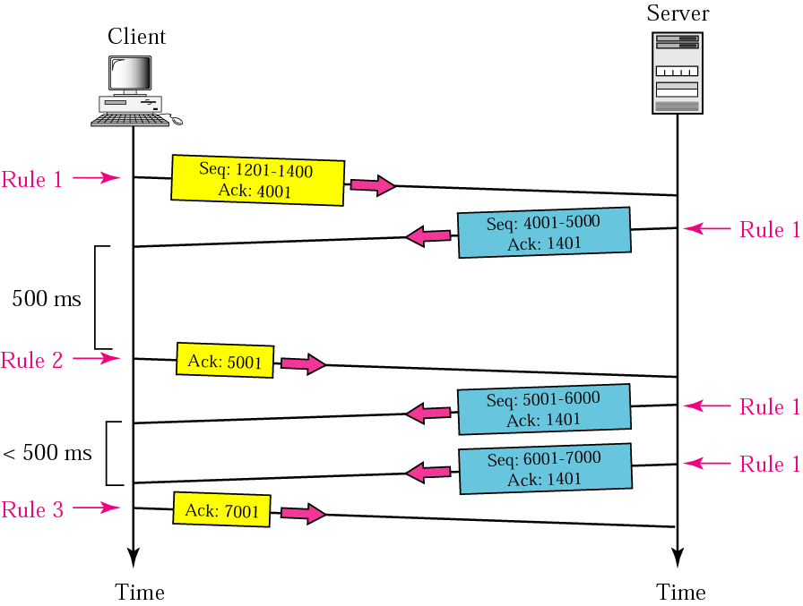
ACK Generation Policy
piggyback
delaying
There should not be more than two in-order unacknowledged segments at any time.
捎带，尽量延迟，每两个发；
Notes:
154
捎带，尽量延迟，每两个发

Slide 155
ACK Generation Policy
(4) When a segment arrives with an out-of-order sequence number that is higher than expected,
the receiver immediately sends an ACK segment announcing the sequence number of the next expected segment.
This leads to the fast retransmission of any missing segments as we will see in one of our scenarios.
Notes:
155
⑷ When a segment arrives with an out-of-order sequence number that is higher than expected, the receiver immediately sends an ACK segment announcing the sequence number of the next expected segment.
This leads to the fast retransmission of any missing segments as we will see in one of our scenarios.

Slide 156
ACK Generation Policy
(5) When a missing segments arrives, the receiver sends an ACK segment to announce the next sequence number expected.
This informs the sender that segments reported missing have been received.
Notes:
156
⑸ When a missing segments arrives, the receiver sends an ACK segment to announce the next sequence number expected.
This informs the sender that segments reported missing have been received.

Slide 157
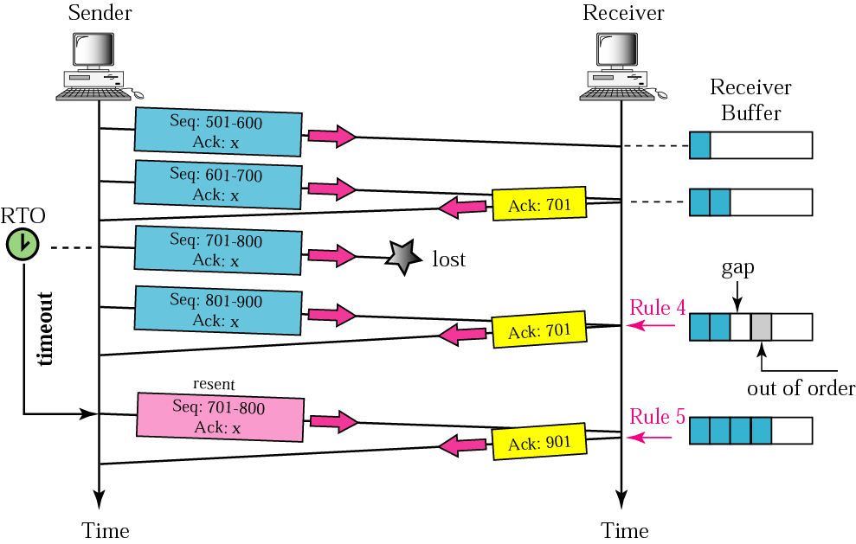
ACK Generation Policy
out-of-order
duplicate ACKs
missing pkts arrived
Notes:
157
⑷ When a segment arrives with an out-of-order sequence number that is higher than expected, the receiver immediately sends an ACK segment announcing the sequence number of the next expected segment.
This leads to the fast retransmission of any missing segments as we will see in one of our scenarios.

Slide 158
ACK Generation Policy
(6) If a duplicate segment arrives, the receiver immediately sends an acknowledgment.
This solves some problems when an ACK segment itself is lost.
Notes:
158
⑹ If a duplicate segment arrives, the receiver immediately sends an acknowledgment.
This solves some problems when an ACK segment itself is lost.

Slide 159
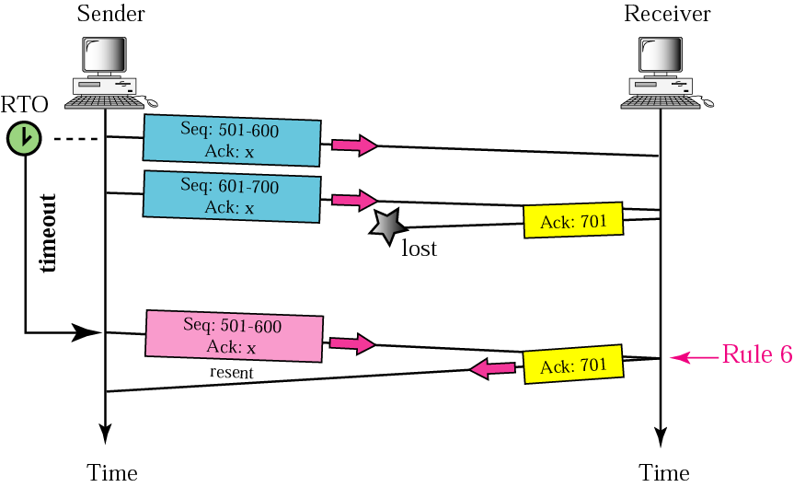
ACK Generation Policy
duplicate
Notes:
收到out-of-order, missing, or duplicate segments, immediately send ACKs.

Slide 160
第5章 运输层
5.1 运输层协议概述
进程之间的通信
运输层的两个主要协议
运输层的端口
5.2 用户数据报协议UDP
UDP概述
UDP的首部格式
5.3 传输控制协议TCP概述
TCP最主要的特点
TCP连接
5.4 可靠传输的工作原理
停止等待协议
连续ARQ协议
5.5 TCP段的首部格式
5.6 TCP传输的实现
以字节为单位的滑动窗口
超时重传时间的选择
选择确认SACK
5.7 TCP的流量控制
利用滑动窗口实现流量控制
TCP的传输效率
5.8 TCP的拥塞控制
拥塞控制的一般原理
TCP的拥塞控制方法
主动队列管理AQM
5.9 TCP的运输连接管理
TCP的连接建立
TCP的连接释放
TCP的有限状态机

Slide 161
超时重传时间的选择
重传机制是 TCP 中最重要和最复杂的问题之一。
TCP 每发送一个报文段，就对这个报文段设置一次计时器。(false)
其实在TCP实现中，只有一个timer，用于给最早发送出去的但没有收到确认的报文段设置一个倒计时，也就是说，给滑动窗口中的最前端的报文段倒计时。(陈喆)
只要计时器设置的重传时间到但还没有收到确认，就要重传这一报文段。

Slide 162
往返时延的方差很大
由于TCP的下层是一个互联网环境，IP 数据报所选择的路由变化很大。因而运输层的往返时间的方差也很大。
往返时间的
概率分布
数据链路层
运输层
时间
T₁
T₂
T₃
Notes:
intermediate router

Slide 163
往返时延的自适应算法
TCP 采用了一种自适应算法，它记录每一个报文段发出的时间，以及收到相应的确认报文段的时间。
这两个时间之差就是报文段的往返时延。
TCP 保留了 RTT 的一个加权平均往返时间 RTT_{S} (这又称为平滑的往返时间，S表示Smoothed，因为进行的是加权平均，因此得出的结果更加平滑)。
第一次测量到 RTT 样本时，RTT_{S} 值就取为所测量到的 RTT样本值。

Slide 164
加权平均往返时间
以后每测量到一个新的 RTT 样本，就按下式重新计算一次 RTT_{S}：
新的 RTT_{S} = (1 − α) × (旧的RTT_{S})
+ α × (新的RTT样本) (5-4)
式中，0 ≤ α < 1。若 α 很接近于零，表示 RTT 值更新较慢。若选择 α 接近于1，则表示 RTT 值更新较快。
RFC 2988 推荐的 α 值为 1/8，即 0.125。

Slide 165
加权平均往返时间

Slide 166
加权平均往返时间

Slide 167
超时重传时间 RTO
RTO (Retransmission Time-Out) 应略大于上面得出的加权平均往返时间 RTT_{S}。
RFC 2988 建议使用下式计算 RTO：
RTO = RTT_{S} + 4 × RTT_{D} (5-5)
RTT_{D} 是 RTT的偏差的加权平均值，它与 RTT_{S} 和新的RTT 样本之差有关。
RFC 2988建议这样计算 RTT_{D}。第一次测量时，RTT_{D} 值取为测量到的 RTT 样本值的一半。

Slide 168
超时重传时间 RTO
在以后的测量中，则使用下式计算加权平均的 RTT_{D}：
新的 RTT_{D} = (1 − β) × (旧的RTT_{D})
+ β × ⏐RTT_{S} − 新的 RTT 样本⏐ (5-6)
β 是个小于 1 的系数，其推荐值是 1/4，即 0.25。

Slide 169
往返时间的测量相当复杂
TCP 报文段1没有收到确认。重传 (即报文段 2) 后，收到了确认报文段 ACK。
如何判定此确认报文段是对原来的报文段 1 的确认，还是对重传的报文段 2 的确认？
overly delayed ACK?
是对哪一个报文段
的确认？
发送一个
TCP 报文段
超时重传
TCP 报文段
regular ACK?
收到 ACK
1
2
时间
往返时间 RTT?
往返时间 RTT?
Notes:
Overly delayed ACK
Or regular ACK

Slide 170
Karn 算法
在计算平均往返时间 RTT 时，只要报文段重传了，就不采用其往返时间样本。
这样得出的加权平均平均往返时间 RTT_{S} 和 超时重传时间RTO 就较准确。

Slide 171
Karn 算法带来的问题
但是，这又引起新的问题。
设想出现这样的情况：报文段的时延突然增大了很多。
因此在原来得出的重传时间内，不会收到确认报文段。于是重传报文段。
但根据 Karn 算法，不考虑重传的报文段的往返时间样本。
这样，重传时间就无法更新。
Notes:
brings up an important but subtle issue
The trickiest part of the algorithm is distributing the link state packets.

Slide 172
修正的 Karn 算法
因此，需要对Karn算法进行修正。
报文段每重传一次，就把RTO增大一些：
新的 RTO = γ × (旧的 RTO)
这里 γ 是个大于 1 的系数。若取 γ 很接近于 1，发送端可及时地重传丢失的报文段，因此效率得到提高。
但若报文段并未丢失而仅仅是增加了一点时延，那么过早地重传反而会加重网络的负担。
因此 TCP 原先的标准推荐将 γ 值取为 2。实践证明，这种策略(policy)较为合理。

Slide 173
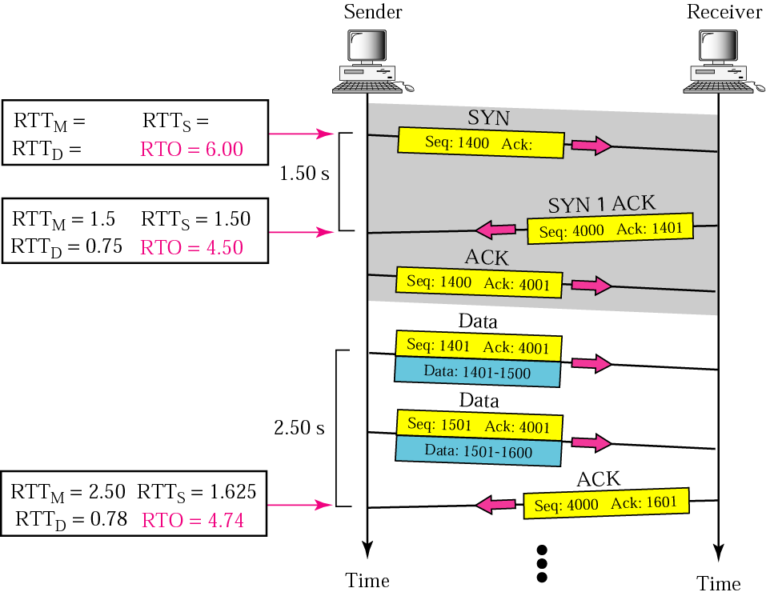
Example (comments inside!)
not start an RTT measurement for ACK Segment
No RTT measurement starts for the second segment because a measurement is already in progress
Notes:
Let us give a hypothetical example.
The figure shows part of a connection.
The figure shows the connection establishment and part of the data transfer phases.
1. When the SYN segment is sent, there is no value for RTT_{M} , RTT_{S} , or RTT_{D} .
The value of RTO is set to 6.00 seconds.
2. When the SYN + ACK segment arrives, RTT_{M} is measured and is equal to 1.5 seconds.
The following shows the values of these variables:
RTT_{M} = 1.5 RTT_{S} = 1.5 RTT_{D} = 1.5/2 = 0.75 RTO = 1.5 + 4 × 0.75 = 4.5
3. When the first data segment is sent, a new RTT measurement starts.
Note that the sender does not start an RTT measurement when it sends the ACK segment, because it does not consume a sequence number and there is no time-out.
No RTT measurement starts for the second data segment because a measurement is already in progress.
RTT_{M} = 2.5 RTT_{S} = (1－1/8)(1.5) + 1/8 (2.5) = 1.625 RTT_{D} = (1－1/4)(0.75) + 1/4 |1.625 − 2.5| = 0.78 RTO = 1.625 + 4 (0.78) = 4.74

Slide 174
Example
RTT_{M} = 1.5 RTT_{S} = 1.5 RTT_{D} = 1.5/2 = 0.75 RTO = 1.5 + 4×0.75 = 4.5
RTT_{M} = 2.5 RTT_{S} = (1-1/8)×1.5 + 1/8 ×2.5 = 1.625 RTT_{D} = (1-1/4) ×0.75 + 1/4×|1.625 − 2.5| = 0.78 RTO = 1.625 + 4×0.78 = 4.745 (take the value of 4.74)
不同于RTT_{S} 和 RTT_{D} ，RTO没有参与迭代，为什么呢？

Slide 175
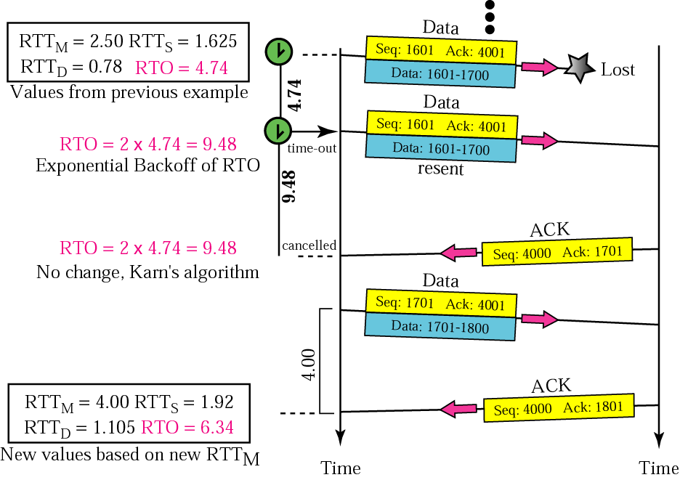
Example (comments inside!)
no RTT measurement for retransmission
Notes:
What is the value of RTO if a retransmission occur?
Most TCP implementations use an exponential backoff strategy.
The value of RTO is doubled for each retransmission.
So if the segment is retransmitted once, the value is two times the RTO.
If it is transmitted twice, the value is four times the RTO, and so on.
The figure is a continuation of the previous example.
There is retransmission and Karn's algorithm is applied.
The first segment in the figure is sent, but lost. The RTO timer expires after 4.74 seconds.
The segment is retransmitted and the timer is set to 9.48, twice the previous value of RTO.
This time an ACK is received before the time-out.
We wait until we send a new segment and receive the ACK for it before recalculating the RTO (Karn's algorithm).
RTT_{M} = 4.00
RTT_{S} = 7/8 (1.625) + 1/8 (4.00) = 1.92
RTT_{D} = 3/4 (0.78) + 1/4 |1.92 − 4.00| = 1.105
RTO = 1.92 + 4 (1.105) = 6.34

Slide 176
Supplements: Example
RTT_{M} = 4.00
RTT_{S} = (1−1/8) (1.625) + 1/8 (4.00) = 1.92
RTT_{D} = (1−1/4) (0.78) + 1/4 |1.92−4.00| = 1.105
RTO = 1.92 + 4 (1.105) = 6.34

Slide 177
第5章 运输层
5.1 运输层协议概述
进程之间的通信
运输层的两个主要协议
运输层的端口
5.2 用户数据报协议UDP
UDP概述
UDP的首部格式
5.3 传输控制协议TCP概述
TCP最主要的特点
TCP连接
5.4 可靠传输的工作原理
停止等待协议
连续ARQ协议
5.5 TCP段的首部格式
5.6 TCP传输的实现
以字节为单位的滑动窗口
超时重传时间的选择
选择确认SACK
5.7 TCP的流量控制
利用滑动窗口实现流量控制
TCP的传输效率
5.8 TCP的拥塞控制
拥塞控制的一般原理
TCP的拥塞控制方法
主动队列管理AQM
5.9 TCP的运输连接管理
TCP的连接建立
TCP的连接释放
TCP的有限状态机

Slide 178
选择确认SACK (Selective ACK)
若收到的报文段无差错，只是未按序号，中间还缺少一些序号的数据。
那么能否设法传送缺少的数据而不重传已经正确到达接收方的数据。[改进Go-Back-N协议]
答案是可以的。
选择重传(Selective ACK)就是一种可行的处理方法。

Slide 179
选择确认SACK
如下图所示，接收方收到了和前面的字节流不连续的两个字节块。
如果这些字节的序号都在接收窗口之内，那么接收方就先收下这些数据。
但要把这些信息准确地告诉发送方，使发送方不要再重复发送这些已收到的数据。

Slide 180
接收到的字节流序号不连续
TCP的接收方在接收对方发送过来的数据字节流的序号不连续，结果就形成了一些不连续的字节块。
连续的字节流
第一个字节块
…
第二个字节块
…
…
…
…
1 1000 1501 3000 3501 4500
确认号 = 1001
L₁ = 1501
R₁ = 3001
L₂ = 3501
R₁ = 4501
和前后字节不连续的每一个字节块都有两个边界：左边界和右边界。图中用四个指针标记这些边界。
第一个字节块的左边界 L₁ = 1501，但右边界 R₁ = 3001。
左边界指出字节块的第一个字节的序号，但右边界减1才是
字节块中的最后一个序号。
第二个字节块的左边界 L₂ = 3501，而右边界 R₂ = 4501。

Slide 181
RFC 2018 的规定
如果要使用选择确认，那么在建立TCP连接时，就要在TCP首部的选项中加上“允许 SACK”的选项，而双方必须都事先商定好。
如果使用选择确认，那么原来首部中的“确认号字段”的用法仍然不变。
只是以后在TCP报文段的首部中都增加了SACK选项，以便报告收到的不连续的字节块的边界。

Slide 182
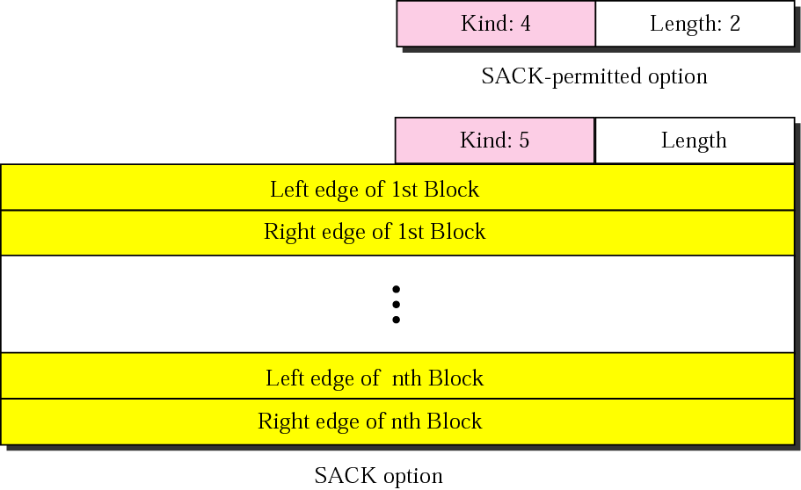
SACK-Permitted and SACK Options
n ≤4

Slide 183
RFC 2018 的规定
由于首部选项的长度最多只有 40 字节，而指明一个边界就要用掉 4 字节，指明一个不连续的字节块需要 8 个字节，因此在选项中最多只能指明 4个字节块的边界信息。
4个不连续的字节块的开销：
1 字节用来指明 SACK 选项；
1 字节是指明这个选项要占用多少字节；
32 字节用来指明 4 个不连续的字节块的 8 个边界。

Slide 184
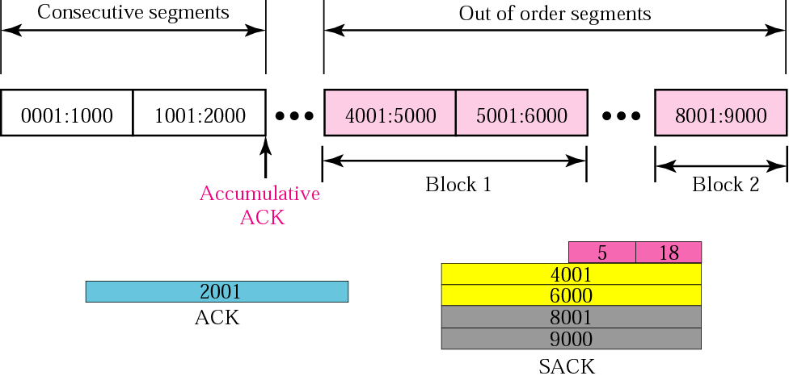
Example (1)
An ACK and a SACK together can easily clear the situation for the sender.
Notes:
In the figure an end system has received five segments of data.
The first and second segments are in consecutive order.
An accumulative acknowledgment can be sent to report the reception of these two segments.
Segments 3, 4, and 5, however, are out of order with a gap between the second and third and a gap between the fourth and the fifth.
An ACK and a SACK together can easily clear the situation for the sender.
The value of ACK is 2001, which means that the sender need not worry about bytes 1 to 2000.
The SACK has two blocks.
The first block announces that bytes 4001 to 6000 have arrived out of order.
The second block shows that bytes 8001 to 9000 have also arrived out of order.
This means that bytes 2001 to 4000 and bytes 6001 to 8000 are lost or discarded.
The sender can resend only these bytes.

Slide 185
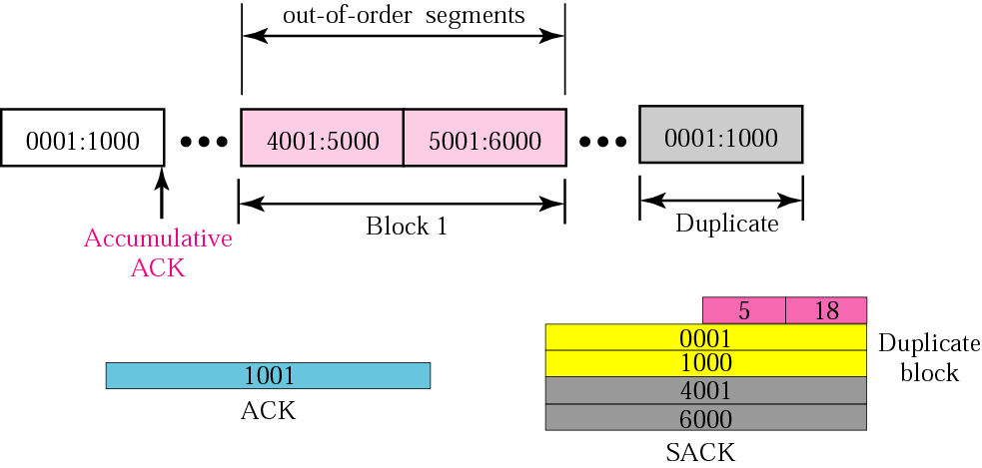
Example (2)
To show both out-of-order and duplicate data, SACK uses the first block, in this case, to show the duplicate data and other blocks to show out-of-order data.
Notes:
The example in the Figure shows how a duplicate segment can be detected with a combination of ACK and SACK.
In this case, we have some out-of-order segments (in one block) and one duplicate segment.
To show both out-of-order and duplicate data, SACK uses the first block, in this case, to show the duplicate data and other blocks to show out-of-order data.
Note that only the first block can be used for duplicate data.
The natural question is how the sender, when it receives these ACK and SACK values knows that the first block is for duplicate data (compare this example with the previous example).
The answer is that the bytes in the first block are already acknowledged in the ACK field; therefore, this block must be a duplicate.

Slide 186
第5章 运输层
5.1 运输层协议概述
进程之间的通信
运输层的两个主要协议
运输层的端口
5.2 用户数据报协议UDP
UDP概述
UDP的首部格式
5.3 传输控制协议TCP概述
TCP最主要的特点
TCP连接
5.4 可靠传输的工作原理
停止等待协议
连续ARQ协议
5.5 TCP段的首部格式
5.6 TCP传输的实现
以字节为单位的滑动窗口
超时重传时间的选择
选择确认SACK
5.7 TCP的流量控制
利用滑动窗口实现流量控制
TCP的传输效率
5.8 TCP的拥塞控制
拥塞控制的一般原理
TCP的拥塞控制方法
主动队列管理AQM
5.9 TCP的运输连接管理
TCP的连接建立
TCP的连接释放
TCP的有限状态机

Slide 187
利用滑动窗口实现流量控制
一般说来，我们总是希望数据传输得更快一些。
但如果发送方把数据发送得过快，接收方就可能来不及接收，这就会造成数据的丢失。
流量控制 (flow control) 就是让发送方的发送速率不要太快，既要让接收方来得及接收，也不要使网络发生拥塞。
利用滑动窗口机制可以很方便地在TCP连接上实现流量控制。

Slide 188
流量控制举例
A向B发送数据。在连接建立时，B告诉A：“我的接收窗口 rwnd = 400 (字节) ”。
A
seq = 1, DATA
B
A 发送了序号 1 至 100，还能发送 300 字节
seq = 101, DATA
A 发送了序号 101 至 200，还能发送 200 字节
seq = 201, DATA
丢失！
ACK = 1, ack = 201, rwnd = 300
允许 A 发送序号 201 至 500 共 300 字节
seq = 301, DATA
A 发送了序号 301 至 400，还能再发送 100 字节新数据
seq = 401, DATA
A 发送了序号 401 至 500，不能再发送新数据了
seq = 201, DATA
A 超时重传旧的数据，但不能发送新的数据
ACK = 1, ack = 501, rwnd = 100
允许 A 发送序号 501 至 600 共 100 字节
seq = 501, DATA
A 发送了序号 501 至 600，不能再发送了
ACK = 1, ack = 601, rwnd = 0
不允许 A 再发送 (到序号 600 为止的数据都收到了)

Slide 189
可能出现互相等待的死锁局面
在上图中，B 向 A 发送了零窗口的报文段后不久，B 的接受缓存又有了一些存储空间。
于是 B 向 A 发送了rwnd = 400 的报文段。然而这个报文段在传送过程中丢失了。
A 一直等待收到 B 发送的非零窗口的通知，而 B 也一直等待 A 发送的数据。
如果没有其他措施(measures)，这种互相等待的死锁局面将一直延续下去。

Slide 190
持续计时器 (persistence timer)
为了解决这个问题，TCP为每一个连接设有一个持续计时器。
只要TCP连接的一方收到对方的零窗口通知，就启动持续计时器。
若持续计时器设置的时间到期，就发送一个零窗口探测报文段 (仅携带 1 字节的数据)，而对方就在确认这个探测报文段时给出了现在的窗口值。
若窗口仍然是零，则收到这个报文段的一方就重新设置持续计时器。
若窗口不是零，则死锁的僵局就可以打破了。

Slide 191
第5章 运输层
5.1 运输层协议概述
进程之间的通信
运输层的两个主要协议
运输层的端口
5.2 用户数据报协议UDP
UDP概述
UDP的首部格式
5.3 传输控制协议TCP概述
TCP最主要的特点
TCP连接
5.4 可靠传输的工作原理
停止等待协议
连续ARQ协议
5.5 TCP段的首部格式
5.6 TCP传输的实现
以字节为单位的滑动窗口
超时重传时间的选择
选择确认SACK
5.7 TCP的流量控制
利用滑动窗口实现流量控制
TCP的传输效率
5.8 TCP的拥塞控制
拥塞控制的一般原理
TCP的拥塞控制方法
主动队列管理AQM
5.9 TCP的运输连接管理
TCP的连接建立
TCP的连接释放
TCP的有限状态机

Slide 192
TCP的传输效率
前面讲过，应用进程把数据传送到TCP的发送缓存后，剩下的发送任务就由TCP来控制了。
可以用不同的机制来控制TCP报文段的发送时机。
第一种机制是TCP维持一个变量，它等于最大报文段长度 MSS 。
只要缓存中存放的数据达到 MSS 字节时，就组装成一个 TCP报文段发送出去。

Slide 193
TCP的传输效率
第二种机制是由发送方的应用进程指明要求发送报文段，即TCP支持的推送 (push) 操作。
第三种机制是发送方的一个计时器期限到了，这时就把当前已有的缓存数据装入报文段 (但长度不能超过 MSS) 发送出去。

Slide 194
TCP的传输效率
在TCP的实现中广泛使用 Nagle 算法。算法如下：
(1) 若发送应用进程把要发送的数据逐个字节地发送到TCP的发送缓存，则发送方就把第一个数据字节先发送出去，把后面到达的数据字节都缓存起来。
(2) 当发送方收到对第一个数据字节的确认后，再把发送缓存中的所有数据[当然要满足MSS条件]组装一个报文段发送出去，同时继续对随后到达的数据进行缓存。

Slide 195
TCP的传输效率
(3) 只有在收到对前一个报文段的确认后才继续发送下一个报文段。[类似于stop-and-wait]
当数据到达较快而网络速率较慢时，用这样的方法可明显地减少所用的网络带宽。[以较大的报文段而不按几个字节来发送数据，从而减少IP数据报的个数，也减少了首部开销]
(4) Nagle算法算法还规定，当到达的数据已达到窗口大小的一半或已到达报文段的最长长度时，就立即发送一个报文段。

Slide 196
TCP的传输效率
另一个问题叫做糊涂窗口综合症 (Silly Window Syndrome)，有时也会使 TCP 性能变坏。
设想一种情况：TCP 接收方的缓存已满，而交互式的应用进程一次只从接受缓存中读取 1 个字节 (这样就使接受缓存空间仅腾出1个字节)，然后向发送方发送确认，并把窗口设置为 1个字节 (但发送的数据报是 40 字节长)。
接着，发送方又发来 1 个字节的数据 (请注意，发送方发送的IP数据报是 41 字节长) 。
接受方发回确认，仍然将窗口设置为 1 个字节。这样下去，使网络的效率很低。

Slide 197
TCP的传输效率
要解决这个问题，可以让接受方等待一段时间，
让接受方等待一段时间，使得或者接受缓存已能有足够的空间容纳 (accommodate) 一个最长的报文段，或者等到接受缓存已有一半空闲的空间。[是指确认后的接受缓存的大小]
只要出现这两种情况之一，接受方就发出确认报文，并向发送端通知当前的窗口的大小。
此外，发送方也不要发送很小的报文段，而是把数据积累成足够的报文段，或达到接受端缓存的空间的一半大小。

Slide 198
TCP的传输效率
上述两种方法可配合使用。
使得在发送方不发送很小的报文段的同时，接收方也不要在缓存刚刚有了一点小的空间就急忙把这个很小的窗口大小信息通知给发送方。

Slide 199
第5章 运输层
5.1 运输层协议概述
进程之间的通信
运输层的两个主要协议
运输层的端口
5.2 用户数据报协议UDP
UDP概述
UDP的首部格式
5.3 传输控制协议TCP概述
TCP最主要的特点
TCP连接
5.4 可靠传输的工作原理
停止等待协议
连续ARQ协议
5.5 TCP段的首部格式
5.6 TCP传输的实现
以字节为单位的滑动窗口
超时重传时间的选择
选择确认SACK
5.7 TCP的流量控制
利用滑动窗口实现流量控制
TCP的传输效率
5.8 TCP的拥塞控制
拥塞控制的一般原理
TCP的拥塞控制方法
主动队列管理AQM
5.9 TCP的运输连接管理
TCP的连接建立
TCP的连接释放
TCP的有限状态机

Slide 200
拥塞控制的一般原理
在某段时间，若对网络中某资源的需求超过了该资源所能提供的可用部分，网络的性能就要变坏 。这种现象称为拥塞 (congestion) 。
若网络中有许多资源同时产生拥塞，网络的性能就要明显变坏，整个网络的吞吐量将随输入负荷的增大而下降。
出现拥塞的原因：
∑对资源需求 > 可用资源 (5-7)

Slide 201
增加资源能解决拥塞吗？
不能。这是因为网络拥塞是一个非常复杂的问题。
简单地采用上述做法，在许多情况下，不但不能解决拥塞问题，而且还可能使网络的性能更坏。
网络拥塞往往是由许多因素引起的。例如：
增大缓存，但未提高输出链路的容量和处理机的速度，排队等待时间将会大大增加，引起大量超时重传，解决不了网络拥塞；
提高处理机处理的速率会将瓶颈转移到其他地方；

Slide 202
拥塞常常趋于恶化(deterioration)
如果一个路由器没有足够的缓存空间，它就会丢弃一些新到的分组。
但当分组被丢弃时，发送这一分组的源点就会重传这一分组，甚至可能还要重传多次。
这样会引起更多的分组流入网络和被网络中的路由器丢弃。
可见拥塞引起的重传并不会缓解网络的拥塞，反而会加剧网络的拥塞。

Slide 203
拥塞控制与流量控制的关系
拥塞控制就是防止过多的数据注入(inject)到网络中，使网络中的路由器或链路不致过载(overload)。
拥塞控制所要做的都有一个前提，就是网络能够承受现有的网络负荷。
拥塞控制是一个全局性的过程，涉及到所有的主机、所有的路由器，以及与降低网络传输性能有关的所有因素。

Slide 204
拥塞控制与流量控制的区别
流量控制往往指点对点通信量的控制，是个端到端的问题(接收端控制发送端)。
流量控制所要做的就是抑制发送端发送数据的速率[这里是指TCP的吞吐量]，以便使接收端来得及接收。
拥塞控制和流量控制之所以常常被弄混，是因为某些拥塞控制算法是向发送端发送控制报文[谁发送?]，并告诉发送端，网络已出现麻烦，必须放慢发送速率。这点又和流量控制是很相似的。

Slide 205
进行拥塞控制需要付出代价
这首先需要获取网络内部流量分布(traffic distribution)的信息。
在实施拥塞控制时，还需要在节点之间交换信息和各种命令，以便选择控制的策略和实施控制。
这样就产生了额外开销 (extra overhead)。
拥塞控制有时还需要将一些资源 (如缓存、带宽等) 分配给个别用户 (或一些类别的用户) 单独使用，这样就使得网络资源不能更好地实现共享。

Slide 206
拥塞控制所起的作用
throughput
吞吐量
理想的拥塞控制
实际的拥塞控制
无拥塞控制
死锁(吞吐量 = 0)
提供的负载
0
轻度
拥塞
拥塞
offered load
mild congestion

Slide 207
直接死锁
直接死锁即由互相占用了对方需要的资源而造成的死锁。
例如，两个结点都有大量的分组要发往对方，但两个结点中的缓存在发送之前就已经全部被待发分组占满了。
当每个分组到达对方时，由于没有地方存放，只好被丢弃。发送分组的一方因收不到对方发来的确认信息，只能将发送过的分组依然保存在自己结点的缓存中。
这两个结点就这样一直互相僵持着，谁也无法成功地发送出一个分组。

Slide 208
重装死锁(reassembly deadlock)举例
路由器 P
路由器 Q
路由器 R
主机 H
C₃
C₂
B₄
A₃
B₃
B₂
C₁
B₁
A₄
A₂
A₁
设报文 A、B 和 C 经过路由器P、Q 和 R 发往主机 H。
每一报文由4个分组构成。每个路由器的缓存只能容纳 4 个分组。
路由器 R 已为报文A预留了 4 个分组的缓存。
由于分组 A₃ 还未到达，所以目前还不能交付给主机 H。[重装不是在主机中发生的吗？]
分组 A₃ 暂存于路由器 P 的缓存中，它无法转发到路由器 Q，
因为路由器 Q 的缓存已全占满了。
Notes:
To understand the forwarding issue better, imagine that you are a router that interconnects several links, each running different link-layer protocols with different MTUs.
Suppose you receive an IP datagram from one link.
You check your forwarding table to determine the outgoing link, and this outgoing link has an MTU that is smaller than the length of the IP datagram.
Time to panic — how are you going to squeeze this oversized IP datagram into the payload field of the link-layer frame?
The solution is to fragment the data in the IP datagram into two or more smaller IP datagrams, encapsulate each of these smaller IP datagrams in a separate link-layer frame; and send these frames over the outgoing link.
Each of these smaller datagrams is referred to as a fragment.
Fragments need to be reassembled before they reach the transport layer at the destination.
Indeed, both TCP and UDP are expecting to receive complete, unfragmented segments from the network layer.
The designers of IPv4 felt that reassembling datagrams in the routers would introduce significant complication into the protocol and put a damper on router performance.
(If you were a router, would you want to be reassembling fragments on top of [另外] everything else you had to do?)
Sticking to the principle of keeping the network core simple, the designers of IPv4 decided to put the job of datagram reassembly in the end systems rather than in network routers.
When a destination host receives a series of datagrams from the same source, it needs to determine whether any of these datagrams are fragments of some original, larger datagram.
If some datagrams are fragments, it must further determine when it has received the last fragment and how the fragments it has received should be pieced back together to form the original datagram.
Interestingly, the new version of IP, IPv6, does not allow for fragmentation at routers.

Slide 209
拥塞控制的一般原理
实践证明，拥塞控制是很难设计的，因为它是一个动态的(而不是静态的)问题。
当前网络正朝着高速化的方向发展，这很容易出现缓存不够大而造成分组的丢失。
但分组的丢失是网络发生拥塞的征兆而不是原因。
在许多情况下，甚至正是拥塞控制本身成为引起网络性能恶化(performance deterioration)甚至发生死锁的原因。这点应特别引起重视。

Slide 210
开环控制和闭环控制
开环控制方法就是在设计网络时事先将有关发生拥塞的因素考虑周到，力求网络在工作时不产生拥塞。
闭环控制方法是基于反馈环路的概念。属于闭环控制的有以下几种措施：
(1) 监测网络系统以便检测到拥塞在何时、何处发生。
(2) 将拥塞发生的信息传送到可采取行动的地方。
(3) 调整网络系统的运行以解决出现的问题。

Slide 211
监测网络的拥塞的指标
主要指标有：
由于缺少缓存空间而被丢弃的分组的百分数；
平均队列长度；
超时重传的分组数；
平均分组时延；
分组时延的标准差，等等。
上述这些指标的上升都标志着拥塞的增长。

Slide 212
第5章 运输层
5.1 运输层协议概述
进程之间的通信
运输层的两个主要协议
运输层的端口
5.2 用户数据报协议UDP
UDP概述
UDP的首部格式
5.3 传输控制协议TCP概述
TCP最主要的特点
TCP连接
5.4 可靠传输的工作原理
停止等待协议
连续ARQ协议
5.5 TCP段的首部格式
5.6 TCP传输的实现
以字节为单位的滑动窗口
超时重传时间的选择
选择确认SACK
5.7 TCP的流量控制
利用滑动窗口实现流量控制
TCP的传输效率
5.8 TCP的拥塞控制
拥塞控制的一般原理
TCP的拥塞控制方法
主动队列管理AQM
5.9 TCP的运输连接管理
TCP的连接建立
TCP的连接释放
TCP的有限状态机

Slide 213
TCP的拥塞控制方法
2009年9月公布的草案标准RFC 5681定义了进行拥塞控制的四种算法，即慢开始 (slow-start)、拥塞避免 (congestion avoidance)、快重传 (fast retransmit) 和快恢复 (fast recovery)。
我们假定：
(1) 数据是单方向传送，对方只传送确认报文。
(2) 接收方总是有足够大的缓存空间，因而发送窗口的大小由网络的拥塞程度(Congestion Level)来决定。

Slide 214
TCP 的拥塞控制方法
TCP采用基于窗口的方法进行拥塞控制。该方法属于闭环控制方法。
TCP发送方维持一个拥塞窗口cwnd (Congestion Window)
拥塞窗口的大小取决于网络的拥塞程度，并且动态地在变化。
发送端利用拥塞窗口根据网络的拥塞情况调整发送的数据量。
所以，发送窗口大小不仅取决于接收方通告的接收窗口，还取决于网络的拥塞状况，所以真正的发送窗口值为：
真正的发送窗口值 = Min(通知窗口值，拥塞窗口值)

Slide 215
控制拥塞窗口的原则
只要网络没有出现拥塞，拥塞窗口就可以再增大一些，以便把更多的分组发送出去，这样就可以提高网络的利用率。
但只要网络出现拥塞或有可能出现拥塞，就必须把拥塞窗口减小一些，以减少注入到网络中的分组数，以便缓解网络出现的拥塞。

Slide 216
拥塞的判断
重传定时器超时
现在通信线路的传输质量一般都很好，因传输出差错而丢弃分组的概率是很小的 (远小于1%)。
只要出现了超时，就可以猜想网络可能出现了拥塞。
收到三个相同(重复)的ACK
个别报文段会在网络中丢失，预示可能会出现拥塞 (实际未发生拥塞)，因此可以尽快采取控制措施，避免拥塞。

Slide 217
慢开始 (Slow start)
用来确定网络的负载能力。
算法的思路：由小到大逐渐增大拥塞窗口数值。
初始拥塞窗口cwnd设置：
旧的规定：在刚刚开始发送报文段时，先把初始拥塞窗口cwnd设置为1至2个发送方的最大报文段SMSS (Sender Maximum Segment Size) 的数值。
新的RFC 5681把初始拥塞窗口cwnd设置为不超过2至4个SMSS的数值。
慢开始门限ssthresh (状态变量, slow start threshold)：防止拥塞窗口cwnd增长过大引起网络拥塞。

Slide 218
慢开始 (Slow start)
拥塞窗口 cwnd 控制方法：在每收到一个对新的报文段的确认后，可以把拥塞窗口增加最多一个SMSS的数值。
其中所确认的N是原先未被确认的、但现在被刚收到的确认报文段字节数。
不难看出，当N < SMSS 时，拥塞窗口每次的增加量要小于 SMSS。
用这样的方法逐步增大发送方的拥塞窗口cwnd，可以使分组注入到网络的速率更加合理。
拥塞窗口cwnd每次的增加量 = min (N, SMSS) (5-8)

Slide 219
慢开始 (Slow start)
发送方控制拥塞窗口的原则是：
(1) 只要网络没有出现拥塞，拥塞窗口就再增大一些，以便把更多的分组发送出去。
(2) 但只要网络出现拥塞，拥塞窗口就减小一些，以减少注入到网络中的分组数。

Slide 220
慢开始 (Slow start)
在主机刚刚开始发送报文段时可先设置拥塞窗口 cwnd = 1，即设置为一个最大报文段MSS的数值。
在每收到一个对新的报文段的确认后，将拥塞窗口加 1，即增加一个 MSS 的数值。
chenzhe: 来自接收端的ACK使滑动窗口向前移动了1 MSS大小的字节[cwnd大小没有变化]，慢开始算法又使滑动窗口向前移动了1 MSS大小的字节[cwnd大小发生变化]。
用这样的方法逐步增大发送端的拥塞窗口cwnd，可以使分组注入到网络的速率更加合理。

Slide 221
Congestion Control Algorithms
Note that we have used three simplifications to make the discussion more understandable.
We have used segment numbers instead of byte numbers (as though each segment contains only 1 byte).
We have assumed that rwnd is much higher than cwnd, so that the sender window size always equals cwnd.
We have assumed that each segment is acknowledged individually.

Slide 222
发送方每收到一个对新报文段的确认
(重传的不算在内)就使 cwnd 加 1。
发送方
接收方
cwnd = 1
发送 M₁
确认 M₁
轮次 1
cwnd = 2
发送 M₂~M₃
确认 M₂~M₃
轮次 2
cwnd = 4
发送 M₄~M₇
每经过一个传输轮次，拥塞窗口就加倍。
确认 M₄~M₇
轮次 3
窗口大小按指数增加，不慢！
cwnd = 8
发送 M₈~M₁₅
…

Slide 223
传输轮次
使用慢开始算法后，每经过一个传输轮次 (transmission round)，拥塞窗口cwnd就加倍。
一个传输轮次所经历的时间其实就是往返时间RTT。
“传输轮次”更加强调：把拥塞窗口cwnd所允许发送的报文段都连续发送出去，并收到了对已发送的最后一个字节(或者报文段)的确认。
例如，拥塞窗口cwnd = 4，这时的往返时间RTT就是发送方连续发送4个报文段，并收到这4个报文段的确认，总共经历的时间。

Slide 224
设置慢开始门限状态变量 ssthresh
慢开始门限 ssthresh 的用法如下：
当 cwnd < ssthresh 时，使用慢开始算法。
当 cwnd > ssthresh 时，停止使用慢开始算法而改用拥塞避免算法。
当 cwnd = ssthresh 时，既可使用慢开始算法，也可使用拥塞避免算法。

Slide 225

Note
In the slow-start algorithm, the size of the congestion window increases exponentially until it reaches a threshold.

Slide 226
拥塞避免算法
思路：让拥塞窗口cwnd缓慢地增大，即每经过一个往返时间RTT就把发送方的拥塞窗口cwnd加 1，而不是加倍，使拥塞窗口cwnd按线性规律缓慢增长。
因此在拥塞避免阶段就有“加法增大”(Additive Increase) 的特点。
这表明在拥塞避免阶段，拥塞窗口cwnd按线性规律缓慢增长，比慢开始算法的拥塞窗口增长速率缓慢得多。

Slide 227
当网络出现拥塞时
无论在慢开始阶段还是在拥塞避免阶段，只要发送方判断网络出现拥塞(重传定时器超时)：
ssthresh = max(cwnd/2, 2)
cwnd = 1
执行慢开始算法
这样做的目的就是要迅速减少主机发送到网络中的分组数，使得发生拥塞的路由器有足够时间把队列中积压的分组处理完毕。

Slide 228
慢开始和拥塞避免算法的实现举例
拥塞窗口 cwnd
❷
超时
24
拥塞避免
20
❶
❹
3-ACK
ssthresh
的初始值
16
拥塞避免
TCP Reno
版本
❸
12
拥塞避免
8
❺
慢开始
4
慢开始
0
传输轮次
0
2
4
6
8
10
12
14
16
18
20
22
24
当 TCP 连接进行初始化时，将拥塞窗口置为 1。图中的窗口单位不使用字节而使用报文段。
慢开始门限的初始值设置为 16 个报文段，即 ssthresh = 16。

Slide 229
慢开始和拥塞避免算法的实现举例
拥塞窗口 cwnd
❷
超时
24
拥塞避免
20
❶
❹
3-ACK
ssthresh
的初始值
16
拥塞避免
TCP Reno
版本
❸
12
拥塞避免
8
❺
慢开始
4
慢开始
0
传输轮次
0
2
4
6
8
10
12
14
16
18
20
22
24
发送端的发送窗口不能超过拥塞窗口 cwnd 和接收端窗口 rwnd 中的最小值。我们假定接收端窗口足够大，因此现在发送窗口的数值等于拥塞窗口的数值。

Slide 230
慢开始和拥塞避免算法的实现举例
拥塞窗口 cwnd
❷
超时
24
拥塞避免
20
❶
❹
3-ACK
ssthresh
的初始值
16
拥塞避免
TCP Reno
版本
❸
12
拥塞避免
8
❺
4
0
传输轮次
0
2
4
6
8
10
12
14
16
18
20
22
24
在执行慢开始算法时，拥塞窗口 cwnd = 1，发送第一个报文段。

Slide 231
慢开始和拥塞避免算法的实现举例
拥塞窗口 cwnd
❷
超时
24
拥塞避免
20
❶
❹
3-ACK
ssthresh
的初始值
16
拥塞避免
TCP Reno
版本
❸
12
拥塞避免
8
❺
4
0
传输轮次
0
2
4
6
8
10
12
14
16
18
20
22
24
发送方每收到一个对新报文段的确认 ACK，就把拥塞窗口值加 1，然后开始下一轮的传输 (请注意，横坐标是传输轮次，不是时间)。因此拥塞窗口 cwnd 随着传输轮次按指数规律增长。

Slide 232
慢开始和拥塞避免算法的实现举例
拥塞窗口 cwnd
❷
超时
24
拥塞避免
20
❶
❹
3-ACK
ssthresh
的初始值
16
拥塞避免
TCP Reno
版本
❸
12
拥塞避免
8
❺
4
0
传输轮次
0
2
4
6
8
10
12
14
16
18
20
22
24
发送方每收到一个对新报文段的确认 ACK，就把拥塞窗口值加 1，然后开始下一轮的传输(请注意，横坐标是传输轮次，不是时间)。因此拥塞窗口 cwnd 随着传输轮次按指数规律增长。

Slide 233
慢开始和拥塞避免算法的实现举例
拥塞窗口 cwnd
❷
超时
24
拥塞避免
20
❶
❹
3-ACK
ssthresh
的初始值
16
拥塞避免
TCP Reno
版本
❸
12
拥塞避免
8
❺
4
0
传输轮次
0
2
4
6
8
10
12
14
16
18
20
22
24
发送方每收到一个对新报文段的确认 ACK，就把拥塞窗口值加 1，然后开始下一轮的传输(请注意，横坐标是传输轮次，不是时间)。因此拥塞窗口 cwnd 随着传输轮次按指数规律增长。

Slide 234
慢开始和拥塞避免算法的实现举例
拥塞窗口 cwnd
❷
超时
24
拥塞避免
20
❶
❹
3-ACK
ssthresh
的初始值
16
拥塞避免
TCP Reno
版本
❸
12
拥塞避免
8
❺
4
0
传输轮次
0
2
4
6
8
10
12
14
16
18
20
22
24
当拥塞窗口 cwnd 增长到慢开始门限值ssthresh 时(图中的点❶，此时拥塞窗口cwnd = 16)，就改为执行拥塞避免算法，拥塞窗口按线性规律增长。

Slide 235
必须强调指出
“拥塞避免”并非指完全能够避免了拥塞。
利用以上的措施要完全避免网络拥塞还是不可能的。
“拥塞避免”是说在拥塞避免阶段把拥塞窗口控制为按线性规律增长，使网络比较不容易出现拥塞。

Slide 236
慢开始和拥塞避免算法的实现举例
拥塞窗口cwnd
❷
超时
24
拥塞避免
20
❶
❹
3-ACK
ssthresh
的初始值
16
拥塞避免
TCP Reno
版本
❸
12
拥塞避免
8
❺
4
0
传输轮次
0
2
4
6
8
10
12
14
16
18
20
22
24
当拥塞窗口 cwnd = 24 时，网络出现了超时(图中的点❷)，发送方判断为网络拥塞。于是调整门限值ssthresh = cwnd / 2 = 12，同时设置拥塞窗口cwnd = 1，进入慢开始阶段。

Slide 237
慢开始和拥塞避免算法的实现举例
拥塞窗口cwnd
❷
超时
24
拥塞避免
20
❶
❹
3-ACK
ssthresh
的初始值
16
拥塞避免
TCP Reno
版本
❸
12
拥塞避免
8
❺
4
0
传输轮次
0
2
4
6
8
10
12
14
16
18
20
22
24
当拥塞窗口 cwnd = 24 时，网络出现了超时(图中的点❷)，发送方判断为网络拥塞。于是调整门限值 ssthresh = cwnd / 2 = 12，同时设置拥塞窗口 cwnd = 1，进入慢开始阶段。

Slide 238
慢开始和拥塞避免算法的实现举例
拥塞窗口cwnd
❷
超时
24
拥塞避免
20
❶
❹
3-ACK
ssthresh
的初始值
16
拥塞避免
TCP Reno
版本
❸
12
拥塞避免
8
❺
4
0
传输轮次
0
2
4
6
8
10
12
14
16
18
20
22
24
按照慢开始算法，发送方每收到一个对新报文段的确认ACK，就把拥塞窗口值加1。
当拥塞窗口cwnd = ssthresh = 12时(图中的点❸，这是新的ssthresh值)，改为执行拥塞避免算法，拥塞窗口按线性规律增大。

Slide 239
慢开始和拥塞避免算法的实现举例
拥塞窗口 cwnd
❷
超时
24
拥塞避免
20
❶
❹
3-ACK
ssthresh
的初始值
16
拥塞避免
TCP Reno
版本
❸
12
拥塞避免
8
❺
4
0
传输轮次
0
2
4
6
8
10
12
14
16
18
20
22
24
当拥塞窗口cwnd = 16时 (图中的点❹)，出现了一个新的情况，就是发送方一连收到 3 个对同一个报文段的重复确认(图中记为3-ACK)。发送方改为执行快重传和快恢复算法。

Slide 240
快重传算法
采用快重传 FR (Fast Retransmission) 算法可以让发送方尽早知道发生了个别报文段的丢失。
快重传算法首先要求接收方不要等待自己发送数据时才进行捎带确认，而是要立即发送确认，即使收到了失序的报文段也要立即发出对已收到的报文段的重复确认。[TCP ACK generation policy]

Slide 241
快重传算法
发送方只要一连收到三个重复确认，就知道接收方确实没有收到报文段，因而应当立即进行重传(即“快重传”)，这样就不会出现超时(timeout)，发送方也不就会误认为出现了网络拥塞。
使用快重传可以使整个网络的吞吐量提高约20%。
不难看出，快重传并非取消重传计时器，而是在某些情况下可更早地重传丢失的报文段。

Slide 242
快重传举例
发送方
接收方
发送 M₁
发送 M₂
确认 M₁
发送 M₃
确认 M₂
丢失
？
发送 M₄
发送 M₅
重复确认 M₂
收到三个连续的
对 M₂ 的重复确认
立即重传 M₃
重复确认 M₂
发送 M₆
发送 M₇
重复确认 M₂
立即重传 M₃
t
t

Slide 243
快恢复算法
当发送端收到连续三个重复的确认时，由于发送方现在认为网络很可能没有发生拥塞，因此现在不执行慢开始算法，而是执行快恢复算法 FR (Fast Recovery) 算法：
(1) 慢开始门限 ssthresh = 当前拥塞窗口cwnd/2 ；
(2) 新拥塞窗口cwnd = 慢开始门限ssthresh ；
(3) 开始执行拥塞避免算法，使拥塞窗口缓慢地线性增大。

Slide 244
慢开始和拥塞避免算法的实现举例
拥塞窗口 cwnd
❷
超时
24
拥塞避免
20
❶
❹
3-ACK
ssthresh
的初始值
16
拥塞避免
TCP Reno
版本
❸
12
拥塞避免
8
❺
4
0
传输轮次
0
2
4
6
8
10
12
14
16
18
20
22
24
因此，在图的点❹，发送方知道现在只是丢失了个别的报文段。于是不启动慢开始，而是执行快恢复算法。这时，发送方调整门限值ssthresh = cwnd / 2 = 8，同时设置拥塞窗口cwnd = ssthresh = 8 (见图中的点❺)，并开始执行拥塞避免算法。

Slide 245
加法增大，乘法减小 (AIMD)
可以看出，在拥塞避免阶段，拥塞窗口是按照线性规律增大的。
这常称为“加法增大”AI (Additive Increase)。
当出现超时或3个重复的确认时，就要把门限值设置为当前拥塞窗口值的一半，并大大减小拥塞窗口的数值。
这常称为“乘法减小”MD (Multiplicative Decrease)。
二者合在一起就是所谓的AIMD算法。

Slide 246
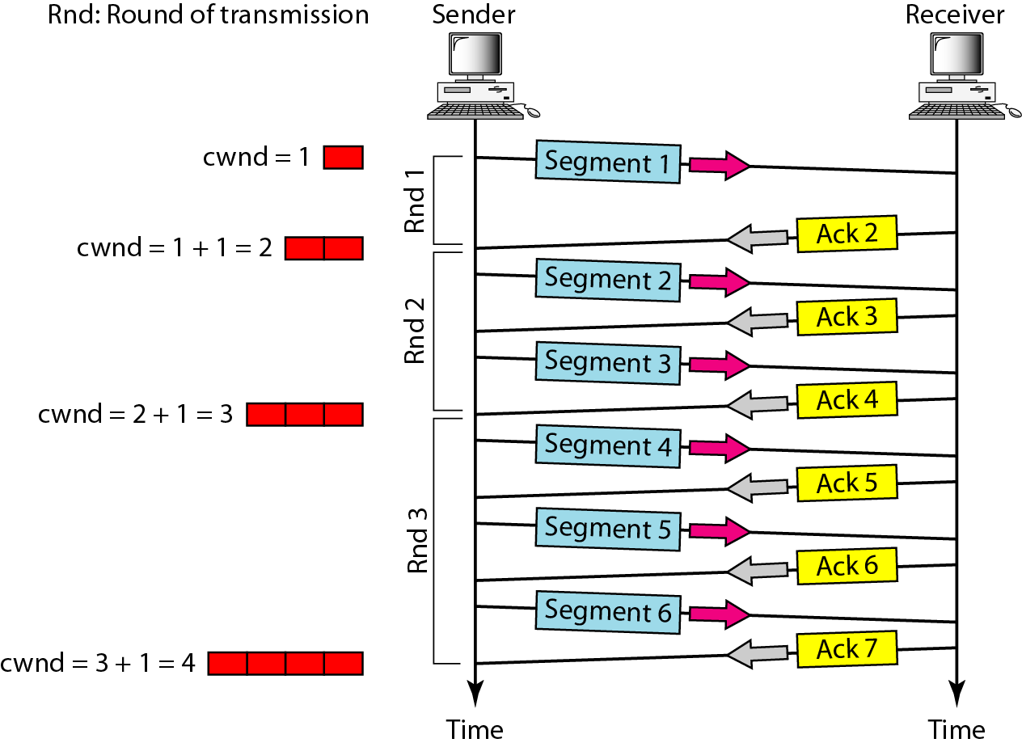
加法增大 (additive increase)
In additive increase algorithm, rather than incrementing cwnd by an entire MSS bytes each RTT, we increment it by a fraction of MSS every time an ack is received.
cwnd = cwnd + MSS (MSS/cwnd) per ACK received

Slide 247
TCP拥塞控制流程图
连接建立
ssthresh = cwnd / 2
cwnd = 1
慢开始
拥塞窗口 cwnd = 1
按指数规律增大
3 个重复
的 ACK
超时
cwnd ≥ ssthresh
ssthresh = cwnd / 2
cwnd = ssthresh
拥塞避免
超时
3 个重复
的 ACK
拥塞窗口 cwnd
按线性规律增大
连接终止

Slide 248
发送窗口的上限值
发送方的发送窗口的上限值应当取为接收方窗口rwnd和拥塞窗口cwnd这两个变量中较小的一个，即应按以下公式确定：
当 rwnd < cwnd 时，是接收方的接收能力限制发送窗口的最大值。
当 cwnd < rwnd 时，则是网络的拥塞限制发送窗口的最大值。
发送窗口的上限值 = Min [rwnd, cwnd] (5-9)
也就是说，rwnd 和 cwnd 中数值较小的一个，控制了发送方发送数据的速率。

Slide 249
从连续收到三个重复的确认转入拥塞避免
拥塞窗口 cwnd
收到 3 个重复的确认
执行快重传算法
24
拥塞避免
“加法增大”
TCP Reno
版本
20
拥塞避免
“加法增大”
16
“乘法减小”
ssthresh 的初始值
新的 ssthresh 值
12
快恢复
TCP Tahoe 版本
(已废弃不用)
8
慢开始
4
慢开始
传输轮次
0
0
2
4
6
8
10
12
14
16
18
20
22

Slide 250
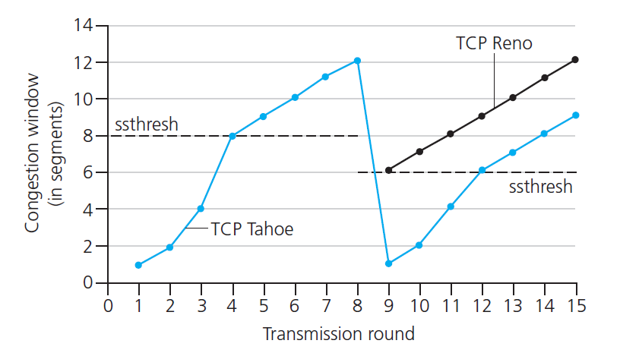
慢开始和拥塞避免算法的实现举例

Slide 251
第5章 运输层
5.1 运输层协议概述
进程之间的通信
运输层的两个主要协议
运输层的端口
5.2 用户数据报协议UDP
UDP概述
UDP的首部格式
5.3 传输控制协议TCP概述
TCP最主要的特点
TCP连接
5.4 可靠传输的工作原理
停止等待协议
连续ARQ协议
5.5 TCP段的首部格式
5.6 TCP传输的实现
以字节为单位的滑动窗口
超时重传时间的选择
选择确认SACK
5.7 TCP的流量控制
利用滑动窗口实现流量控制
TCP的传输效率
5.8 TCP的拥塞控制
拥塞控制的一般原理
TCP的拥塞控制方法
主动队列管理AQM
5.9 TCP的运输连接管理
TCP的连接建立
TCP的连接释放
TCP的有限状态机

Slide 252
主动队列管理 AQM
上面讨论的TCP拥塞控制并没有和网络层采取的策略联系起来。其实，它们之间是有着密切的关系。[TCP segment encapsulated in IP datagram]
假定一个路由器对某些分组的处理时间特别长，那么这就可能使这些分组中数据部分(即TCP报文段)经过很长时间才能到达终点，结果引起发送方对这些报文段的重传。
重传会使 TCP 连接的发送端认为在网络中发生了拥塞。
于是在 TCP 的发送端就采取了拥塞控制措施，但实际上网络并没有发生拥塞。

Slide 253
“先进先出”FIFO 处理规则
路由器的队列通常都是按照“先进先出”FIFO (First In First Out)的规则处理到来的分组。
当队列已满时，以后再到达的所有分组 (如果能够继续排队，这些分组都将排在队列的尾部) 将都被丢弃。这就叫做尾部丢弃策略 (tail-drop policy)。
路由器的尾部丢弃往往会导致一连串分组的丢失，这就使发送方出现超时重传，使TCP进入拥塞控制的慢开始状态，结果使TCP连接的发送方突然把数据的发送速率降低到很小的数值。

Slide 254
路由器的尾部丢弃所带来的问题
AP₁
应用进程
应用进程
AP₄
5
4
3
2
1
AP₂
AP₃
5
4
3
2
1
端口
运输层提供应用进程间的逻辑通信
端口
IP 层
主机 A
主机 B
AP₁
路由器 1
路由器 2
AP₃
LAN₁
WAN
LAN₂
AP₂
AP₄
IP 协议的作用范围
运输层协议 TCP 和 UDP 的作用范围

Slide 255
全局同步
更为严重的是，在网络中通常有很多的TCP连接，这些连接中的报文段通常是复用在网络层的IP数据报中传送的。
在这种情况下，若发生了路由器中的尾部丢弃，就可能会同时影响到很多条TCP连接，结果使这许多TCP连接在同一时间突然都进入到慢开始状态。这在TCP的术语中称为全局同步 (global synchronization)。
全局同步使得全网的通信量突然下降了很多，而在网络恢复正常后，其通信量又突然增大很多。

Slide 256
主动队列管理AQM
为了避免发生在网络中的全局同步现象，1998年提出了主动队列管理 AQM (Active Queue Management)。
所谓“主动”就是不要等到路由器的队列长度已经达到最大值时才不得不丢弃后面到达的分组。这样就太被动了。
应当在队列长度达到某个值得警惕(alert)的数值时(即当网络拥塞有了某些拥塞征兆sign时)，就主动丢弃到达的分组。
AQM可以有不同实现方法，其中曾流行多年的就是随机早期检测RED (Random Early Detection)。

Slide 257
随机早期检测RED
RED 还有几个不同的名称，即 Rand Early Drop，或Random Early Discard (随机早期丢弃)。

Slide 258
随机早期检测RED
使路由器的队列维持两个参数，即队列长度最小门限 TH_{min} 和最大门限 TH_{max}。RED 对每一个到达的数据报都先计算平均队列长度 L_{AV}。
(1) 若平均队列长度小于最小门限 TH_{min}，则将新到达的数据报放入队列进行排队。
(2) 若平均队列长度超过最大门限TH_{max}，则将新到达的数据报丢弃。
(3) 若平均队列长度在最小门限TH_{min}和最大门限TH_{max} 之间，则按照某一概率 p 将新到达的数据报丢弃。

Slide 259
随机早期检测RED
RED将路由器的到达队列划分成为三个区域:
丢弃
以概率 p 丢弃
排队
分组
到达
从队首
发送
最小门限 TH_{min}
平均队列长度 L_{av}
最大门限 TH_{min}
到达队列是输入队列还是输出队列？ Under RED, a weighted average is maintained for the length of the output queue.
Notes:
Similarly, if there is not enough memory to buffer an incoming packet, a decision must be made to either drop the arriving packet (a policy known as drop-tail) or remove one or more already-queued packets to make room for the newly arrived packet.
In some cases, it may be advantageous to drop (or mark the header of) a packet before the buffer is full in order to provide a congestion signal to the sender.
A number of packet-dropping and -marking policies (which collectively have become known as active queue management (AQM) algorithms) have been proposed and analyzed [Labrador 1999, Hollot 2002].
One of the most widely studied and implemented AQM algorithms is the Random Early Detection (RED) algorithm.
Under RED, a weighted average is maintained for the length of the output queue.
If the average queue length is less than a minimum threshold, min_{th}, when a packet arrives, the packet is admitted to the queue.
Conversely, if the queue is full or the average queue length is greater than a maximum threshold, max_{th}, when a packet arrives, the packet is marked or dropped.
Finally, if the packet arrives to find an average queue length in the interval [min_{th}, max_{th}], the packet is marked or dropped with a probability that is typically some function of the average queue length, min_{th}, and max_{th}.
A number of probabilistic marking/dropping functions have been proposed, and various versions of RED have been analytically modeled, simulated, and/or implemented.
[Christiansen 2001] and [Floyd 2012] provide overviews and pointers to additional reading.

Slide 260
丢弃概率 p 与TH_{min} 和 TH_{max} 的关系
当 L_{AV} ≤ Th_{min} 时，丢弃概率 p = 0。
当 L_{AV} ＞ Th_{max} 时，丢弃概率 p = 1。
当 TH_{min} < L_{AV} < TH_{max}时， 0 <p<1 。
在RED的操作中，最难处理的就是丢弃概率 p 的选择，因为 p 并不是个常数。例如，按线性规律变化，从 0 变到 p_{max}。
greater than a maximum threshold
1.0
分组丢弃概率 p
○
p_{max}
0
平均队列长度 L_{av}
最小门限 TH_{min}
最大门限 TH_{max}
Notes:
Similarly, if there is not enough memory to buffer an incoming packet, a decision must be made to either drop the arriving packet (a policy known as drop-tail) or remove one or more already-queued packets to make room for the newly arrived packet.
In some cases, it may be advantageous to drop (or mark the header of) a packet before the buffer is full in order to provide a congestion signal to the sender.
A number of packet-dropping and -marking policies (which collectively have become known as active queue management (AQM) algorithms) have been proposed and analyzed [Labrador 1999, Hollot 2002].
One of the most widely studied and implemented AQM algorithms is the Random Early Detection (RED) algorithm.
Under RED, a weighted average is maintained for the length of the output queue.
If the average queue length is less than a minimum threshold, min_{th}, when a packet arrives, the packet is admitted to the queue.
Conversely, if the queue is full or the average queue length is greater than a maximum threshold, max_{th}, when a packet arrives, the packet is marked or dropped.
Finally, if the packet arrives to find an average queue length in the interval [min_{th}, max_{th}], the packet is marked or dropped with a probability that is typically some function of the average queue length, min_{th}, and max_{th}.
A number of probabilistic marking/dropping functions have been proposed, and various versions of RED have been analytically modeled, simulated, and/or implemented.
[Christiansen 2001] and [Floyd 2012] provide overviews and pointers to additional reading.

Slide 261
平均队列长度的计算
计算机数据具有突发性的特点，因此路由器中的队列长度经常会出现很快的起伏变化。
如果丢弃概率是按照瞬时队列长度计算，就可能会出现一些不合理的现象。
RED采用了和计算平均往返时延类似的加权的方法来计算平均队列长度L_{AV。}并根据这个平均队列长度L_{AV}求出数据报的丢弃概率p 。
平均队列长度 = (1 − α) × (旧的L_{AV}) + α × (当前的队列长度样本) , 公式中的α是在0到1之间的数。

Slide 262
瞬时队列长度和平均队列长度的区别
队列长度
瞬时队列长度
平均队列长度
时间

Slide 263
分组丢弃概率p
式中，count是一个变量，它代表新到达的分组有多少个已经进入了队列(没有被丢弃)；p_{temp}是过渡的分组丢弃概率。
可以看出，使分组丢弃概率p不仅与平均队列长度有关，而且还随着队列中不被丢弃的分组数目的增多而逐渐增大，就可以避免分组的丢弃过于集中。
Notes:
下面用个具体的例子来说明这点。 设P_{max} = 0.02，而变量count的初始值为0。
再假定平均队列长度正好在这两个门限之间，计算出过渡的分组丢失概率P_{temp} = 0.01。
由于在开始时变量count = 0，因此算出 P = P_{temp} = 0.01。
也就是说，现在到达的分组[newly arrived packets]进入路由器的队列的概率是0.99。
但随着分组的不断进入了队列，变量count的值不断增大，由(5-10)式算出的分组丢弃概率也逐渐增大。
假定一连有50个分组进入了队列都没有被丢弃，这就使得分组丢失概率增加到一倍，即p = 0.02。
再假定一连有99个分组都没有被丢弃，那么这时由(5-10)式算出的分组丢弃概率p = 1 (设平均队列长度一致保持不变)，表明下一个分组肯定要被丢弃。
从这里可看出，使分组丢弃概率p不仅与平均队列长度有关，而且还随着队列中不被丢弃的分组数目的增多而逐渐增大，就可以避免分组的丢弃过于集中。

Slide 264
随机早期检测 RED
多年的实践证明，RED 的使用效果并不太理想。
2015年公布的 RFC 7567已经把 RFC 2309列为陈旧的，并且不再推荐使用RED。
对路由器进行主动队列管理AQM仍是必要的。
AQM实际上就是对路由器中的分组排队进行智能管理，而不是简单地把队列的尾部丢弃。
现在已经有几种不同的算法来代替旧的RED，但都还在实验阶段。

Slide 265
第5章 运输层
5.1 运输层协议概述
进程之间的通信
运输层的两个主要协议
运输层的端口
5.2 用户数据报协议UDP
UDP概述
UDP的首部格式
5.3 传输控制协议TCP概述
TCP最主要的特点
TCP连接
5.4 可靠传输的工作原理
停止等待协议
连续ARQ协议
5.5 TCP段的首部格式
5.6 TCP传输的实现
以字节为单位的滑动窗口
超时重传时间的选择
选择确认SACK
5.7 TCP的流量控制
利用滑动窗口实现流量控制
TCP的传输效率
5.8 TCP的拥塞控制
拥塞控制的一般原理
TCP的拥塞控制方法
主动队列管理AQM
5.9 TCP的运输连接管理
TCP的连接建立
TCP的连接释放
TCP的有限状态机

Slide 266
TCP的运输连接管理
TCP是面向连接的协议。运输连接是用来传送TCP报文的。
运输连接就有三个阶段，即：连接建立、数据传送和连接释放。
运输连接的管理就是使运输连接的建立和释放都能正常地进行。

Slide 267
TCP的运输连接管理
连接建立过程中要解决以下三个问题：
要使每一方能够确知对方的存在。
要允许双方协商一些参数(初始系列号、最大窗口值、MSS大小的协商、是否使用窗口扩大选项和时间戳及服务质量等)。
能够对运输实体资源 (如缓存大小，连接表中的项目等) 进行分配。

Slide 268
客户服务器方式
TCP 连接的建立都是采用客户服务器方式。
主动发起连接建立的应用进程叫做客户 (client)。
被动等待连接建立的应用进程叫做服务器 (server)。

Slide 269
第5章 运输层
5.1 运输层协议概述
进程之间的通信
运输层的两个主要协议
运输层的端口
5.2 用户数据报协议UDP
UDP概述
UDP的首部格式
5.3 传输控制协议TCP概述
TCP最主要的特点
TCP连接
5.4 可靠传输的工作原理
停止等待协议
连续ARQ协议
5.5 TCP段的首部格式
5.6 TCP传输的实现
以字节为单位的滑动窗口
超时重传时间的选择
选择确认SACK
5.7 TCP的流量控制
利用滑动窗口实现流量控制
TCP的传输效率
5.8 TCP的拥塞控制
拥塞控制的一般原理
TCP的拥塞控制方法
主动队列管理AQM
5.9 TCP的运输连接管理
TCP的连接建立
TCP的连接释放
TCP的有限状态机

Slide 270
5.9.1 TCP的连接建立
TCP 建立连接的过程叫做握手。
握手需要在客户和服务器之间交换三个TCP报文段。称之为三报文握手。
采用三报文握手主要是为了防止已失效的连接请求报文段突然又传送到了，因而产生错误。

Slide 271
用三次握手建立 TCP 连接
TCP 的连接建立
客户
服务器
A
B
A SYN segment cannot carry data, but it consumes one sequence number.
主动打开
CLOSED
被动打开
CLOSED
SYN = 1, seq = x
When the data transfer starts, the sequence number is incremented by 1.
A的TCP向B发出连接请求报文段，其首部中的
同步位 SYN = 1，并选择序号 seq = x，表明传送
数据时的第一个数据字节的序号是 x+1。

Slide 272
用三次握手建立 TCP 连接
TCP 的连接建立
客户
服务器
A
B
主动打开
CLOSED
CLOSED
被动打开
SYN = 1, seq = x
It is a SYN segment for communication in the other direction and serves as the ACK for the first or previous SYN segment
SYN = 1, ACK = 1, seq = y, ack= x + 1
It does also consume one sequence number.
B 的TCP收到连接请求报文段后，如同意，则
发回确认。
B在确认报文段中应使 SYN = 1，使 ACK = 1，
其确认号ack = x + 1，自己选择的序号 seq = y。

Slide 273
A 收到此报文段后向 B 给出确认，其 ACK = 1，
确认号 ack = y + 1。
A 的TCP通知上层应用进程，连接已经建立。
客户
服务器
A
B
主动打开
CLOSED
CLOSED
被动打开
SYN = 1, seq = x
SYN = 1, ACK = 1, seq = y, ack= x + 1
Some implementations allow the third segment in the connection phase to carry the first chunk of data from the client.
ACK = 1, seq = x + 1, ack = y + 1
An ACK segment, if carrying no data, consumes no sequence number.
Notes:
Seq=x 表示没有携带数据。

Slide 274
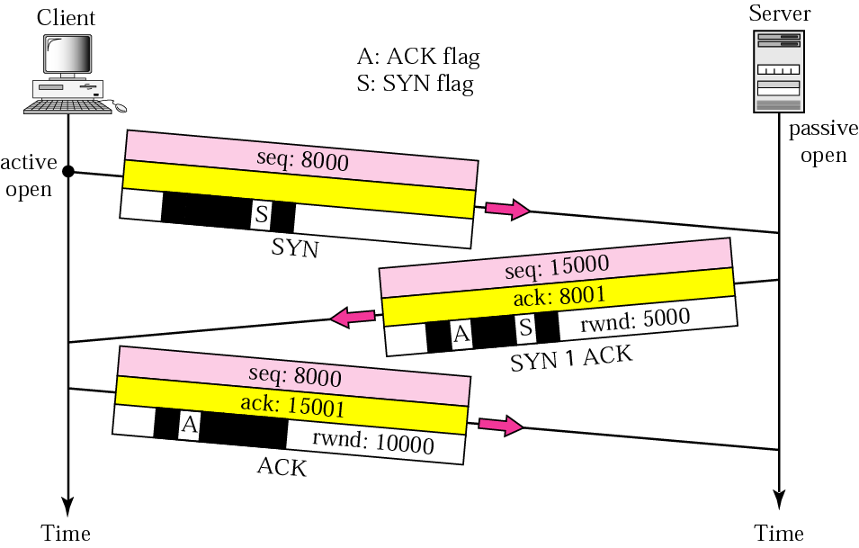
Connection establishment using three-way handshaking
-
An ACK segment, if carrying no data, consumes no sequence number.

Slide 275
B 的 TCP 收到主机 A 的确认后，也通知其上层
应用进程：TCP 连接已经建立。
客户
服务器
A
B
主动打开
CLOSED
CLOSED
被动打开
SYN = 1, seq = x
SYN = 1, ACK = 1, seq = y, ack= x + 1
ACK = 1, seq = x + 1, ack = y + 1
数据传送

Slide 276
用三次握手建立 TCP 连接的各状态
TCP 的连接建立：采用三报文握手
客户
服务器
A
B
主动打开
CLOSED
CLOSED
被动打开
SYN = 1, seq = x
LISTEN
SYN-
SENT
SYN = 1, ACK = 1, seq = y, ack= x + 1
SYN-
RCVD
ACK = 1, seq = x + 1, ack = y + 1
ESTAB-
LISHED
数据传送
ESTAB-
LISHED
Notes:
客户发送出去第三个报文段后，进入连接建立状态；服务器收到第三个报文段后，进入连接建立状态。

Slide 277
第5章 运输层
5.1 运输层协议概述
进程之间的通信
运输层的两个主要协议
运输层的端口
5.2 用户数据报协议UDP
UDP概述
UDP的首部格式
5.3 传输控制协议TCP概述
TCP最主要的特点
TCP连接
5.4 可靠传输的工作原理
停止等待协议
连续ARQ协议
5.5 TCP段的首部格式
5.6 TCP传输的实现
以字节为单位的滑动窗口
超时重传时间的选择
选择确认SACK
5.7 TCP的流量控制
利用滑动窗口实现流量控制
TCP的传输效率
5.8 TCP的拥塞控制
拥塞控制的一般原理
TCP的拥塞控制方法
主动队列管理AQM
5.9 TCP的运输连接管理
TCP的连接建立
TCP的连接释放
TCP的有限状态机

Slide 278
TCP 的连接释放
TCP 连接释放过程比较复杂。
数据传输结束后，通信的双方都可释放连接。
TCP 连接释放过程是四报文握手。

Slide 279
TCP 的连接释放：采用四报文握手
客户
服务器
A
B
ESTAB-
LISHED
主动关闭
数据传送
ESTAB-
LISHED
FIN = 1, seq = u
数据传输结束后，通信的双方都可释放连接。
现在 A的应用进程先向其TCP发出连接释放报文段，并停止再发送数据，主动关闭TCP连接。
A把连接释放报文段首部的 FIN = 1，其序号seq = u，等待 B 的确认。
CLOSED
CLOSED

Slide 280
TCP 的连接释放：采用四报文握手
客户
服务器
A
B
主动关闭
ESTAB-
LISHED
数据传送
通知
应用
进程
ESTAB-
LISHED
FIN = 1, seq = u
ACK = 1, seq = v, ack= u + 1
B 发出确认，确认号 ack = u + 1，
而这个报文段自己的序号 seq = v。
TCP 服务器进程通知高层应用进程。
从 A 到 B 这个方向的连接就释放了，TCP 连接
处于半关闭状态。B 若发送数据，A 仍要接收。

Slide 281
TCP 的连接释放：采用四报文握手
客户
服务器
A
B
ESTAB-
LISHED
数据传送
通知
应用
进程
主动关闭
ESTAB-
LISHED
FIN = 1, seq = u
ACK = 1, seq = v, ack= u + 1
数据传送
被动关闭
FIN = 1, ACK = 1, seq = w, ack= u + 1
若 B 已经没有要向 A 发送的数据，
其应用进程就通知 TCP 释放连接。

Slide 282
TCP 的连接释放：采用四报文握手
客户
服务器
A
B
ESTAB-
LISHED
数据传送
通知
应用
进程
主动关闭
ESTAB-
LISHED
FIN = 1, seq = u
ACK = 1, seq = v, ack= u + 1
数据传送
被动关闭
FIN = 1, ACK = 1, seq = w, ack= u + 1
ACK = 1, seq = u + 1, ack = w + 1
A 收到连接释放报文段后，必须发出确认。

Slide 283
TCP 的连接释放：采用四报文握手
客户
服务器
A
B
ESTAB-
LISHED
主动关闭
数据传送
通知
应用
进程
ESTAB-
LISHED
FIN = 1, seq = u
ACK = 1, seq = v, ack= u + 1
数据传送
被动关闭
FIN = 1, ACK = 1, seq = w, ack= u + 1
ACK = 1, seq = u + 1, ack = w + 1
在确认报文段中 ACK = 1，确认号 ack = w + 1，
自己的序号 seq = u + 1。

Slide 284
TCP连接必须经过时间2MSL后才真正释放掉。
TCP 的连接释放
客户
服务器
A
B
ESTAB-
LISHED
数据传送
通知
应用
进程
主动关闭
ESTAB-
LISHED
FIN = 1, seq = u
FIN-
WAIT-1
ACK = 1, seq = v, ack= u + 1
CLOSE-
WAIT
数据传送
被动关闭
FIN-
WAIT-2
FIN = 1, ACK = 1, seq = w, ack= u + 1
FIN + ACK
LAST-
ACK
等待 2MSL
ACK = 1, seq = u + 1, ack = w + 1

TIME-
WAIT
may be lost, ”FIN+ACK” needed to retransmit
CLOSED
CLOSED

Slide 285
A必须等待2MSL的时间
第一，为了保证 A 发送的最后一个 ACK 报文段能够到达 B。
第二，防止 “已失效的连接请求报文段”出现在本连接中。
A 在发送完最后一个 ACK 报文段后，再经过时间 2MSL (Maximum Segment Lifetime)，就可以使本连接持续的时间内所产生的所有报文段，都从网络中消失。
这样就可以使下一个新的连接中不会出现这种旧的连接请求报文段。

Slide 286
TCP还设有一个保活计时器
设想有这样的情况：客户已主动与服务器建立了TCP连接。但后来客户端的主机出故障。
显然，服务器以后就不能再收到客户发来的数据。
因此，应当有措施使服务器不再白白等待下去。这就是使用保活计时器 (Keepalive timer)。
服务器每收到一次客户的数据，就重新设置保活计时器，时间的设置通常是两小时。

Slide 287
TCP还设有一个保活计时器
若两小时没有收到客户的数据，服务器就发送一个探测报文段，以后则每隔75分钟发送一次。
若一连发送10个探测报文段后仍无客户的响应，服务器就认为客户端出了故障，接着就关闭这个连接。

Slide 288
第5章 运输层
5.1 运输层协议概述
进程之间的通信
运输层的两个主要协议
运输层的端口
5.2 用户数据报协议UDP
UDP概述
UDP的首部格式
5.3 传输控制协议TCP概述
TCP最主要的特点
TCP连接
5.4 可靠传输的工作原理
停止等待协议
连续ARQ协议
5.5 TCP段的首部格式
5.6 TCP传输的实现
以字节为单位的滑动窗口
超时重传时间的选择
选择确认SACK
5.7 TCP的流量控制
利用滑动窗口实现流量控制
TCP的传输效率
5.8 TCP的拥塞控制
拥塞控制的一般原理
TCP的拥塞控制方法
主动队列管理AQM
5.9 TCP的运输连接管理
TCP的连接建立
TCP的连接释放
TCP的有限状态机

Slide 289
TCP的有限状态机
为了管理互联网，在网络管理中心设有管理信息库 MIB (Management Information Base)。
管理信息库存放着各主机的TCP连接表。
TCP连接表对每个连接都登记了其连接信息。除本地和远地的IP地址和端口号外，还要记录每一个连接所处的状态。
连接状态 本地 IP 地址 本地端口 远地 IP 地址 远地端口
连接 1
连接 2
连接 n

Slide 290
TCP 的有限状态机
TCP有限状态机的图中每一个方框都是TCP可能具有的状态。
每个方框中的大写英文字符串是TCP标准所使用的TCP连接状态名。状态之间的箭头表示可能发生的状态变迁(transition) 。
箭头旁边的字，表明引起这种变迁的原因，或表明发生状态变迁后又出现什么动作。
图中有三种不同的箭头。
粗实线箭头表示对客户进程的正常变迁。
粗虚线箭头表示对服务器进程的正常变迁。
另一种细线箭头表示异常变迁。

Slide 291
TCP 的 有 限 状 态 机
起点
CLOSED
被动打开
主动打开
发送 SYN
关闭
收到 SYN
发送 SYN, ACK
LISTEN
被动打开
收到 RST
发送 SYN
关闭
或超时
SYN_RCVD
收到 SYN，发送 SYN， ACK
SYN_SENT
同时打开
主动打开
收到 ACK
收到 SYN, ACK
发送 ACK
关闭
发送 FIN
数据传送
阶段
收到 FIN
发送 ACK
被动关闭
ESTABLISHED
CLOSE_WAIT
关闭
发送 FIN
主动关闭
关闭
发送 FIN
收到 FIN
发送 ACK
同时关闭
FIN_WAIT_1
CLOSING
收到 ACK
收到 FIN, ACK
发送 ACK
LAST_ACK
收到 ACK
收到 ACK
收到 FIN
发送 ACK
FIN_WAIT_2
TIME_WAIT
定时经过两倍报文段寿命后
Notes:
TCP connection management finite state machine.
The heavy solid line is the normal path for a client.
The heavy dashed line is the normal path for a server.
The light lines are unusual events.
Each transition is labeled by the event causing it and the action resulting from it, separated by a slash.

Slide 292
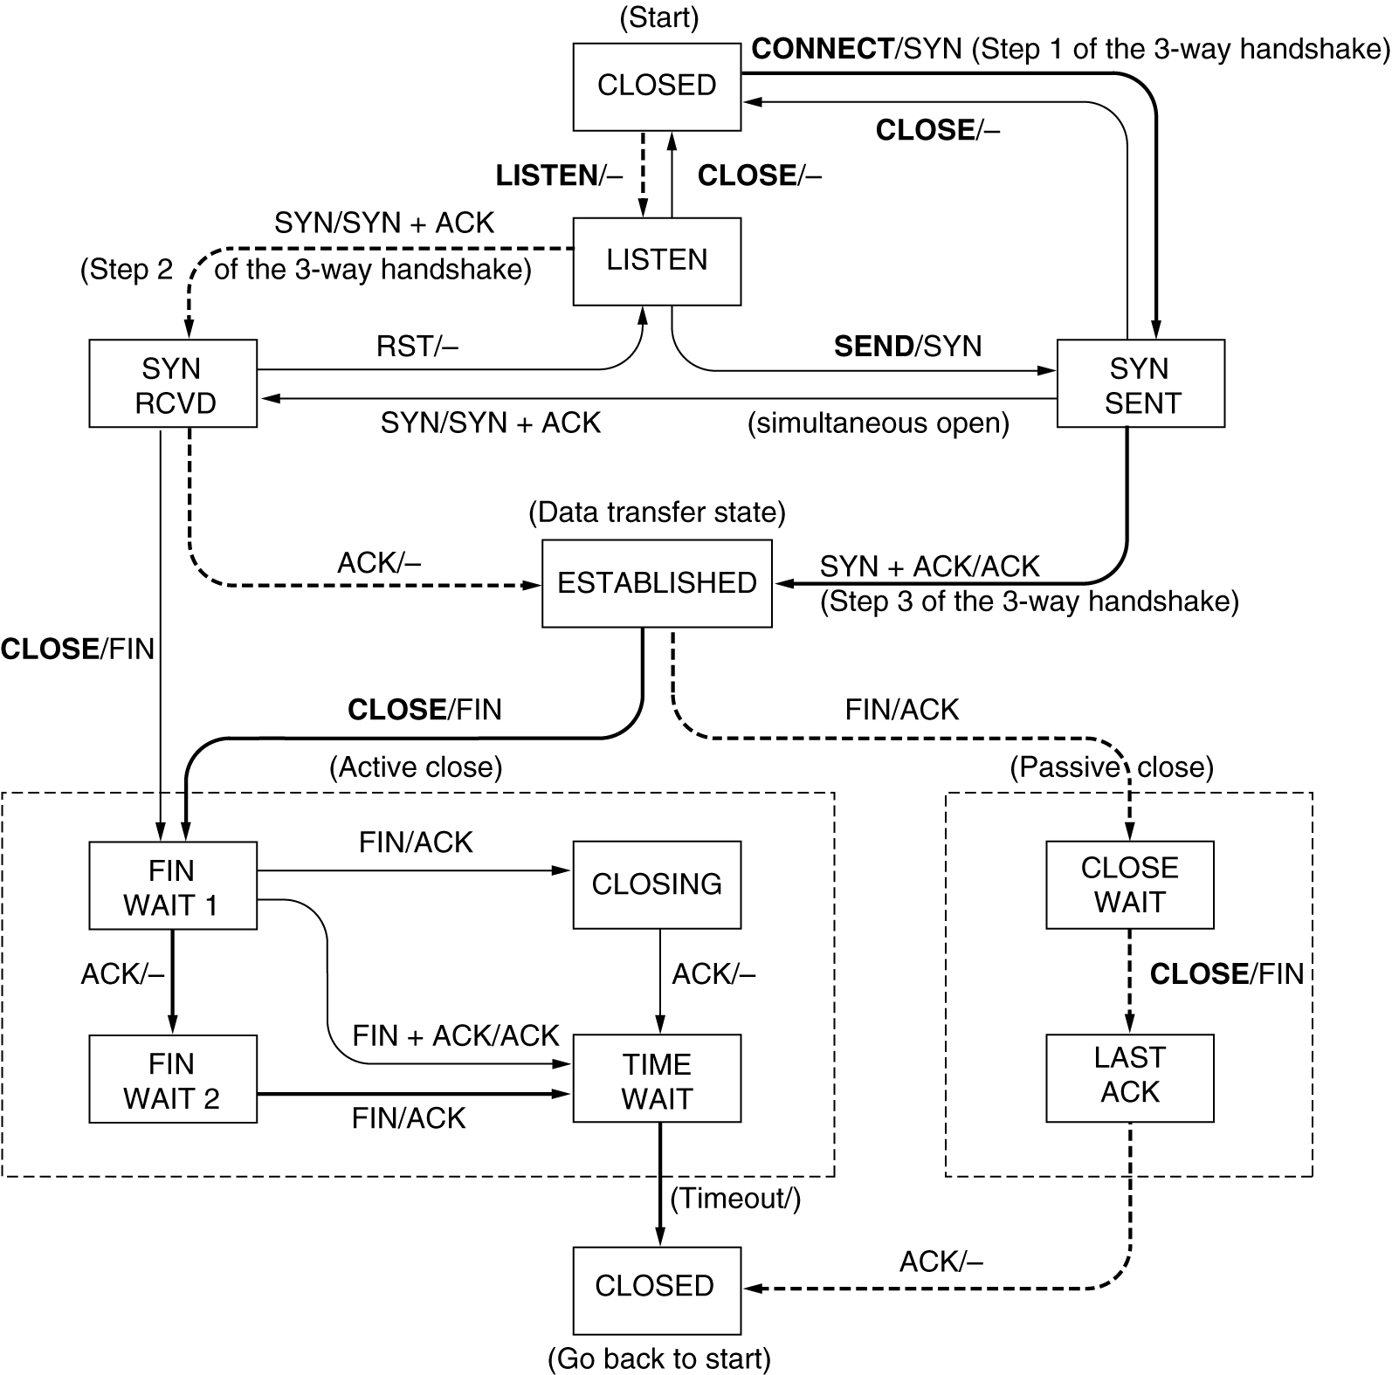
TCP Connection Management Modeling
Notes:
TCP connection management finite state machine.
The heavy solid line is the normal path for a client.
The heavy dashed line is the normal path for a server.
The light lines are unusual events.
Each transition is labeled by the event causing it and the action resulting from it, separated by a slash.

Slide 293
第5章 运输层
We would like to be able to give you a one-sentence definition of the Internet, a definition that you can take home and share with your family and friends.
Alas, the Internet is very complex and ever changing, both in terms of its hardware and software, as well as in the services it provides.

